Slide 1
Republica MOLDOVA raionul CĂLĂRAȘI satul BRAVICEA P R I M Ă R I A RAPORT DE ACTIVITATE pentru anul 2025
Primar, Alexei ZATIC

Slide 2
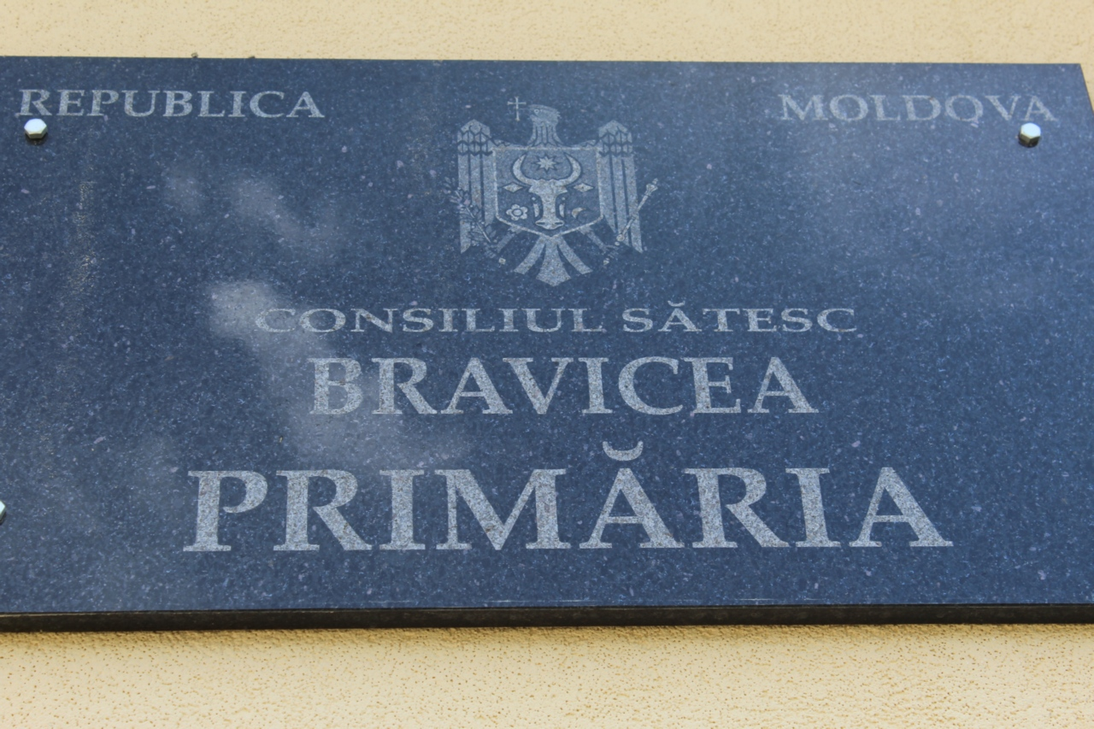
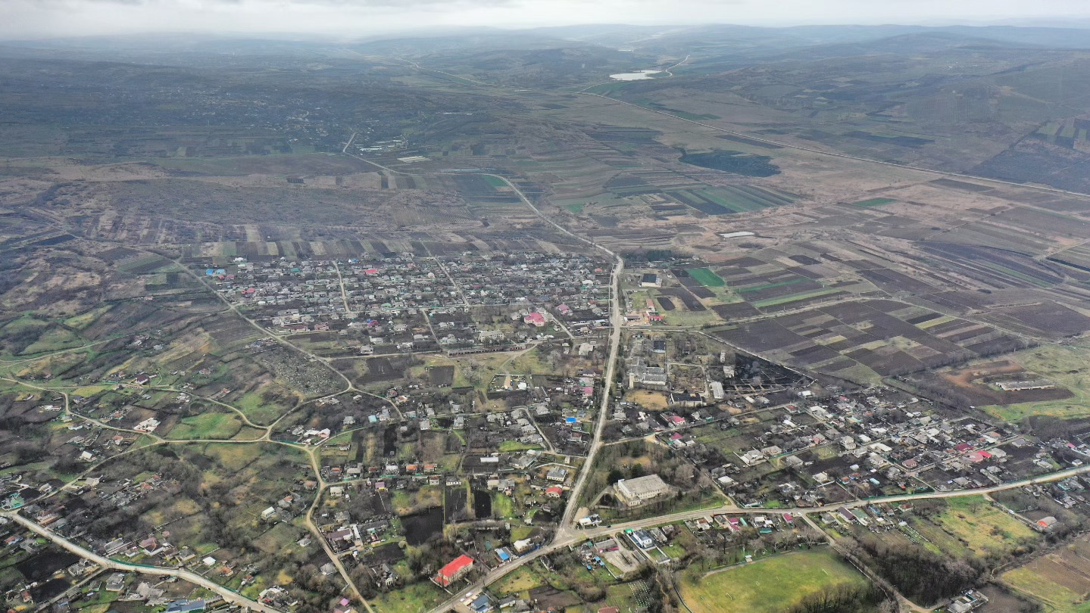
Obiectivele programului administrativ local 2025
Asigurarea activităților administrative conform prevederilor legale;
Relație deschisă cu cetățenii și transparență decizională;
Întreținerea drumurilor sătești;
Menținerea și extinderea iluminatului public;
Sprijin pentru Școala de Arte și grădiniță;
Susținerea activităților culturale locale;
Acordarea ajutoarelor sociale conform prevederilor legale;
Sprijin pentru persoanele vulnerabile;
Acțiuni de curățenie și salubrizare;
Întreținerea spațiilor verzi și gestionarea deșeurilor;
Derularea proiectelor de dezvoltare locală;
Impact pozitiv asupra comunității.

Slide 3
Situația financiară
Bugetul Primăriei Bravicea planificat pentru anul 2025: 12 316,1 mii lei
TRANSFERURI:
9 377,4 mii lei
(76,1%)
IMPOZITE:
2 938,7 mii lei
(23,9%)

Slide 4
Buget executat – 2025
VENITURI
Precizat:
12 316,1 mii lei
Executat:
12 754,5 mii lei
103,6%
CHELTUIELI
Precizat:
12 859,0 mii lei
Executat:
11 285,8 mii lei
87,8%

Slide 5
Transferuri executate (2025) de la Bugetul de Stat: 9 201,9 mii lei
Transferuri cu destinație specială:
6 051,5 mii lei,
inclusiv:
Grădinița
Școala de Arte
Transferuri cu destinație generală:
2 091,9 mii lei
Alte transferuri cu destinație generală:
993,5 mii lei
Transferuri între bugetele locale:
65,0 mii lei

Slide 6
Impozite executate - 2025
VENITURILE IMPOZITELOR EXECUTATE:
3 552,6 mii lei
IMPOZITE:
2 376,4 mii lei
TAXE LOCALE:
317,6 mii lei
ÎNCASĂRI DE LA PRESTAREA serviciilor cu PLATĂ: 767,5 mii lei
DONAȚII:
91,1 mii lei

Slide 7
Încasări la Bugetul APL Bravicea (2025) de la prestarea serviciilor cu plată: 767,5 mii lei
PRIMĂRIA
Taxa pentru certificate și alte servicii: 51,4 mii lei;
Taxa pentru consumul de apă (4 fântâni arteziene):
247,5 mii lei;
Taxa de piață: 11,3 mii lei;
Prestarea serviciilor cu excavatorul: - 21 persoane fizice
- 18,4 mii lei.
GRĂDINIȚA
Plata părinților pentru alimentarea copiilor: 237,3 mii lei
ȘCOALA DE ARTE
Taxa pentru studii:
111,6 mii lei
CENTRUL CULTURAL
Locațiunea (arenda) localului: 89,4 mii lei
BIBLIOTECA PUBLICĂ
Imprimare,
copiere: 0,6 mii lei

Slide 8
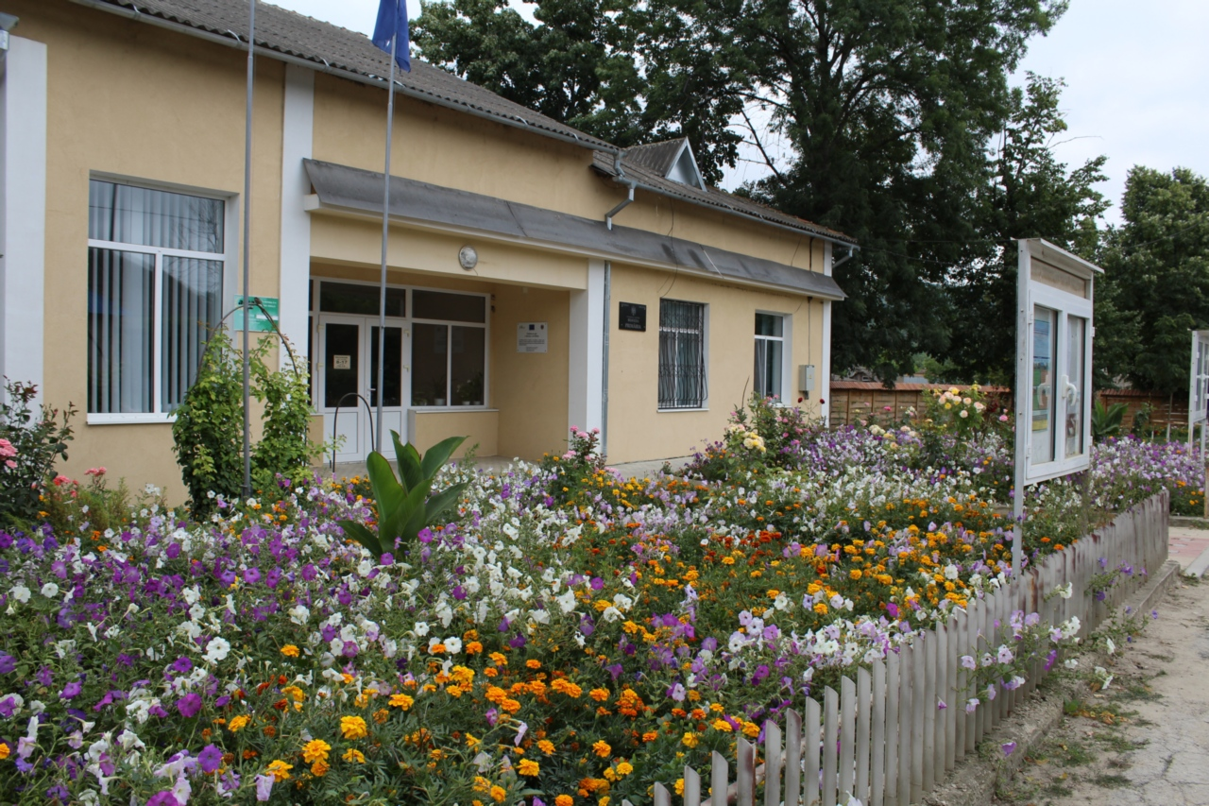
Activitatea Primăriei – 2025
Buget planificat: 3 168,1 mii lei
Buget executat: 3 031,2 mii lei
Cheltuieli de personal: 2 234,7 mii lei;
Servicii: 215,4 mii lei;
Indemnizația pentru incapacitatea temporală de muncă: 12,8 mii lei;
Alte cheltuieli curente: 16,4 mii lei;
Cheltuieli capitale pentru lucrări topografice și de geodezie: 112,4 mii lei;
Contribuția APL la Proiectul „Energie regenerabilă - siguranță energetică și oportunități de dezvoltare durabilă pentru serviciile și instituțiile publice”: 33,0 mii lei;
Plan urbanistic: 18,5 mii lei;
Aparat de înșurubat: 4,0 mii lei;
Calculatoare, laptop: 44,2 mii lei;
Imprimantă: 5, 7 mii lei
Mașini de tuns iarba: 17,8 mii lei;
Pompă: 9,0 mii lei;
Spălător de înaltă presiune: 8,5 mii lei;
Sistem video: 9,8 mii lei;
Sapă de finisare (autonivelantă): 9,1 mii lei;
Combustibil: 66,6 mii lei
Piese de schimb: 33,1 mii lei;
Materiale de uz gospodăresc și rechizite de birou: 22,4 mii lei;
Materiale de construcție: 56,4 mii lei;
Alte materiale: 93,9 mii lei;
Coasă mecanică: 7,5 mii lei.

Slide 9
Activitatea secretarului Consiliului Local - 2025
Secretarul Consiliului local este responsabil de legalitatea, transparența și organizarea activității consiliului, având principalele atribuții:
Asigurarea legalității actelor;
Organizarea ședințelor Consiliului local;
Evidența și documentarea ședințelor;
Contrasemnarea deciziilor;
Publicitatea actelor;
Activitatea juridică și consultativă;
Gestionarea documentelor și arhivei;
Alte atribuții administrative.
Au fost convocate și s-au desfășurat:
Ședințe ale Consiliului sătesc Bravicea: 4 ordinare și 7 extraordinare;
Au fost adoptate 152 decizii ale Consiliului Local;
Au fost emise de către primar 136 dispoziții de bază și 172 dispoziții privind relațiile de muncă;
Au fost eliberate: 338 certificate, adeverințe, caracteristici etc.
Au fost înregistrate:
Acte de naștere: 12
Acte de căsătorie: 6
Acte de deces: 29
Cereri de la cetățeni: 107
Demersuri: 184
Cu viză de reședință permanentă: 8 persoane
Au fost întocmite:
Acte notariale: 38
Legalizate semnături: 11
Duplicate: 6
Procuri: 21

Slide 10
Suprafața totală a satului Bravicea: 5980,47 ha (2025)
Proprietatea statului: 2 303,66 ha
Fondul silvic: 2 207,03 ha
Fondul apelor: 19,0 ha (râul ICHEL, râul CULA)
Proprietatea APL: 1 580,49 ha
Terenurile s. Bravicea: 201,59 ha (străzi, drumuri, râpi, terenuri aferente construcțiilor social-economice: stadion, piețe, grădinița, școala, rezerva primăriei 5% etc.)
Terenuri cu destinație industrială: 1,85 ha (moara)
Proprietatea privată: 2 096,32 ha
Loturi de pe lângă casă și sub construcții: 487,27 ha
Terenuri cu destinație agricolă (cote, terenuri agricole procurate prin vânzare/cumpărare): 1 566,79 ha
Terenuri destinate industriei, transporturilor, telecomunicațiilor ș.a. destinații speciale: 77,63 ha (Oficiul Poștal, Stația Meteo, Moldcell, rețele electrice, trasee principale)
Fondul silvic: 484,30 ha (păduri, fâșii de protecție)
Fondul apelor: 67,0 ha (mlaștini, iazuri)
Terenuri fondul de rezervă: 825,75 ha (pășuni, fânețe, terenuri degradate, drumuri extravilan, terenuri pentru dezvoltarea social-culturală)
Fondul silvic: (păduri plantate în bază de contract): 38,19 ha
Terenuri cu destinație industrială și altele: 4,07 ha (S.R.L. IONELAGIL, Fabrica de pâine, S.R.L. ELVIRAL, S.A. MOLDTELECOM, Casa de deservire socială, Î.I. Aga Ion, Î.I. ZID TOT PRIM, Piața)

Slide 11
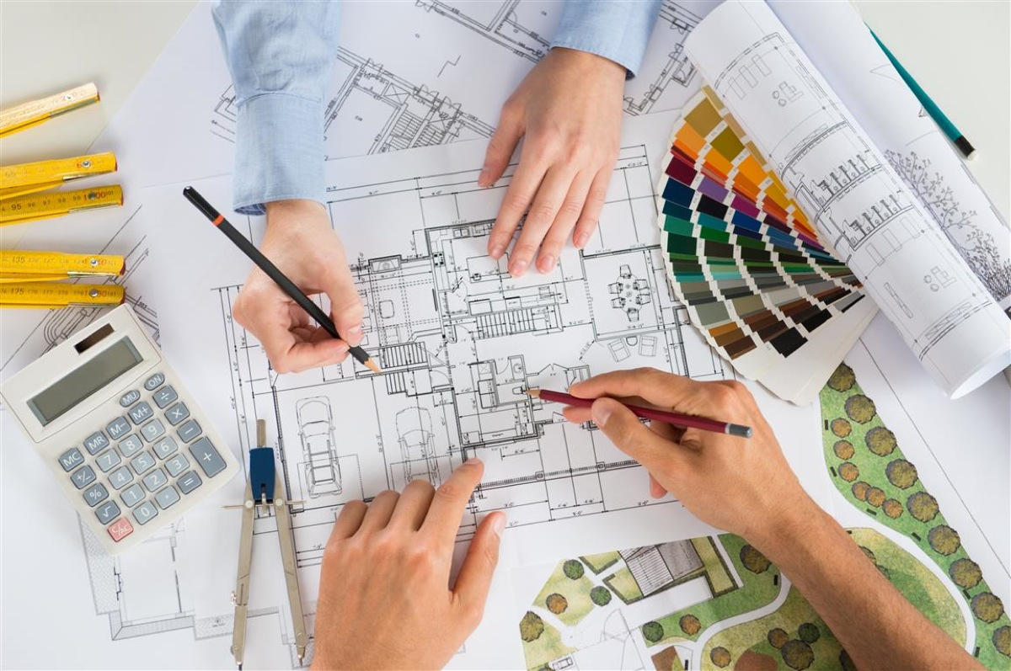
Reglementarea regimului funciar - 2025
Atribuțiile specialistului în reglementarea regimului funciar din cadrul primării sunt legate de administrarea terenurilor și aplicarea legislației funciare.
În linii generale, acestea includ:
Administrarea terenurilor;
Elaborarea și verificarea documentelor;
Atribuirea și înstrăinarea terenurilor;
Aplicarea legislației funciare;
Control și monitorizare;
Lucrul cu petițiile și cetățenii;
Colaborare instituțională.
În anul 2025 a fost format 1 bun imobil proprietate APL;
Au fost evaluate 9 bunuri imobile;
Au fost vândute prin licitație 4 bunuri;
Au fost date în arendă 3 terenuri;
Au fost corectate 7 erori cadastrale.
Au fost înregistrate 48 contracte de vânzare/ cumpărare, moștenire, arendă.

Slide 12
Conform Legii regnului vegetal, nr. 239 din 08.11.2007, în anii 2024-2025 s-au determinat și efectuat lucrări tehnice în parcelele de pădure ale primăriei, conform amenajamentului silvic, pe o suprafață totală de 5,1 ha, inclusiv:
# | Lucrări efectuate | Suprafața, ha | Lemn de foc specie tare (m/st) | Lemn de foc specie moale (m/st) | Lemn de lucru specie tare (m) | Nuiele categoria IV (m3)
1. | Conservare | 1,0 | 40,0 | – | – | –
2. | Rărire | 3,1 | 60,0 | 80,0 | – | –
3. | Curățare | 1,0 | – | – | – | 2,0
4. | Extragerea arborilor în intravilanul satului | – | 14,5 | 36,5 | 0,43 | –
Total: |  | 5,1 | 114,5 | 116,5 | 0,43 | 2,0

Slide 13
Colectarea impozitelor - 2025
Restanța la impozite din anii precedenți constituie suma de 62 000,0 lei;
Suma impozitelor calculate pentru anul 2025 a constituit 387 125,0 lei;
În anul 2025 s-au acumulat impozite în total 439 507,0 lei, inclusiv:
Plata de bază pentru anul 2025: 415 563,0 lei;
Restanțe din anii trecuți: 18 950,0 lei;
Penalități: 4 994,00 lei.
Impozitul funciar (pe pământ): 155 854,0 lei;
Impozitul funciar al gospodăriilor țărănești: 9 617,0 lei;
Impozitul pe bunurile imobiliare ale persoanelor fizice: 19 040,0 lei;
Taxa pentru salubrizare: 195 250,0 lei
Restanța la impozite la data de 31.12.2025 constituie suma de 7 362,0 lei

Slide 14
Colectarea impozitelor și taxelor - 2025
# | Indicatori | Calculat, inclusiv restanța (lei) | Executat, inclusiv restanța (lei) | Datoria, inclusiv restanța (lei) | Executat %
1. | Impozit funciar încasat de la persoane fizice | 202 071,00 | 182 988,34 | 19 093,00 | 91 %
2. | Impozit pe bunuri imobiliare | 23 736,00 | 22 780,00 | 956,00 | 96 %
3. | Taxa de salubrizare | 213 700,00 | 209 805,00 | 3 895,00 | 98 %
 | Total: | 439 507,00 | 515 573,00 | 23 944,00 | 95 %
# | Indicatori | Calculat (lei) | Executat (lei) | Datoria (lei) | Executat %
1. | Impozitul funciar încasat de la Gospodăriile Țărănești (GȚ) | 9 617,85 | 9 617,85 | - | 100 %
2. | Impozitul funciar încasat de la persoanele fizice | 160 571,00 | 155 854,00 | 4 716,00 | 97 %
3. | Impozitul pe bunurile imobiliare | 19 536,00 | 19 040,00 | 496,00 | 97 %
4. | Taxa de salubrizare Total: | 197 400,00 387 125,00 | 195 250,00 379 761,85 | 2 150,00 7 362,00 | 99 % 98 %

Slide 15
Recrutare și încorporare - 2025
Serviciul de recrutare și încorporare din cadrul primăriei și-a desfășurat activitatea în conformitate cu prevederile legislației în vigoare privind evidența militară și organizarea serviciului militar
Pe parcursul anului 2025, a fost asigurată ținerea și actualizarea evidenței militare a recruților și rezerviștilor domiciliați pe teritoriul localității
Serviciul a participat la organizarea și desfășurarea campaniilor de recrutare (primăvară–toamnă), prin:
înmânarea citațiilor recruților;
monitorizarea prezentării acestora la comisia medico-militară;
colaborarea cu centrul militar teritorial.
Activitățile s-au desfășurat conform graficelor stabilite
Pe parcursul anului 2025, 13 tineri născuți în anul 2009 au trecut examenul medical preliminar și expertiza medico-militară
În anul 2025 au fost încorporați 2 tineri din satul Bravicea pentru îndeplinirea serviciului militar în termen

Slide 16
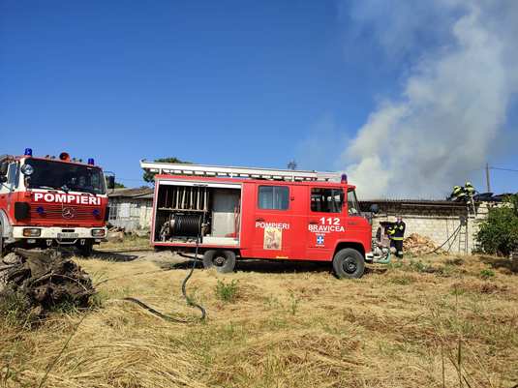
Serviciul Teritorial de Salvatori și Pompieri - 2025
Bugetul planificat: 375,1mii lei
Bugetul executat: 373,3 mii lei
APL Meleșeni, Țibirica, Săseni au contribuit în anul 2025 cu 65 mii lei pentru Serviciului Teritorial de Salvatori și Pompieri (STSP) din Bravicea
Secția Situații Excepționale Călărași, Gimnaziul „Ștefan cel Mare” și Gimnaziul Țibirica au efectuat exerciții de simulare a incendiilor la instituțiile publice nominalizate, la care au participat și pompierii voluntari din Bravicea.
Echipele de Salvatori și Pompieri au efectuat 105 deplasări în satele Bravicea, Săseni, Meleșeni, Țibirica, Bahu, pentru stingerea incendiilor, inclusiv celor de vegetație.
Localitatea | Case de locuit | Vegetație | Gunoi | Depozit, garaj | Apeluri false | Total ieșiri
Bravicea | 6 1 (simulare incendiu școala) | 14 | 12 | – | – | 33
Țibirica | 1 1 (simulare incendiu școala) | 7 | 7 | – | 1 | 17
Meleșeni | 1 | 6 | 2 2 (fân) | 1 | – | 12
Săseni | 3 | 2 | – | 1 | – | 6
Altele |  |  |  |  |  | 37
TOTAL: |  |  |  |  |  | 105

Slide 17


Asistența socială comunitară - 2025
În anul 2025, în satul Bravicea, locuiau 655 pensionari
Asistența Socială Bravicea a livrat următoarele servicii:
Serviciul de îngrijire la domiciliu: 3 lucrători sociali au deservit 26 persoane
Serviciul Asistență Parentală Profesionistă: 5 asistenți parentali au avut la întreținere 13 copii
Serviciul Asistență Personală: 6 asistenți au avut grijă de 6 persoane
Serviciul Echipa Mobilă – 1 persoană încadrată
Au beneficiat de asistență socială 32 familii care au primit suma de 90 149 lei;
Beneficiari ai compensațiilor pentru servicii de transport: 143 persoane, invalizii de gr. I, II, inclusiv copii invalizi până la 18 ani, care au beneficiat de 15 870 lei;
Au fost completate 617 cereri pentru Programul „Ajutor la contor”

Slide 18
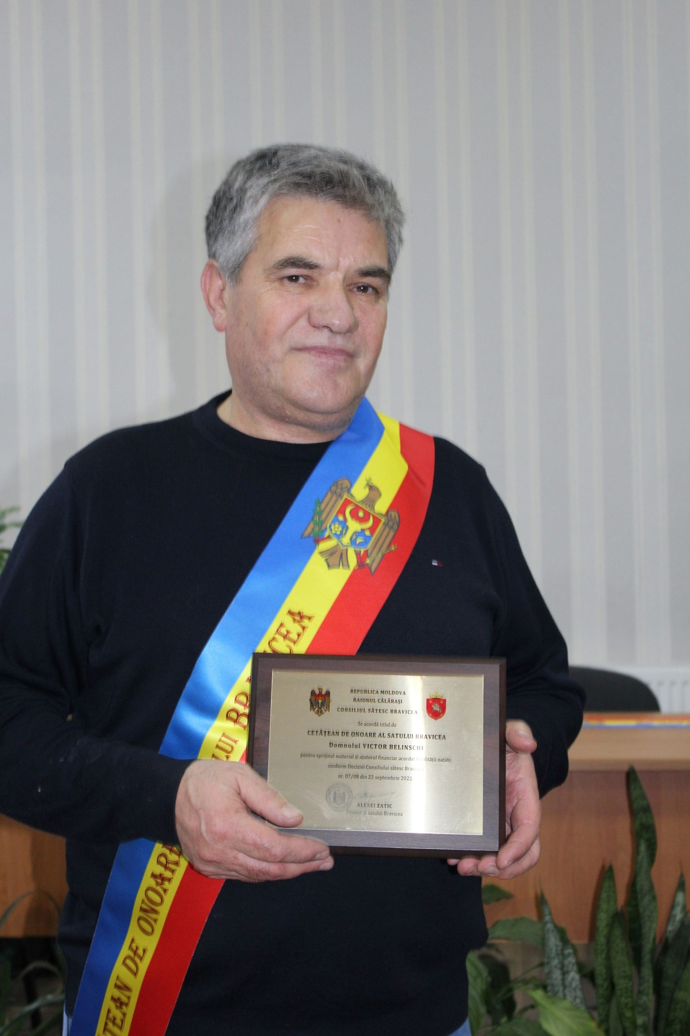
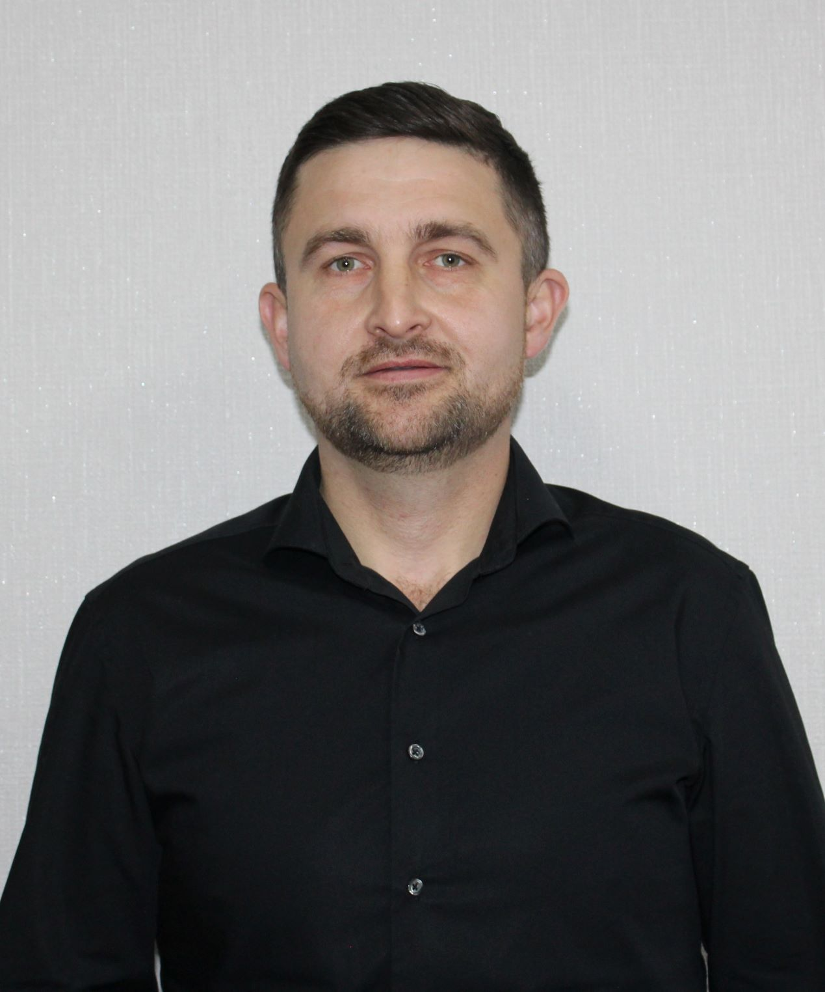
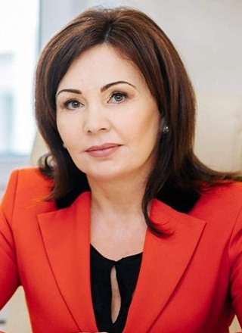
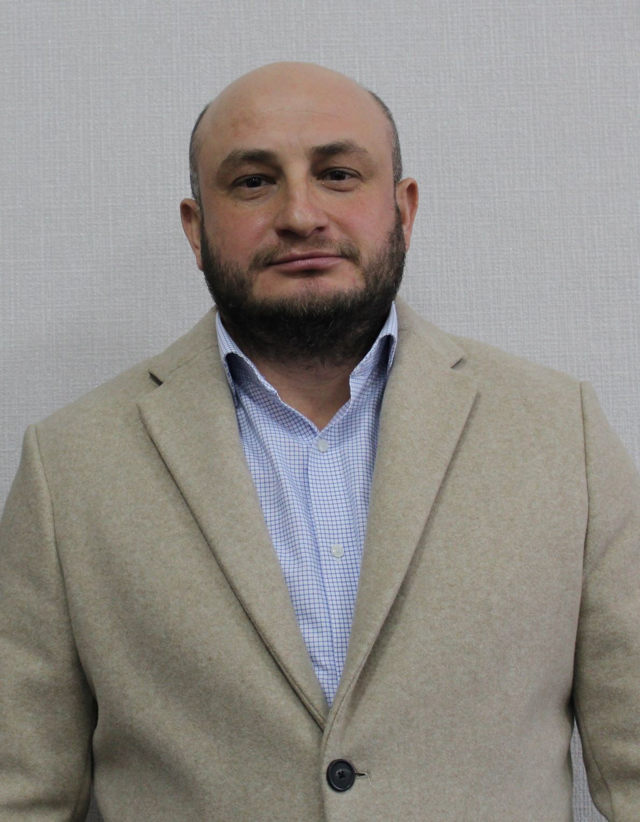
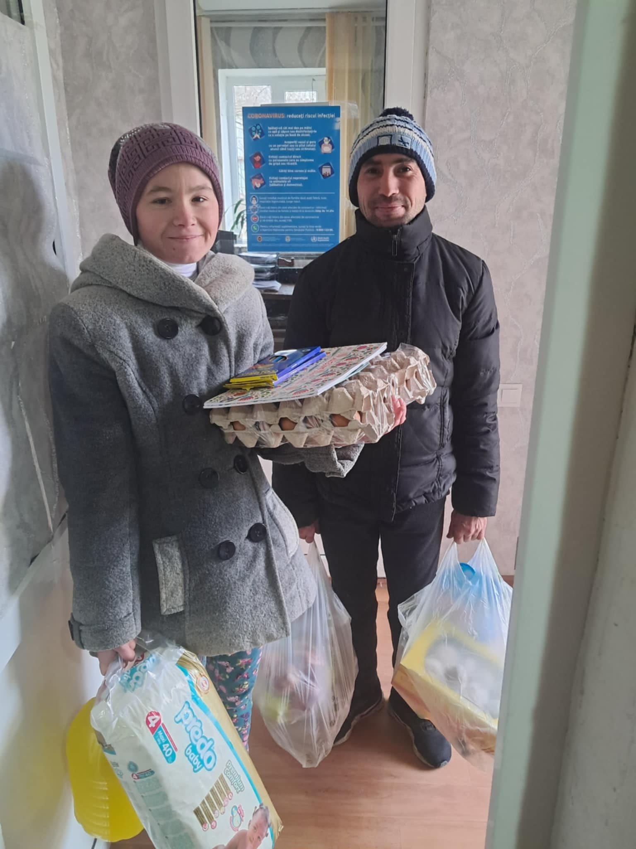
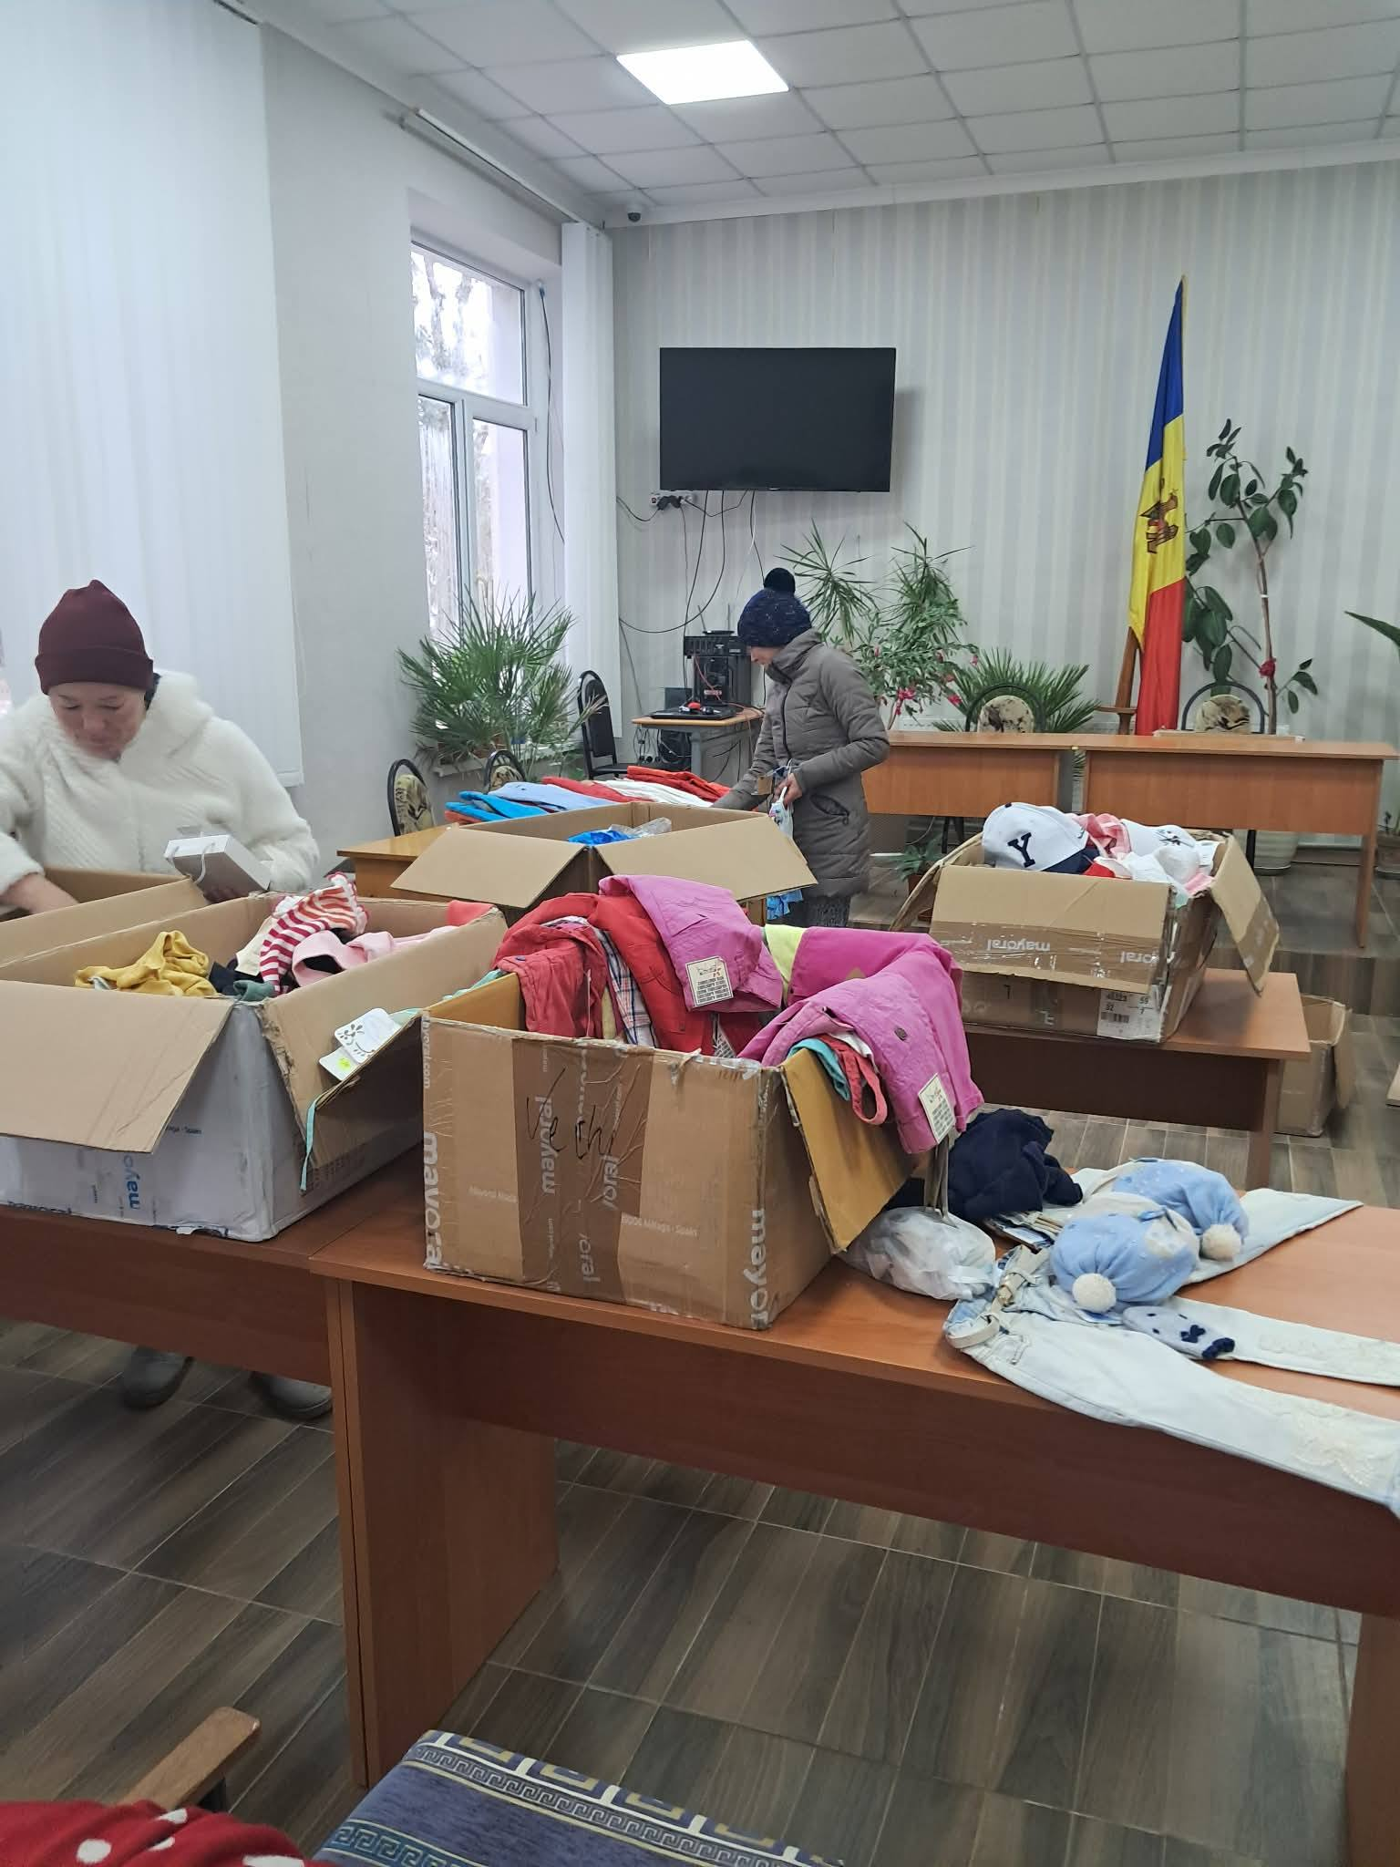
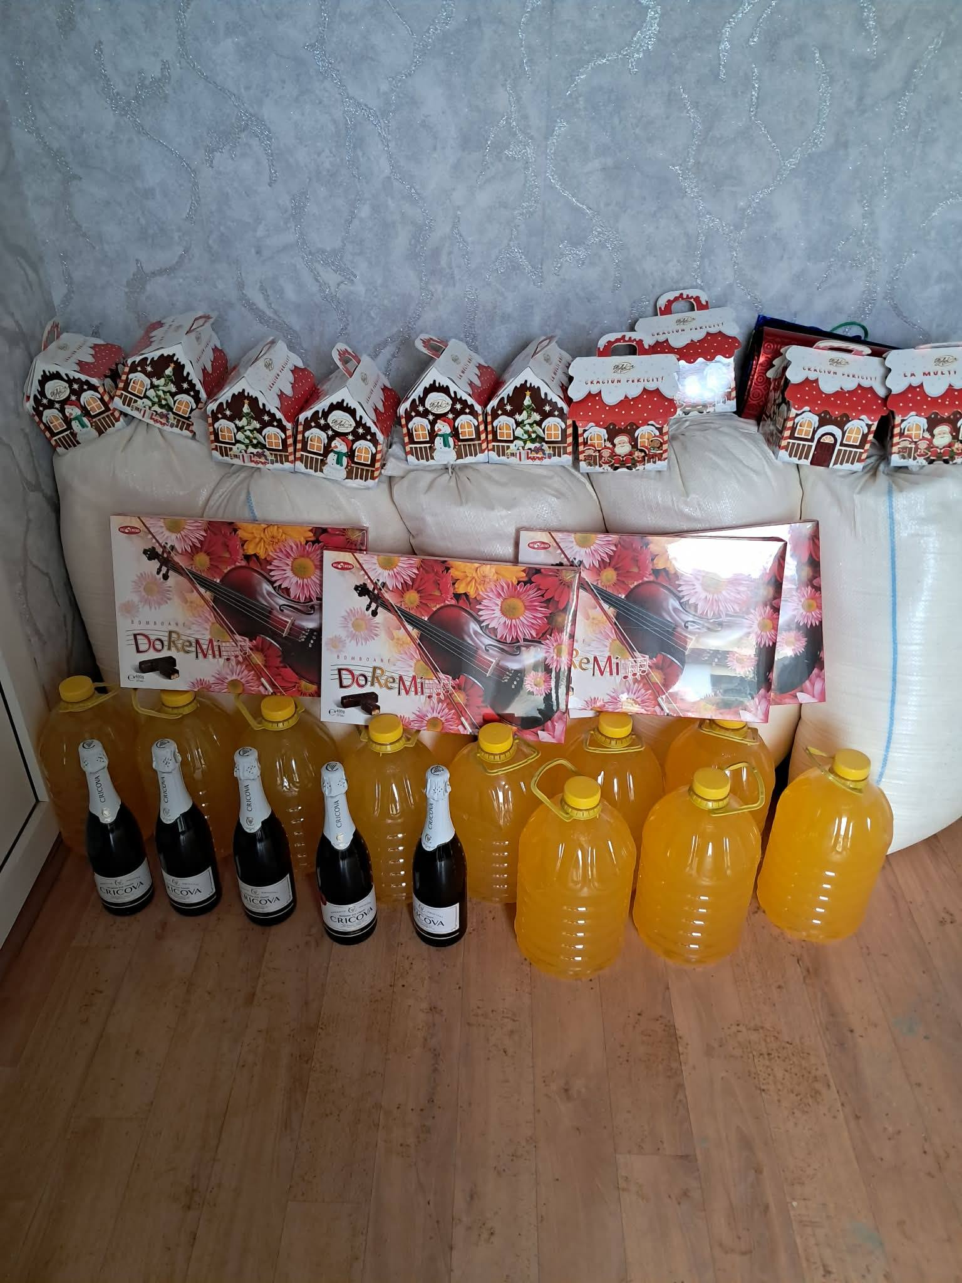
Donații oferite membrilor comunității – 2025
Dl BELINSCHI Victor a oferit 140 pachete cu produse alimentare persoanelor vârstnice și familiilor defavorizate.
Dl SCLIFOS Vladimir a oferit sprijin unei familii defavorizate contribuind cu produse alimentare, rechizite școlare și alte lucruri necesare pentru școală.
Dna RAȘCOVSCHI Tatiana a donat un lot de încălțăminte și îmbrăcăminte pentru copiii din familiile numeroase.
Dl SAVIȚCHI Veaceslav a donat făină, ulei, dulciuri pentru 5 familii cu copii.
Crucea Roșie din Moldova, filiala Călărași a oferit ajutor umanitar persoanelor social-vulnerabile.
Mulțumiri tuturor pentru grija acordată familiilor social vulnerabile din comunitatea noastră.
https://www.facebook.com/curieruldebravicea/posts/pfbid0BnxfKj3izX8K1J4bLd6fJLj9yqxuEYBP2qeen7BTbBmfKw6oDV852jvCGp4JzX66l

Slide 19
Donații oferite APL Bravicea în anul 2025
În perioada de raportare au fost înregistrate intrări în sumă totală de 547,5 mii lei, după cum urmează:
60,0 mii lei, inclusiv:
30,0 mii lei – achitarea contribuției părintești la Școala de Arte;
24,5 mii lei – procurarea materialelor didactice;
5,5 mii lei – tablă magnetică pentru Școala de Arte (clasa de pictură), oferită de dna BARBEI Aleona.
291,9 mii lei – bunuri primite din partea A.O. „Mitropolitul Gurie GROSU”, inclusiv:
1,5 mii lei – inventar sportiv;
99,8 mii lei – cutii cu haine;
190,6 mii lei – mobilier.
3,1 mii lei – contribuția populației pentru instalarea plăcilor cu adrese stradale;
25,0 mii lei – contribuția populației pentru conectarea la Apeductul Cangea;
2,5 mii lei – contribuția populației pentru reparația Centrului Cultural;
60,0 mii lei – contribuție din partea Asociației de Economii și Împrumut pentru reparația Muzeului;
20,8 mii lei, inclusiv:
15,9 mii lei – colete cu produse alimentare oferite de dl BELINSCHI Victor (S.R.L. „VIOMOBCOM”);
4,9 mii lei – mobilier pentru Centrul Cultural Bravicea;
9,4 mii lei – Cărți pentru Grădiniță, donație oferită de Ministerul Educației și Cercetării al RM;
74,8 mii lei – contribuția populației pentru construcția drumului din beton spre Dealul Crucii

Slide 20
Dezvoltarea drumurilor – 2025 Planificat: 401,7 mii lei Executat: 389,9 mii lei
Construcția a 300 m drum betonat pe str. Viilor 2, spre regiunea Dealul Crucii
Valoarea proiectului: 401 483 lei
• 326 683 lei – contribuția Primăriei Bravicea
• 74 800 lei – contribuția membrilor comunității
Reparația drumurilor locale cu autogreiderul: 5,0 mii lei;
Utilizarea motorinei: 8,8 mii lei
Procurarea pietrișului și betonului: 376,1 mii lei

Slide 21
Amenajarea teritoriului – 2025 Buget planificat: 154,8 mii lei Buget executat: 151,9 mii lei
În vederea realizării lucrărilor de amenajare și întreținere a teritoriului localității, în perioada de raportare au fost efectuate cheltuieli în sumă totală de 151,9 mii lei, după cum urmează:
73,3 mii lei – pentru servicii prestate, inclusiv transportarea deșeurilor și servicii cu autoturnul pentru curățarea copacilor de la stadion;
46,4 mii lei – pentru procurarea combustibilului utilizat la lucrările de întreținere și amenajare;
15,0 mii lei – pentru procurarea materialelor de construcție (vopsea, ciment, grund, perii, discuri),
utilizate la lucrările de amenajare a stadionului și a infrastructurii stradale;
7,8 mii lei – pentru confecționarea plăcilor cu adrese stradale;
3,4 mii lei – pentru achiziționarea suporturilor pentru lămpi la intrarea în localitate;
6,0 mii lei – pentru procurarea florilor și arbuștilor ornamentali.

Slide 22
AMENAJAREA TERITORIULUI – 2025
Utilizarea motorinei:
2910 litri
inclusiv pentru:
Repartizarea pietrișului pe drumurile locale:
90 litri
Amenajarea gunoiștii:
590 litri
Cositul ierbii la Stadion:
100 litri
Hramul Căruțașilor și Deschiderea Sezonului sportiv: 30 litri
Transportarea deșeurilor:
30 litri
Salubrizarea cimitirului:
90 litri
Colectarea și transportarea deșeurilor:
660 litri
Lucrări efectuate cu excavatorul:
1250 litri
Deszăpezirea drumurilor:
70 litri

Slide 23
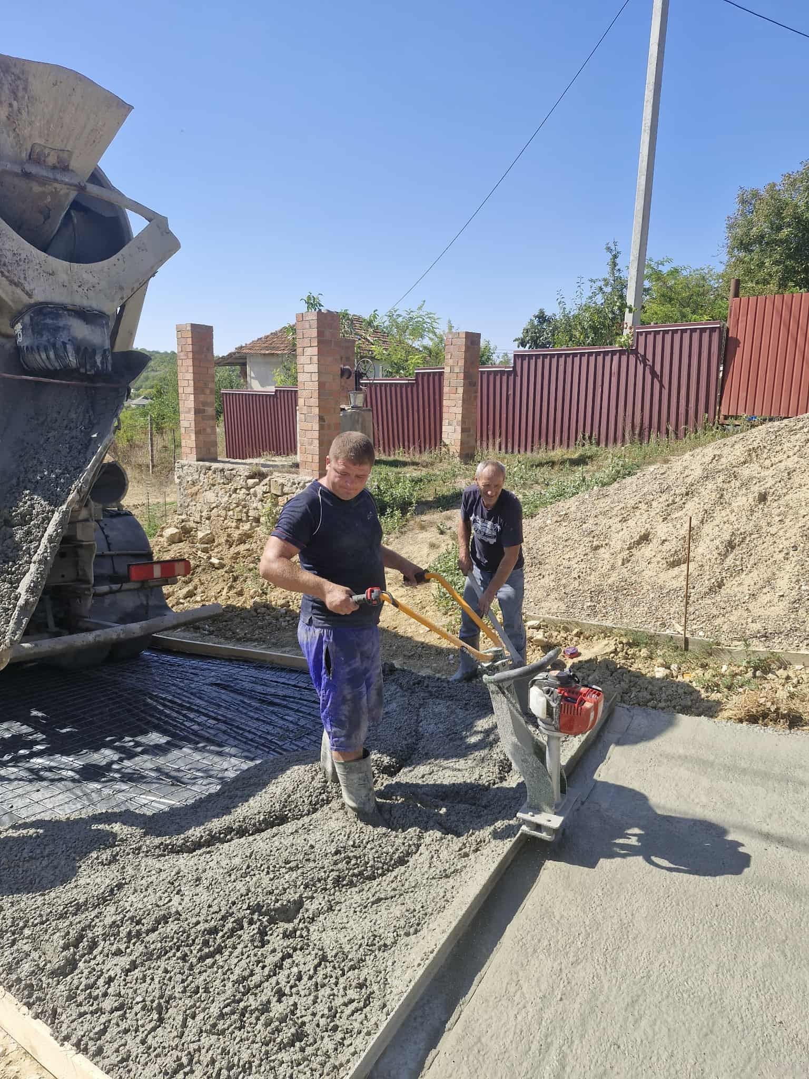
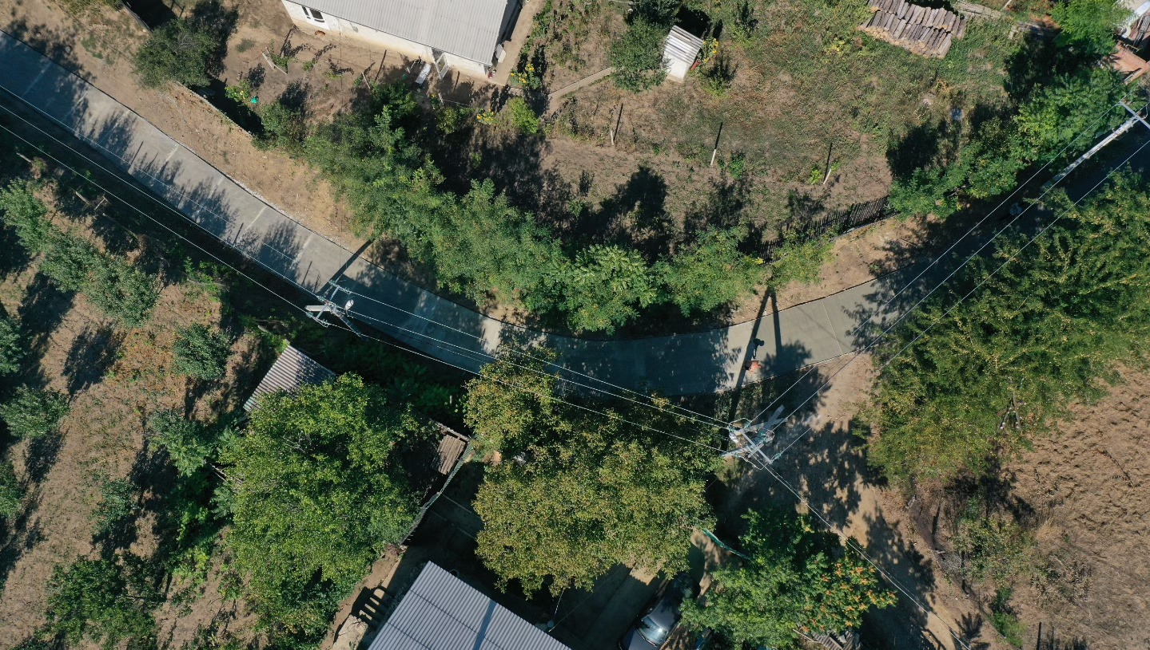
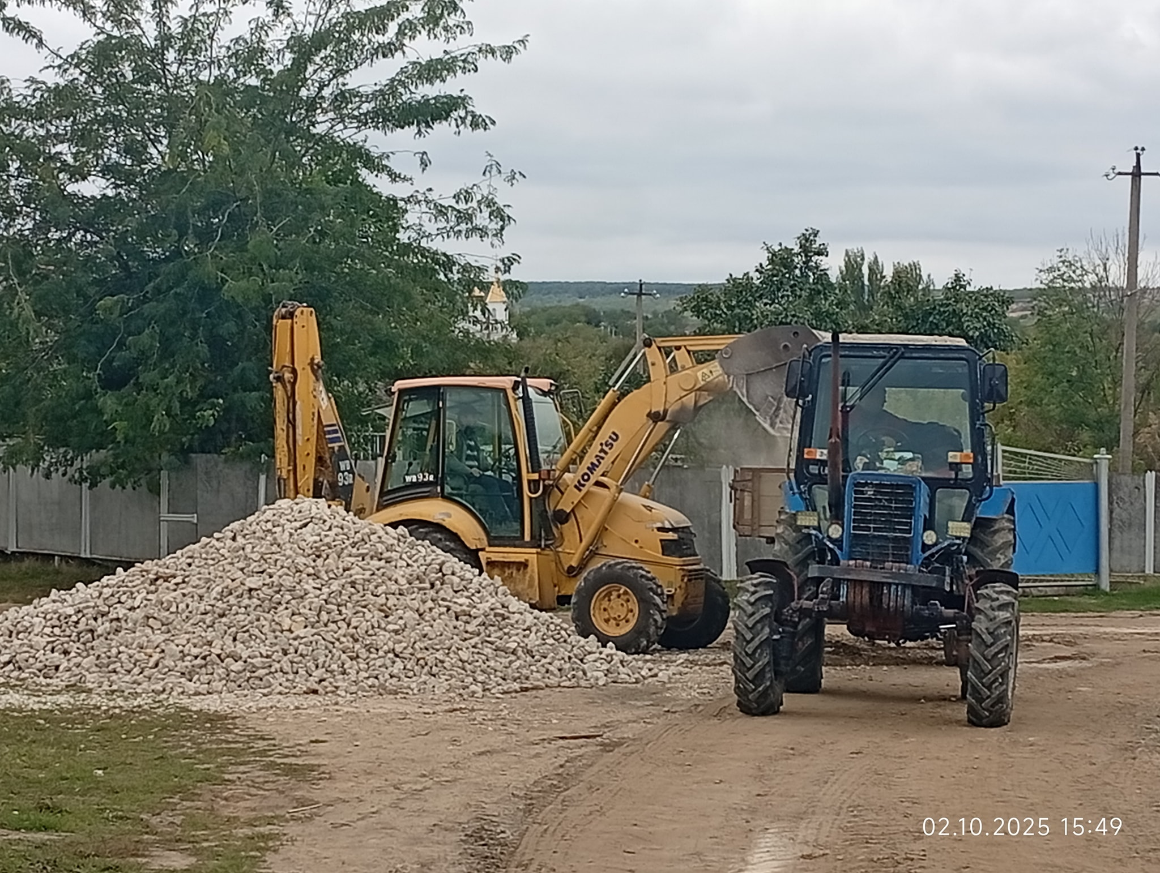
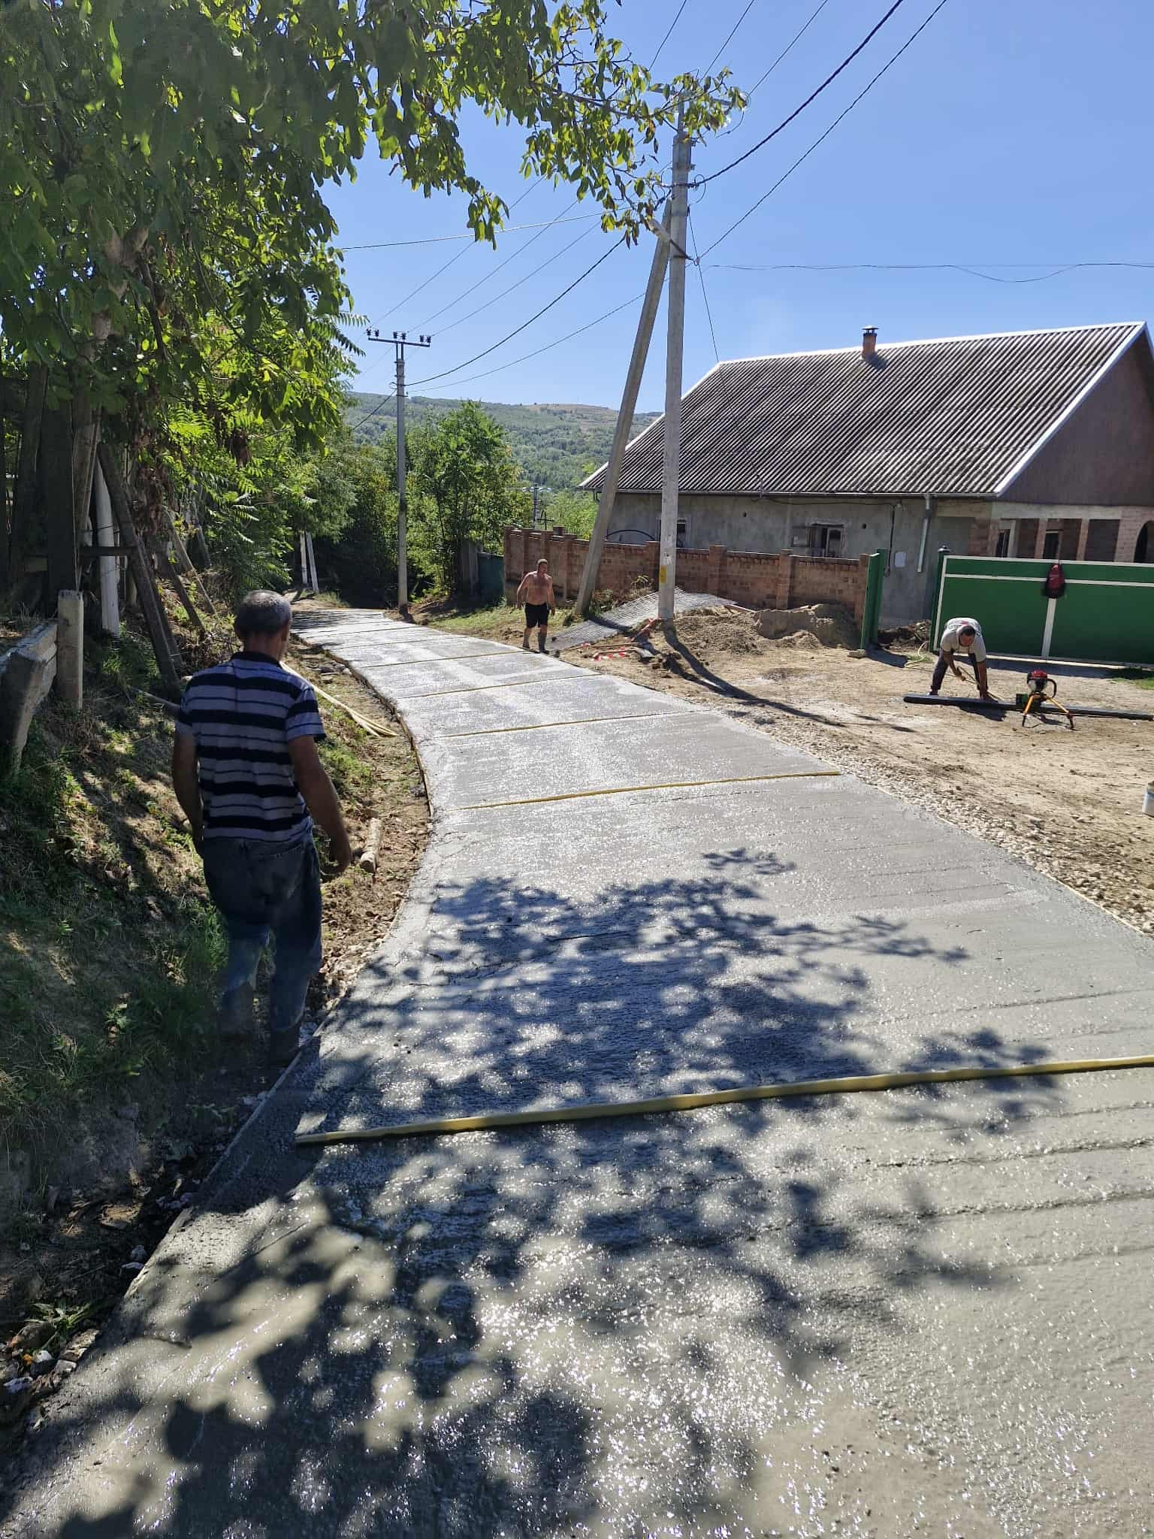
Drum nou spre Dealul Crucii
În luna octombrie a anului 2025, Primăria Bravicea a finalizat construcția unei porțiuni de drum betonat cu lungimea de 300 metri și lățimea de 3 metri, pe strada Viilor, care asigură accesul spre Dealul Crucii.
Valoarea totală a proiectului: 401 483 lei, dintre care:
326 683 lei – contribuția Primăriei Bravicea;
74 800 lei – contribuția membrilor comunității.
Lucrările de construcție au fost executate de:
GOGU Vasile, CHIRA Nicolae, CERARI Veaceslav, JOREAN Serghei.
În bază de voluntariat au muncit:
VORNICOV Serghei, VLEJU Grigore, BEJAN Serghei, PURCEL Vasile, GRECU Grigore, SÎRBU Nicolae, URSACHI Victor, MELNIC Mihai, URSACHI Nicolae și alții, precum și VORNICOV Rodica și BOȚAN Ana, care au colectat contribuțiile comunității.
În total, 29 de familii au contribuit financiar la construcția acestei porțiuni de drum – un exemplu de implicare și solidaritate comunitară.
https://www.facebook.com/curieruldebravicea/posts/pfbid026hSDgNv7sWKCU9EfX7dV6Vu86FLt9yMhQjrkQKNAXEaQK8sEDm9jNxme6JZwvxC3l

Slide 24
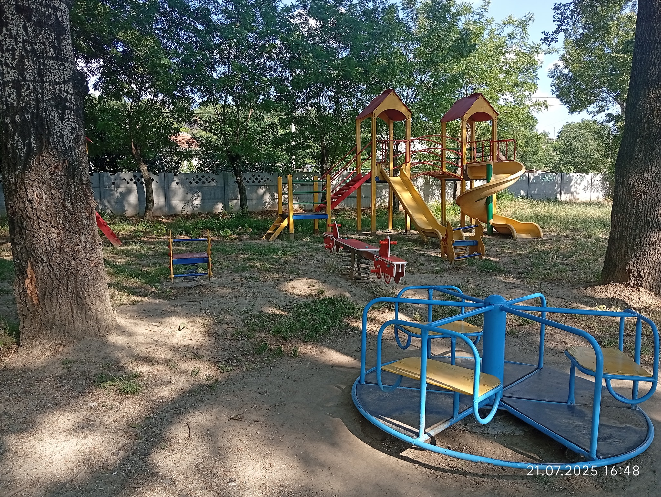
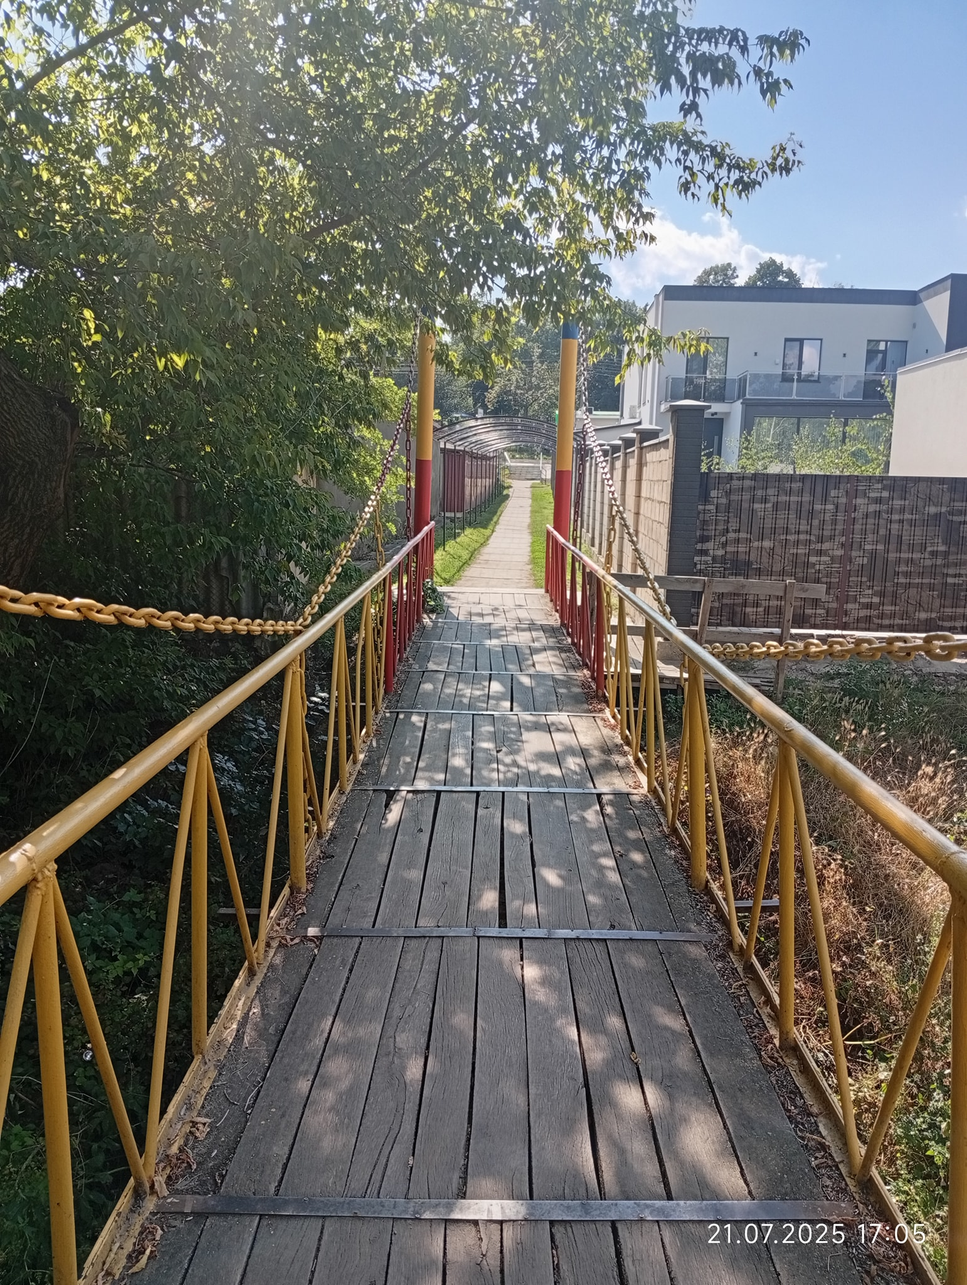
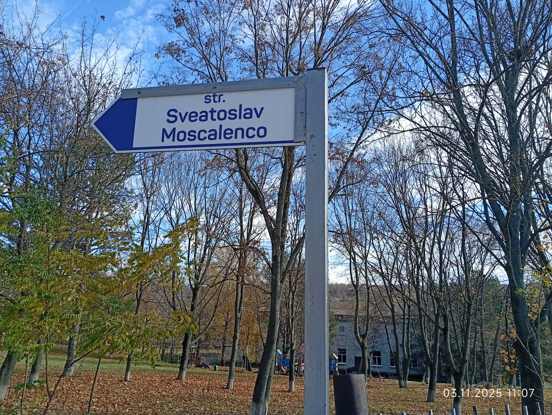
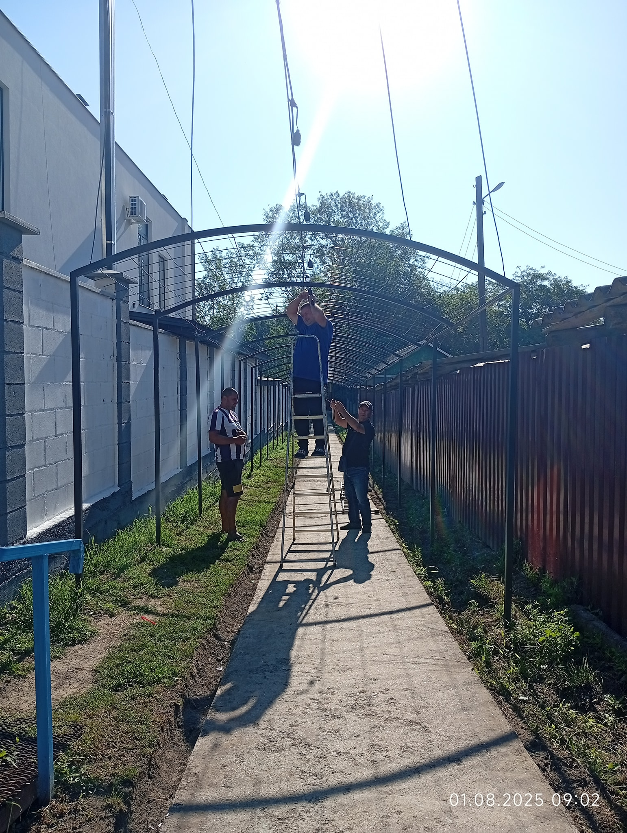
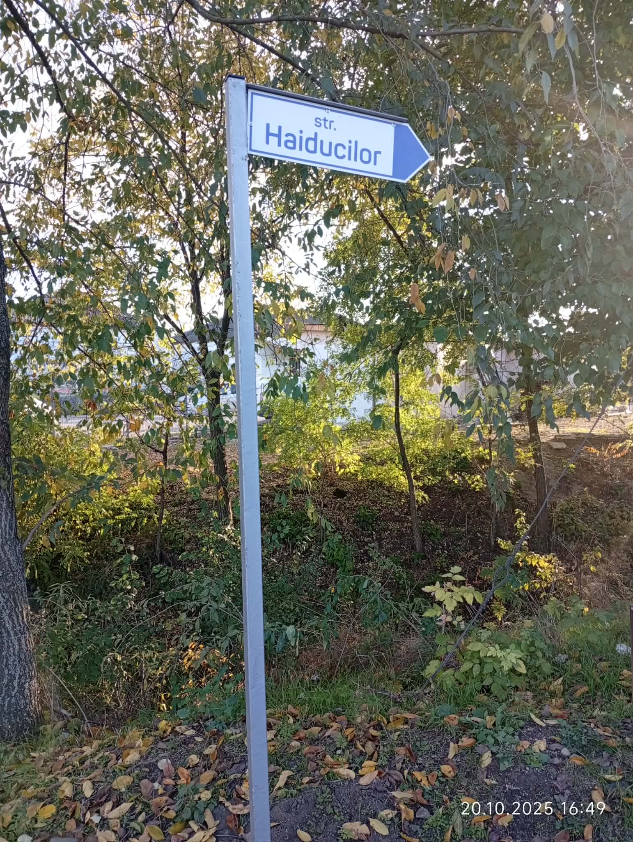
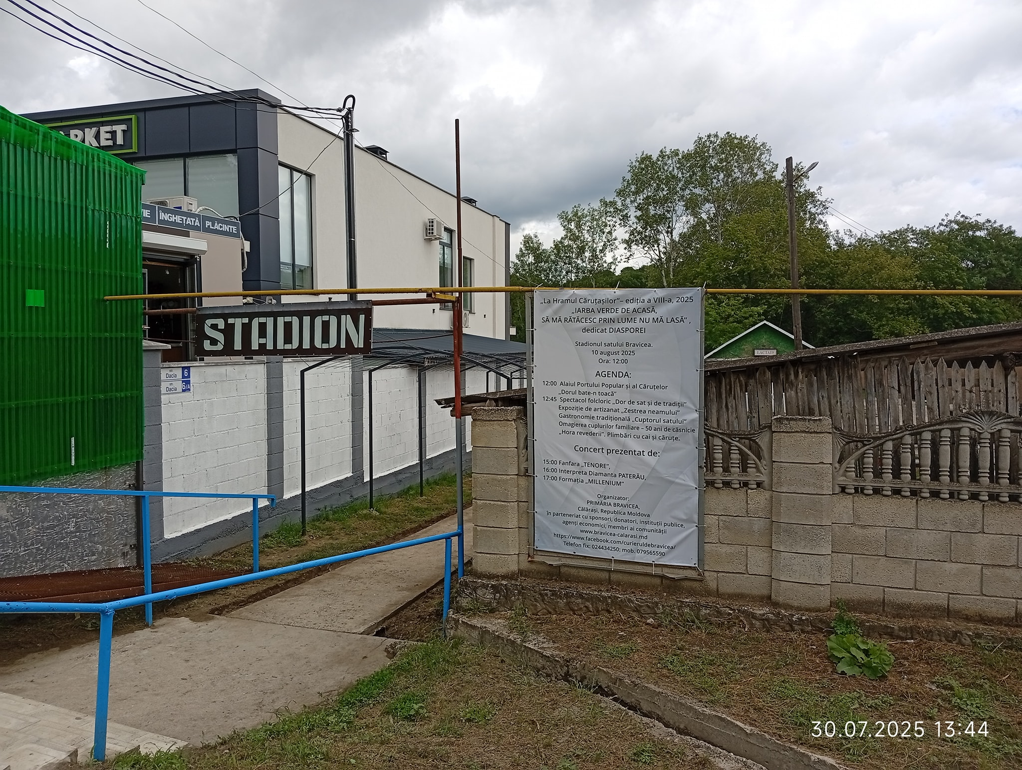
Amenajarea teritoriului-2025
Dl Veaceslav SAVIȚCHI, consilier local – a donat echipamente pentru terenul de joacă care au fost montate la Stadion.
Dl Vlad SCLIFOS, antreprenor și consilier local – a construit din fonduri proprii suporturi pentru flori agățătoare, montate la intrarea centrală pe Stadion (30 mii lei).
Au fost confecționate plăcile cu adrese stradale pentru care au fost utilizați 7,8 mii lei.

Slide 25
Extinderea și modernizarea rețelelor de apă și iluminat stradal – 2025
APROVIZIONAREA CU APĂ
Apeductele conectate la fântânile arteziene
Cangea, Baia, Centrul de Sănătate, Mori
Iluminat stradal comunitar
Buget planificat: 386,2 mii lei
Buget executat: 373,4 mii lei
În perioada de raportare au fost înregistrate următoarele date privind funcționarea și dezvoltarea sistemului de aprovizionare cu apă:
759 familii conectate la cele 4 apeducte;
Suma achitată pentru energia electrică: 194,1 mii lei;
Cheltuieli pentru prestarea serviciilor operatorilor de date la Apeductul Cangea: 48,0 mii lei;
Procurarea pompei pentru sistemul de Apeduct Cangea: 17,0 mii lei;
Procurarea materialelor de construcție pentru lucrări la Apeductul Cangea: 2,3 mii lei;
Numărul beneficiarilor conectați la apeductul Cangea în anul 2025: 17 familii;
Suma achitată pentru conectarea la Apeductul Cangea de către noii beneficiari: 25,5 mii lei.
Contribuția APL la Proiectul „Energie regenerabilă – siguranță energetică și oportunități de dezvoltare durabilă pentru serviciile și instituțiile publice”: 112,0 mii lei.
Buget planificat: 75,0 mii lei
Buget executat: 73,3 mii lei, inclusiv:
Conform datelor înregistrate, consumul de energie electrică pentru iluminatul stradal în anul 2025 a constituit 29 581 kWh.
Pentru asigurarea funcționării sistemului de iluminat public au fost efectuate următoarele cheltuieli:
68,0 mii lei – pentru achitarea energiei electrice consumate;
5,3 mii lei – pentru procurarea materialelor necesare întreținerii sistemului de iluminat.
În prezent, pentru funcționarea iluminatului public în comunitate sunt instalate 465 corpuri de iluminat LED, care contribuie la sporirea siguranței locuitorilor și la reducerea consumului de energie electrică.

Slide 26
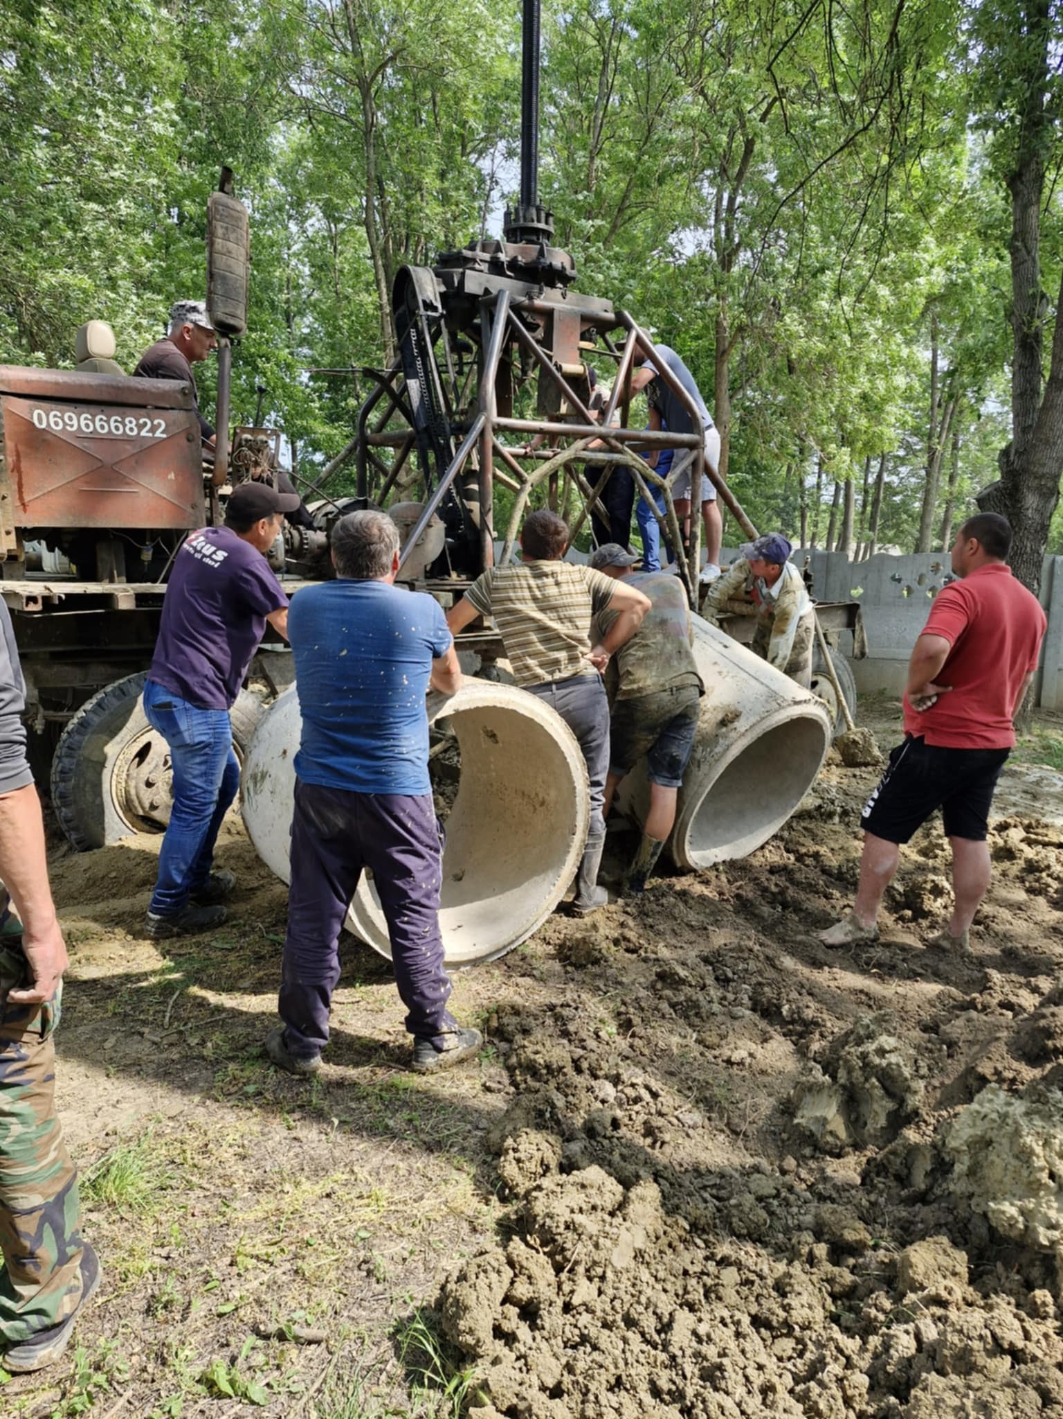
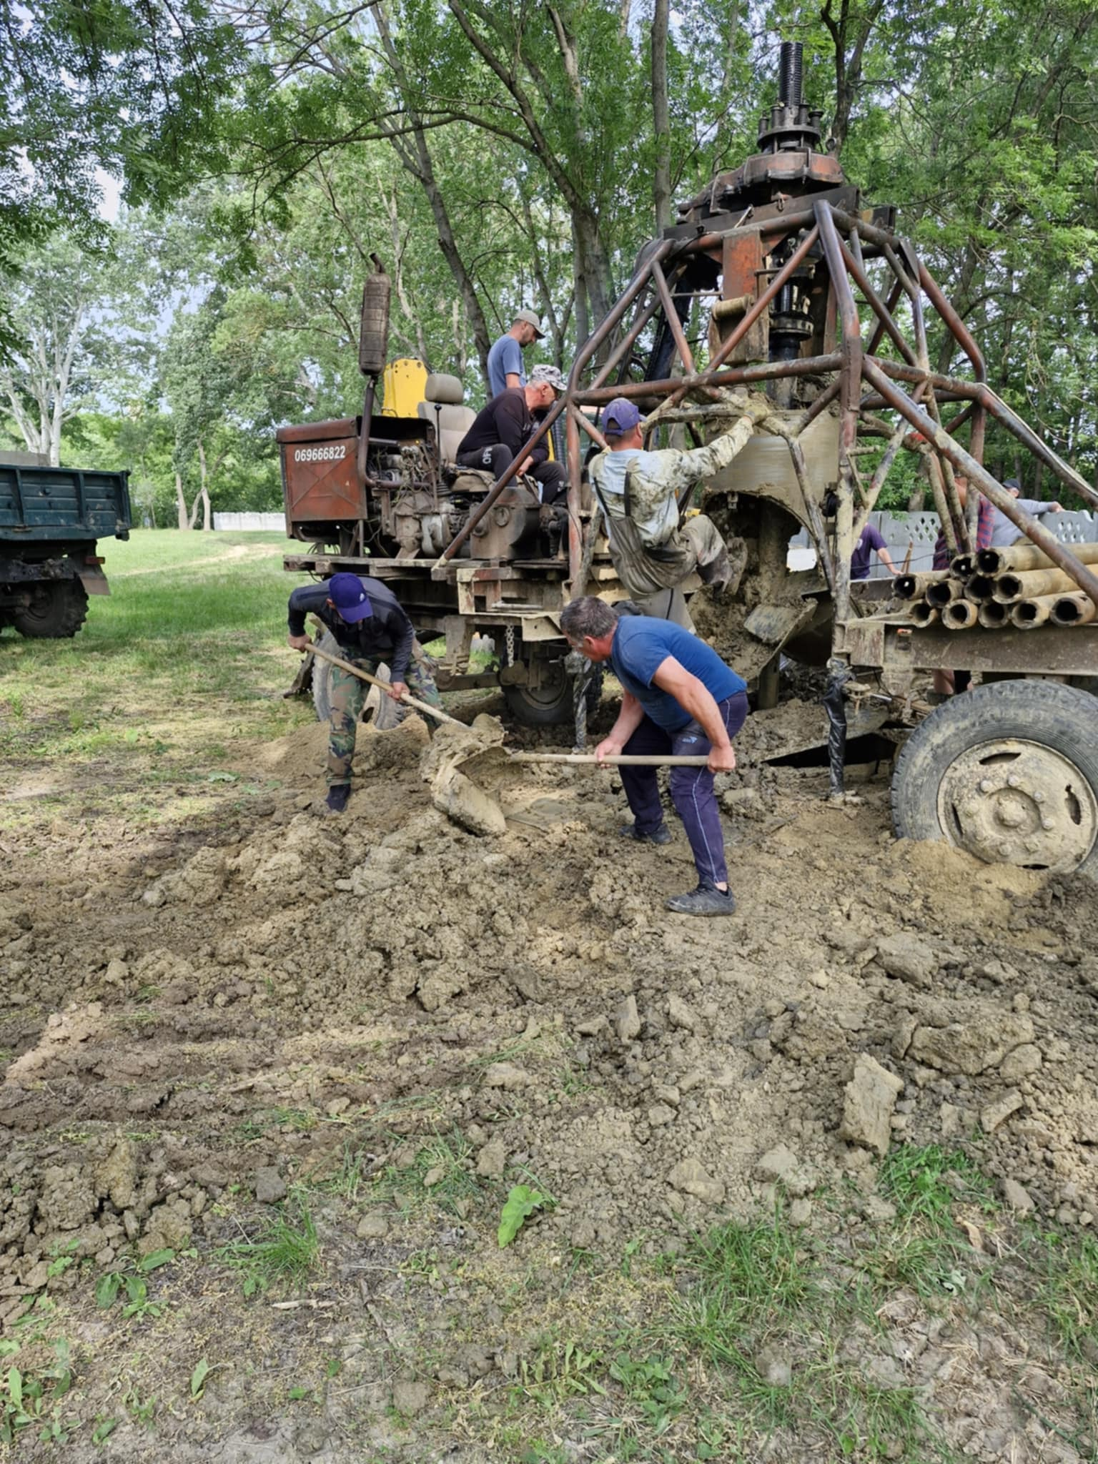
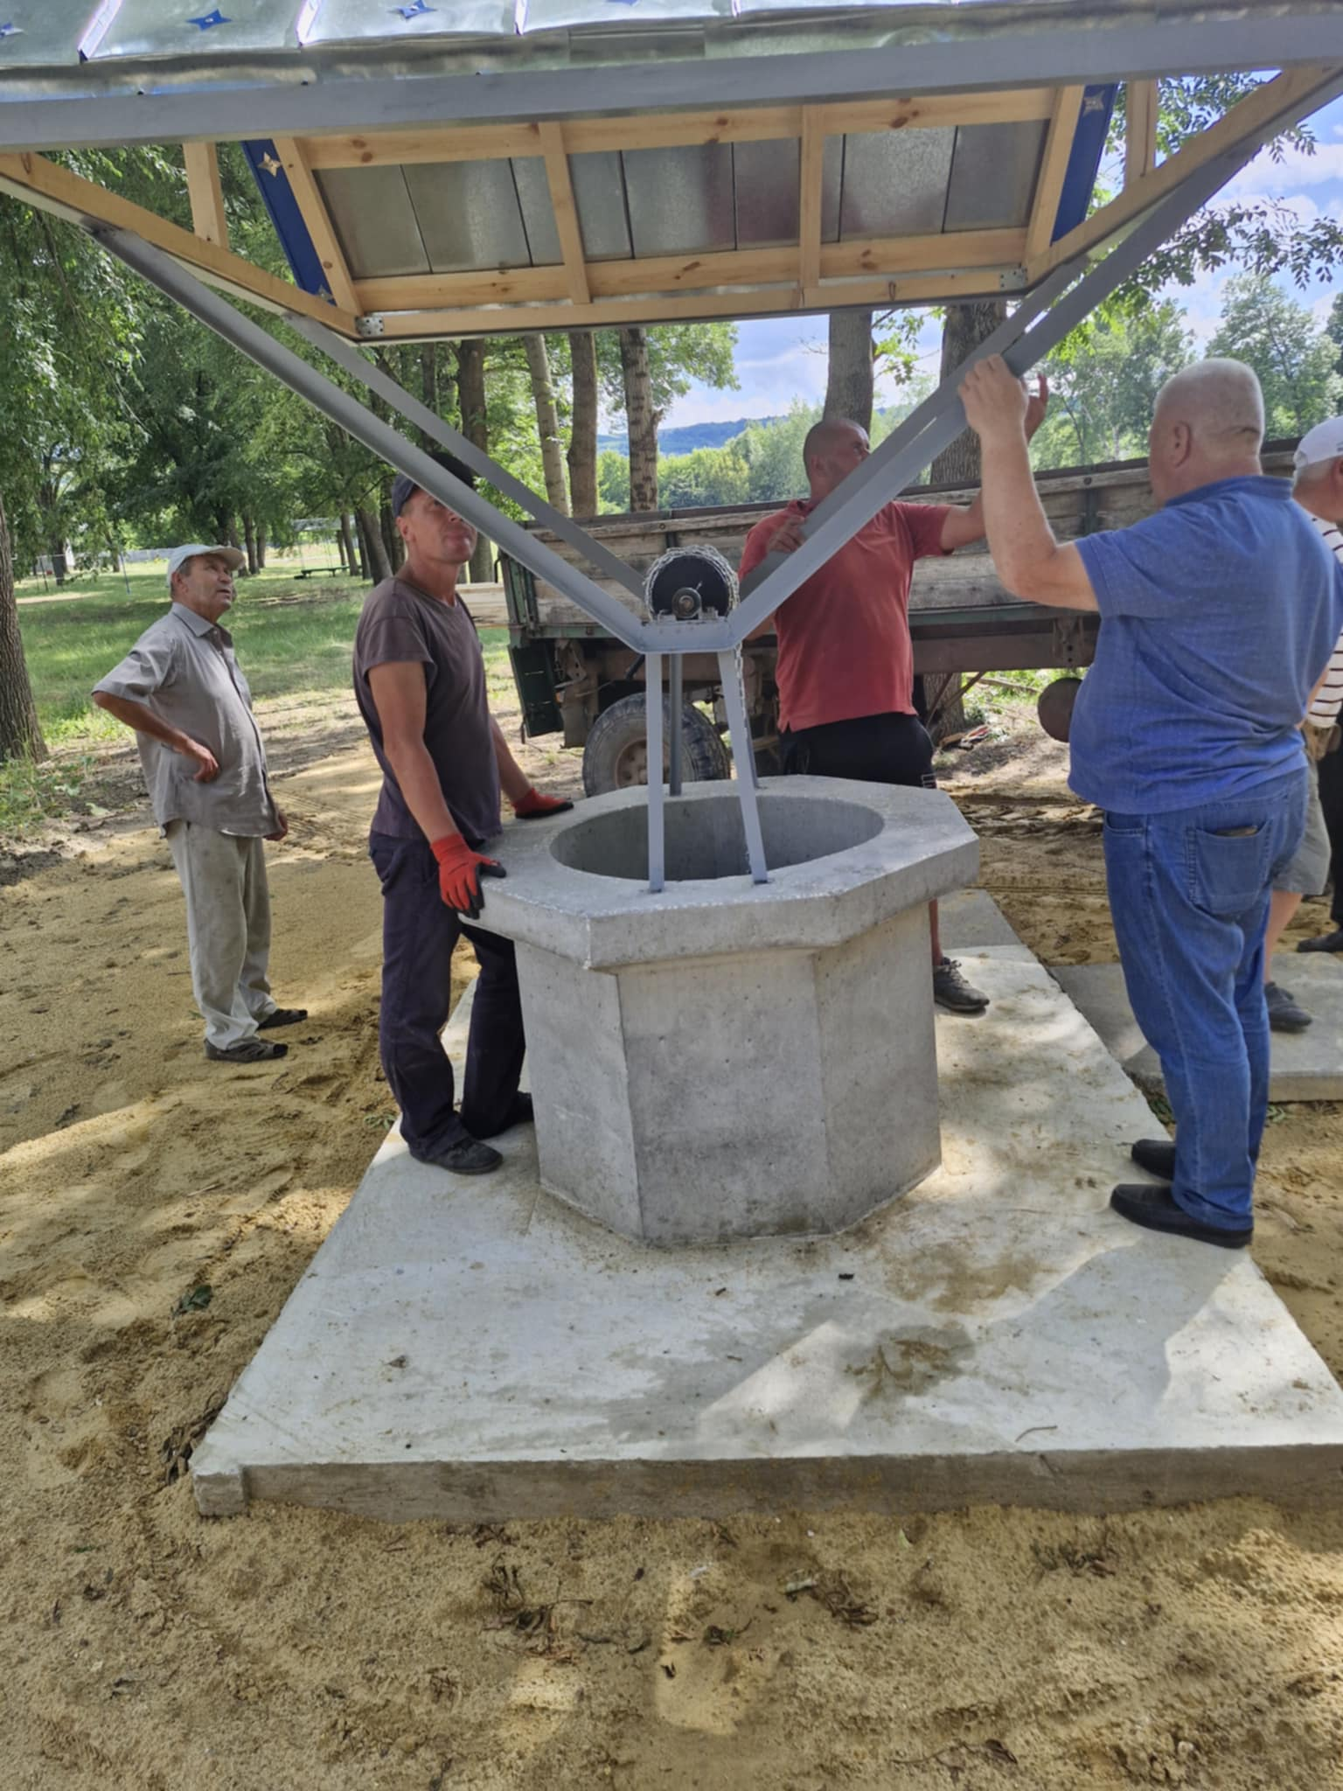
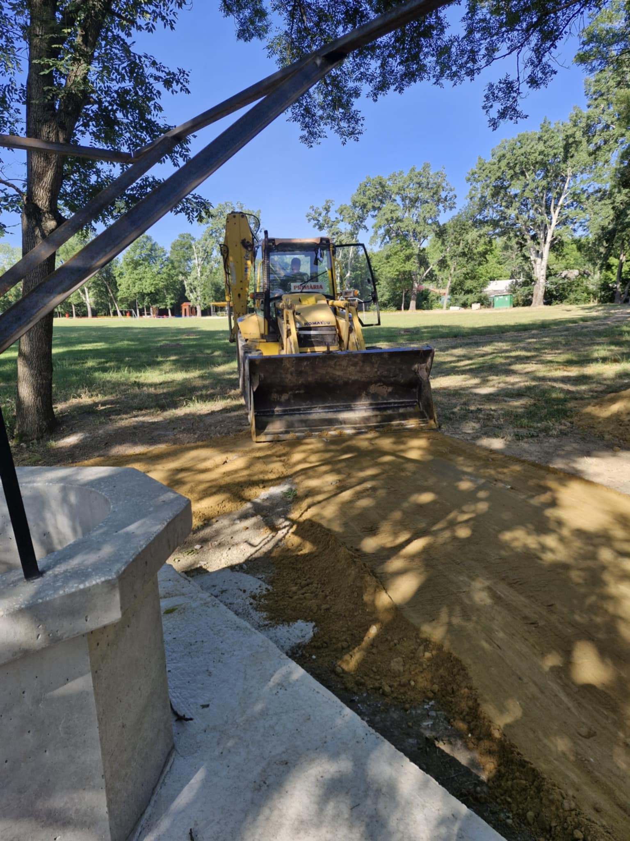
Parteneriat public-privat – 2025
Forarea unei fântâni pe teritoriul Stadionului
La data de 11 iunie 2025, Primăria Bravicea a realizat forarea unei fântâni pe teritoriul stadionului local, un pas important pentru asigurarea accesului la apă în această zonă frecventată de tineri și de locuitorii satului.
Inițiativa primarului Alexei ZATIC a fost susținută de antreprenorul local dl Veaceslav BALMUȘ, care a donat 1000 de euro pentru realizarea acestei lucrări.
De asemenea, dl Vlad SCLIFOS, antreprenor și consilier local, a donat un burlan pentru fântână, contribuind astfel la realizarea proiectului.
Adresăm sincere mulțumiri sponsorilor pentru sprijinul oferit, acesta fiind un frumos exemplu de implicare civică și de cooperare între administrația publică locală și sectorul privat, în beneficiul întregii comunități.
Mulțumim, voluntarilor locali care au muncit: GOGU Vasile, HAREA Pavel, VEVERIȚĂ Mircea, IURCU Simion, TALMAZ Ion, IURCU Iulian, CHIRA Nicolae, BOȚAN Constantin, HOLODENCO Pavel.

Slide 27
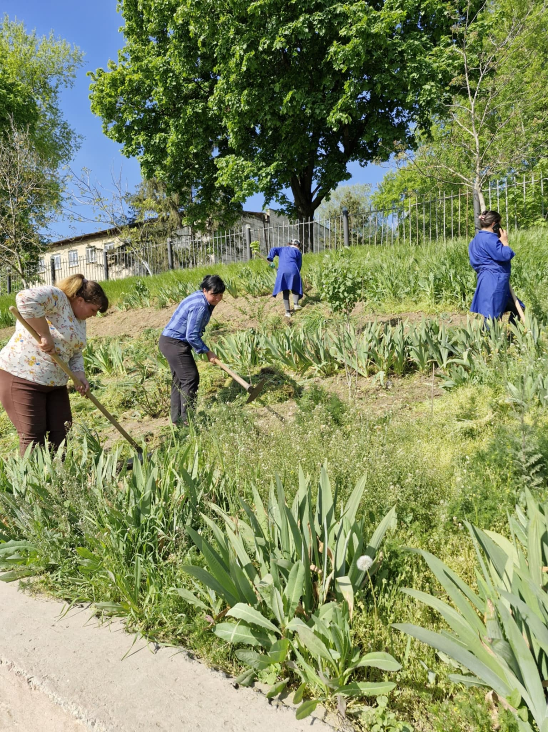
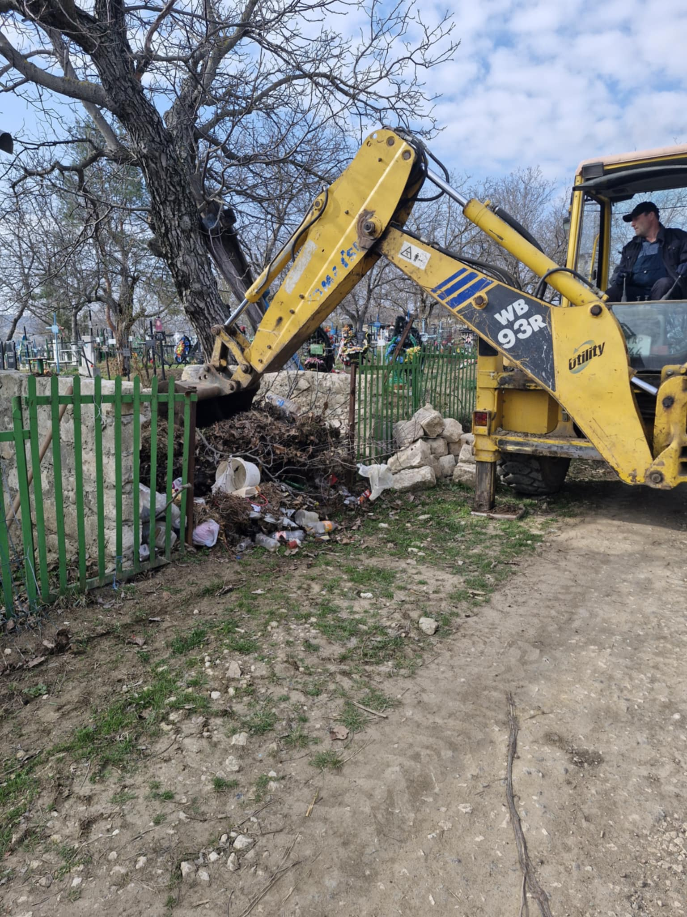
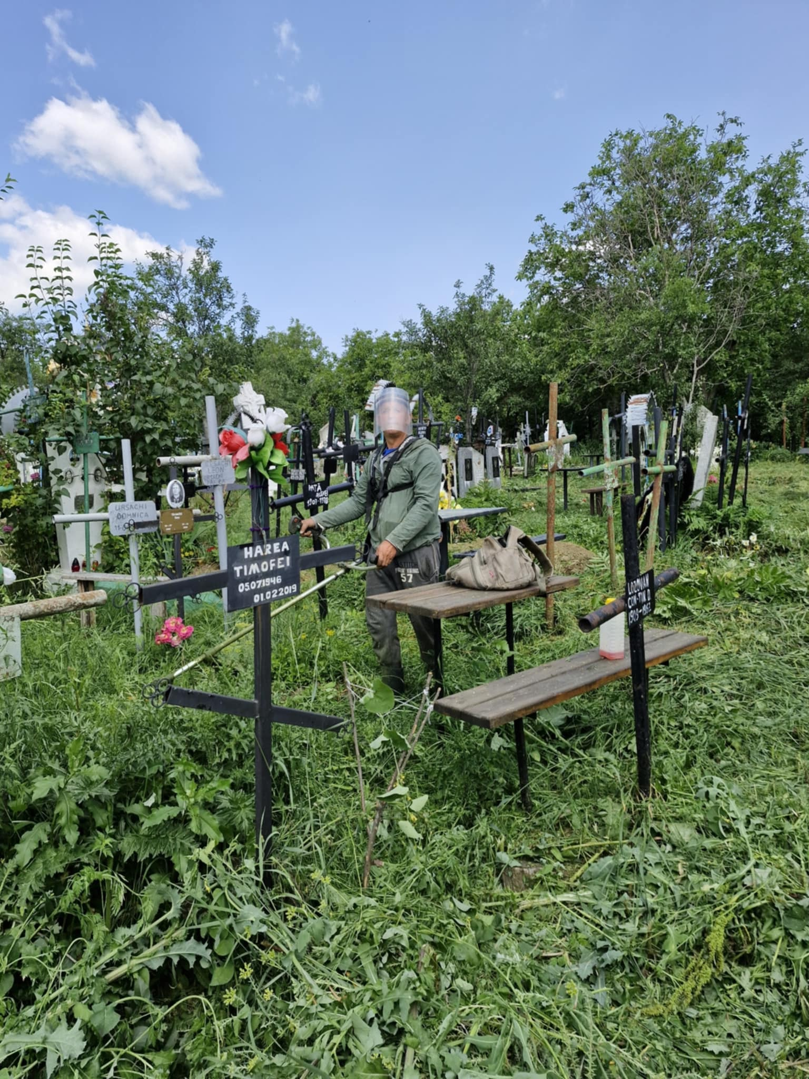
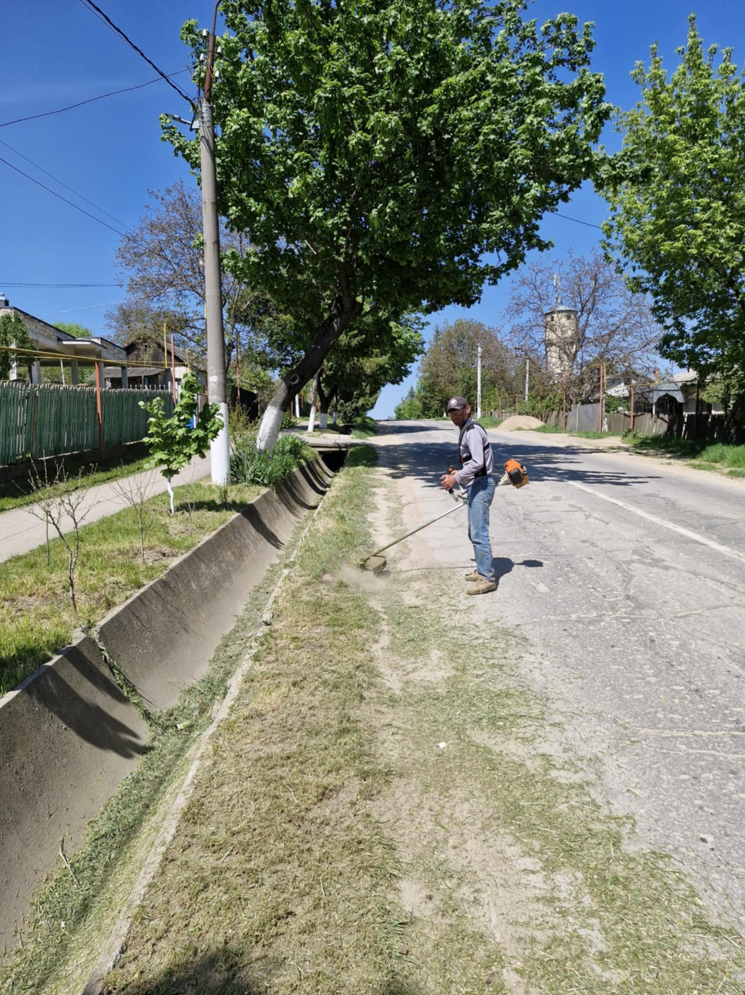
Campanii de salubrizare – 2025
Primăria Bravicea a desfășurat Campanii de salubrizare care au avut scopul de a îmbunătăți starea de salubritate a localității, preveni-rea poluării mediului și creșterea gradului de responsabilizare civică a populației.
Campaniile de salubrizare au reprezentat un ansamblu de măsuri și acțiuni organizate de APL, în colaborare cu instituțiile și locuitorii comunității, având ca scop asigurarea unui mediu curat și sănătos.
Au fost desfășurate următoarele activități:
Colectarea, evacuarea și transportul deșeurilor din spațiile publice;
Salubrizarea drumurilor, spațiilor verzi, terenurilor publice și a zonelor de agrement;
Curățarea râpei (intrarea în sat de la traseul M5) de către S.A. „Drumuri Strășeni”;
Cosirea ierbii, curățarea arborilor și întreținerea spațiilor verzi;
Colectarea deșeurilor;
Desfășurarea acțiunilor de informare și sensibilizare a populației privind protecția mediului și importanța menținerii curățeniei;
Implicarea instituțiilor publice, agenților economici și cetățenilor în activități de voluntariat.
Primăria Bravicea a desfășurat Campania de cosire a ierbii din Cimitirul local, la care au participat GOGU Vasile, VEVERIȚĂ Valeriu, GREJDIANU Ion, VEVERIȚĂ Mircea, IURCU Simion, TALMAZ Ion, VORNICOV Serghei, SÎRBU Nicolae. Acțiunea a avut scopul de a menține un spațiu curat și îngrijit pentru reculegere și pomenire.

Slide 28
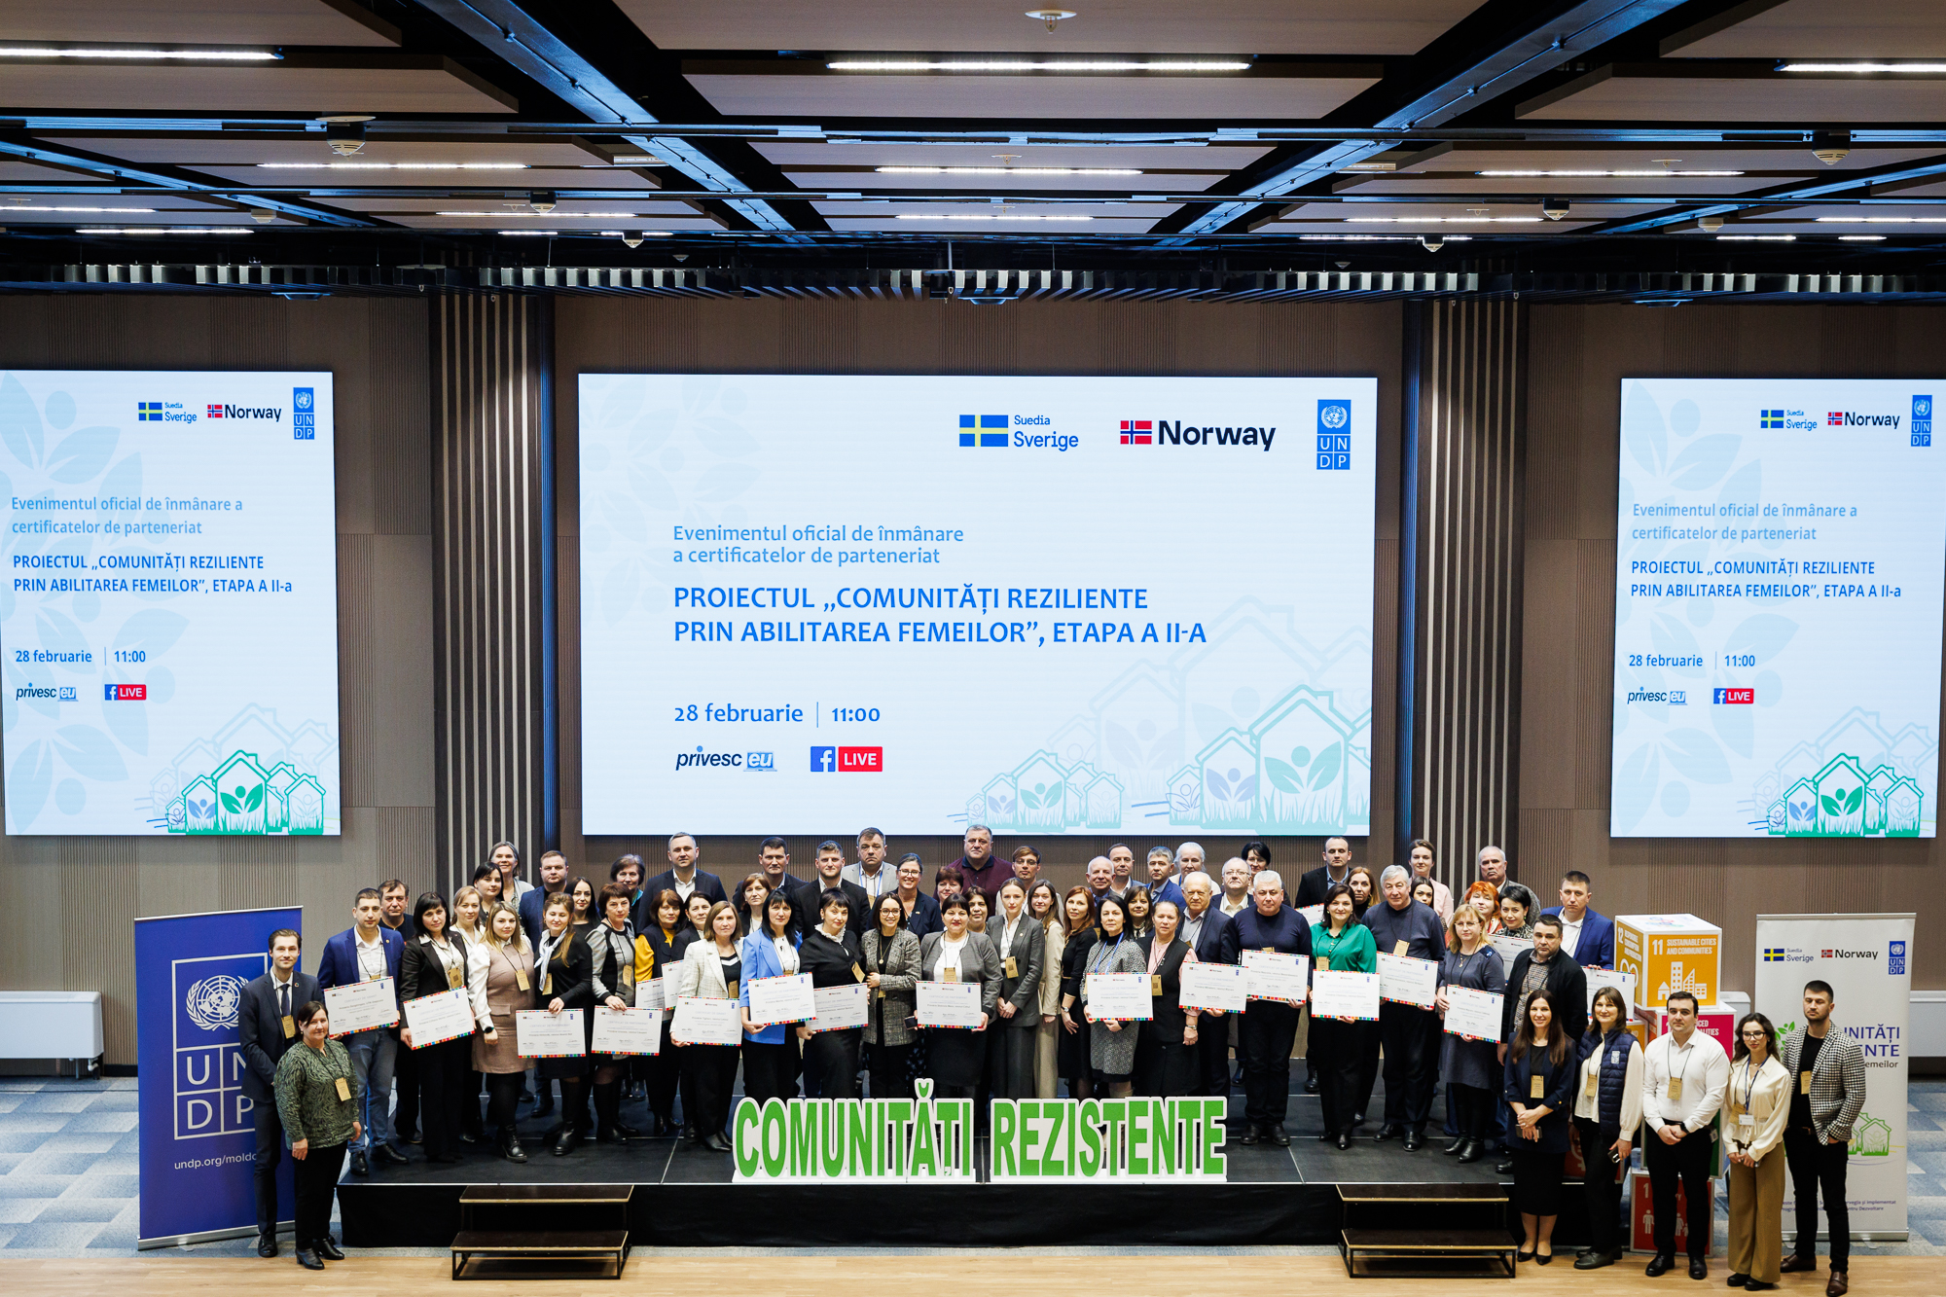
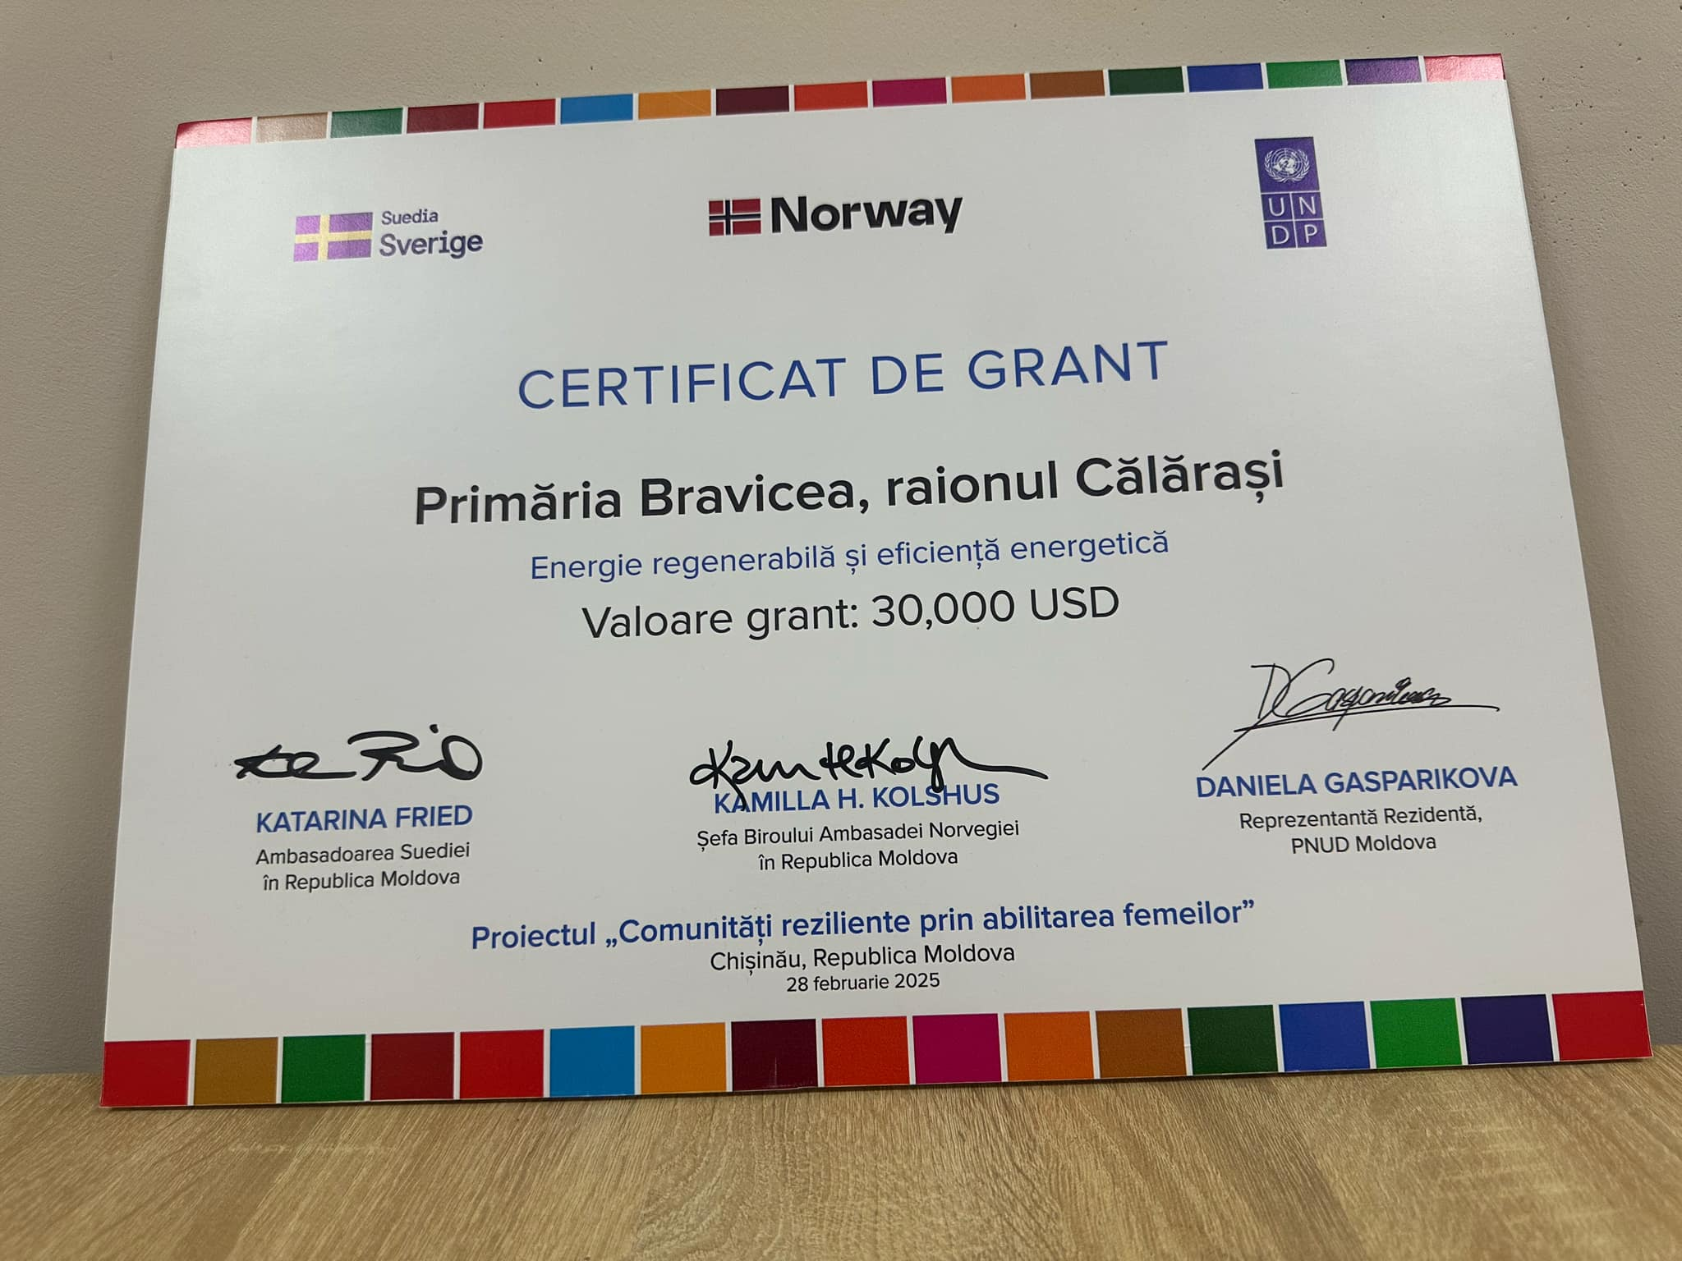
Proiectul „Energie regenerabilă – siguranță energetică și oportunități de dezvoltare durabilă pentru serviciile și instituțiile publice din s. Bravicea”
Primăria Bravicea, participând la Proiectul „Comunități reziliente prin abilitarea femeilor” (etapa a doua), implementat de Programul Națiunilor Unite pentru Dezvoltare (PNUD) și finanțat de Guvernele Suediei și Norvegiei, va implementa un proiect comunitar care are drept scop asigurarea instituțiilor și serviciilor publice cu energie din surse regenerabile.
În cadrul acestui proiect, localitatea va beneficia de o finanțare în valoare de 30 000 dolari SUA din partea donatorilor.
Au fost instalate 12 contoare inteligente, donate de UNDP Moldova Primăriei Bravicea pentru 4 fântâni arteziene (Cangea, Baia, Centrul de Sănătate, Mori ), Primărie, Asistența Socială, Gimnaziu, Stadion, Centrul Cultural, Muzeu, Grădiniță, pentru a asigura iluminatul stradal în comunitate.
Sistemul fotovoltaic urmează a fi montat la Fântâna arteziană de la Mori, Grădiniță, Primărie și Fântâna arteziană Cangea.

Slide 29
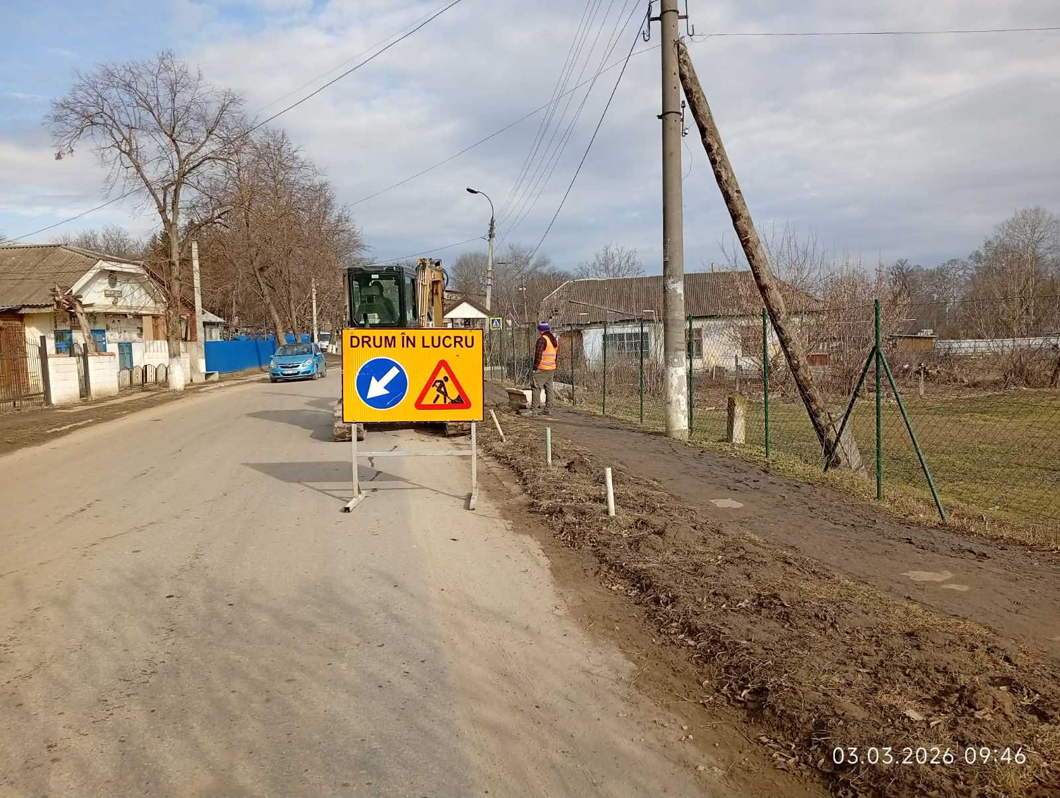
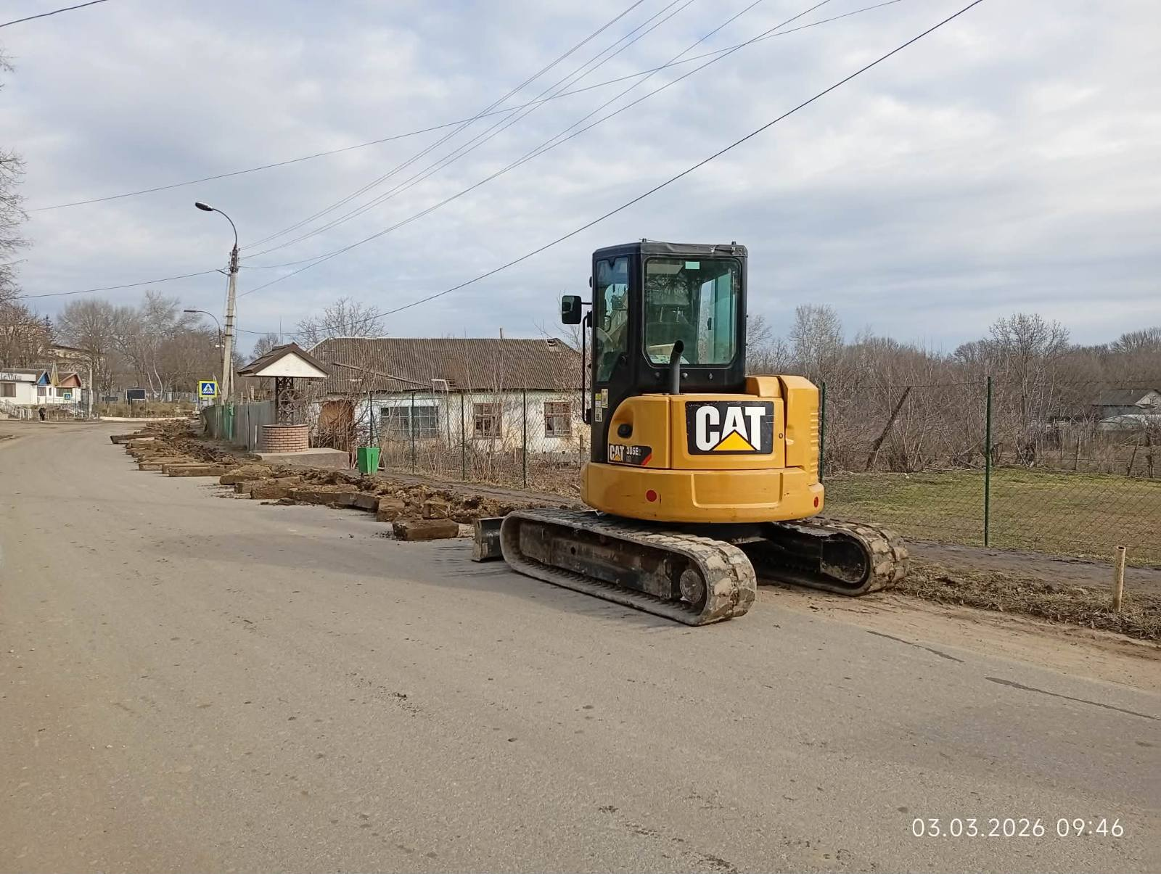
Proiectul „Reparația și restabilirea trotuarului situat în satul Bravicea, raionul Călărași”
În anul 2025 a fost depusă Cererea de finanțare către I.P. Oficiul Național de Dezvoltare Regională și Locală pentru finanțarea Proiectului „Reparația și restabilirea trotuarului situat în satul Bravicea, raionul Călărași”, în cadrul Programului Guvernului „Europa este aproape” – ediția 2025
Trotuarul din centrul satului Bravicea va fi reconstruit pe o lungime de 2 km
Valoarea lucrărilor, conform contractului, este de 3 708 541,66 lei, inclusiv:
Contribuția APL Bravicea: 131 mii lei;
Contribuția Consiliului Raional Călărași: 150 mii lei.
Lucrările de reparație vor fi realizate de către: „ANCAROS CONSTRUCT” S.R.L.

Slide 30
În anul 2025, Autoritatea Publică Locală Bravicea a realizat obiective în domeniul educației și culturii, contribuind la îmbunătățirea procesului educațional și la consolidarea identității culturale a comunității.
În domeniul educației:
Îmbunătățirea infrastructurii instituțiilor de învățământ prin efectuarea lucrărilor de reparație curentă, precum și dotarea acestora cu mobilier și echipamente necesare procesului educațional;
Asigurarea condițiilor optime de activitate (încălzire, iluminare, securitate și igienă);
Susținerea elevilor prin organizarea și promovarea activităților extra-curriculare, concursurilor și programelor educative;
Consolidarea parteneriatului dintre instituțiile de învățământ, părinți și comunitate.
În domeniul culturii:
Organizarea și susținerea activităților cultural-artistice dedicate sărbătorilor naționale și locale;
Promovarea și valorificarea tradițiilor, obiceiurilor și patrimoniului cultural local;
Susținerea activității instituțiilor culturale din localitate (Centrul Cultural, biblioteca publică, muzeul);
Implicarea tinerilor în activități culturale și artistice pentru dezvoltarea spiritului civic și creativ;
Promovarea imaginii localității prin participarea la evenimente culturale intercomunitare.

Slide 31
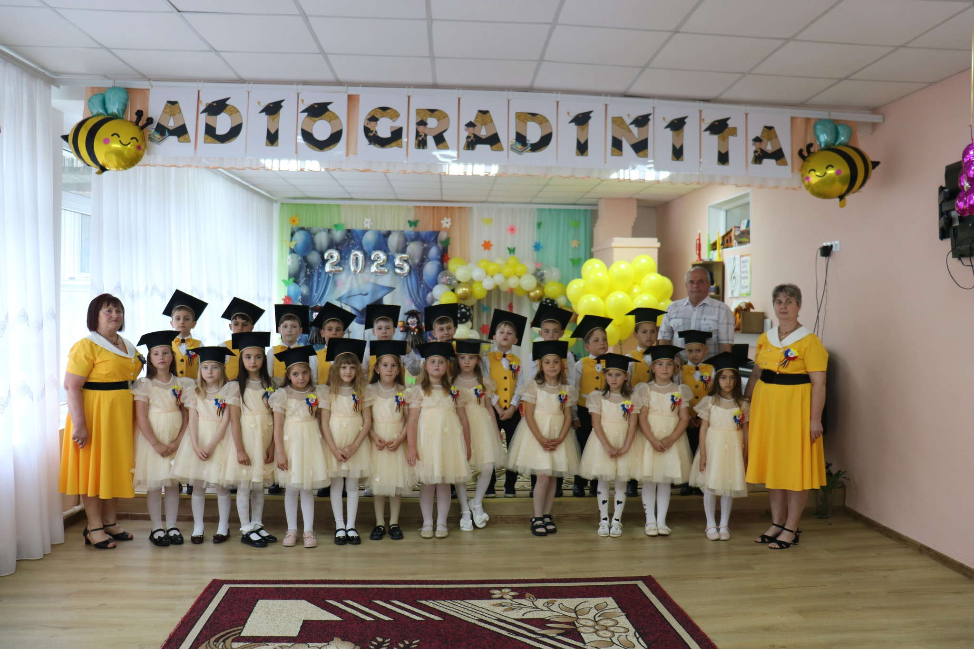
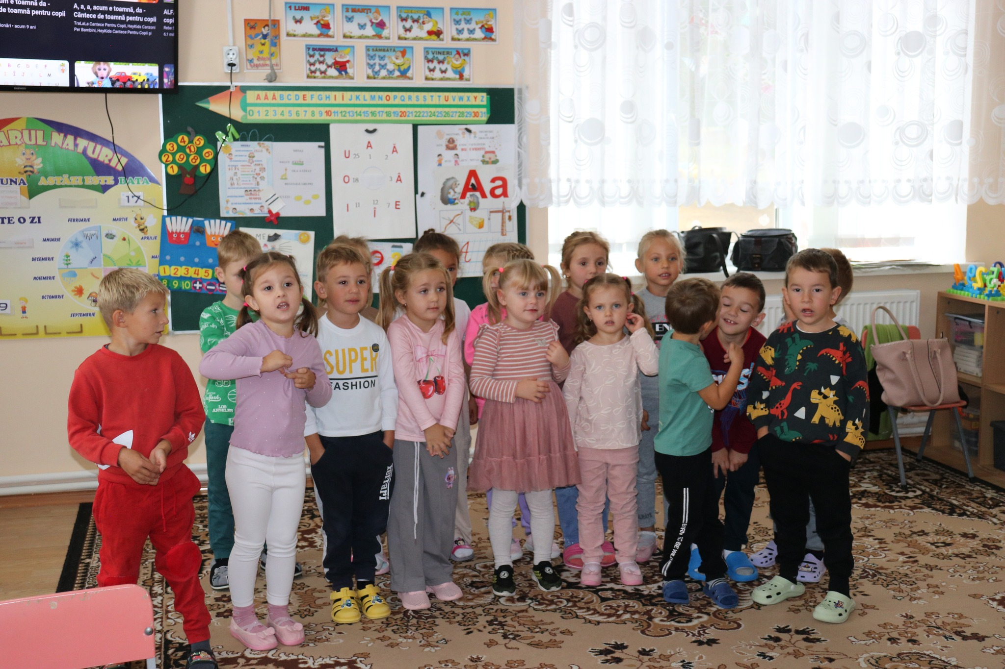
Instituția de Educație Timpurie Bravicea (Grădinița) – 2025
Buget planificat: 4629,0 mii lei Buget executat: 4488,6 mii lei
Grădinița Bravicea a activat în anul 2025 în regim de 9 ore, fiind frecventată de 88 copii, cuprinși în 4 grupe, organizate în funcție de vârsta și nivelul de dezvoltare al copiilor.
Grupa „Albinuța” (3-4 ani): 18 copii
Grupa „Buburuza” (4-5 ani): 21 copii
Grupa „Îngerașii” (5-6 ani): 24 copii
Grupa „Spiridușii” (6-7 ani): 25 copii
Angajați: 6 cadre didactice, inclusiv 2 cadre didactice deținătoare a gradului II de calificare; 1 conducător muzical, 2 bucătari, 1 șef gospodărie, 4 asistenți de educatori, 1 îngrijitoare de încăperi, 1 spălătoreasă, 2 paznici, 1 muncitor auxiliar, 1 măturător, 1 operator gaze
Activitatea instituției s-a desfășurat conform programului educațional preșcolar, având ca obiectiv principal dezvoltarea armonioasă a copiilor din punct de vedere intelectual, emoțional și fizic.
Cadrele didactice au desfășurat diverse activități educaționale, instructiv-formative și recreative, menite să stimuleze creativitatea, comunicarea și spiritul de colaborare în rândul copiilor.
Au fost organizate activități tematice, serbări și evenimente educative.
Au fost realizate obiectivele propuse pentru anul 2025: reparații curente în încăperile grădiniței; dotarea centrelor din grupe cu materiale necesare; achiziționarea jucăriilor pentru copii conform vârstei etc.

Slide 32
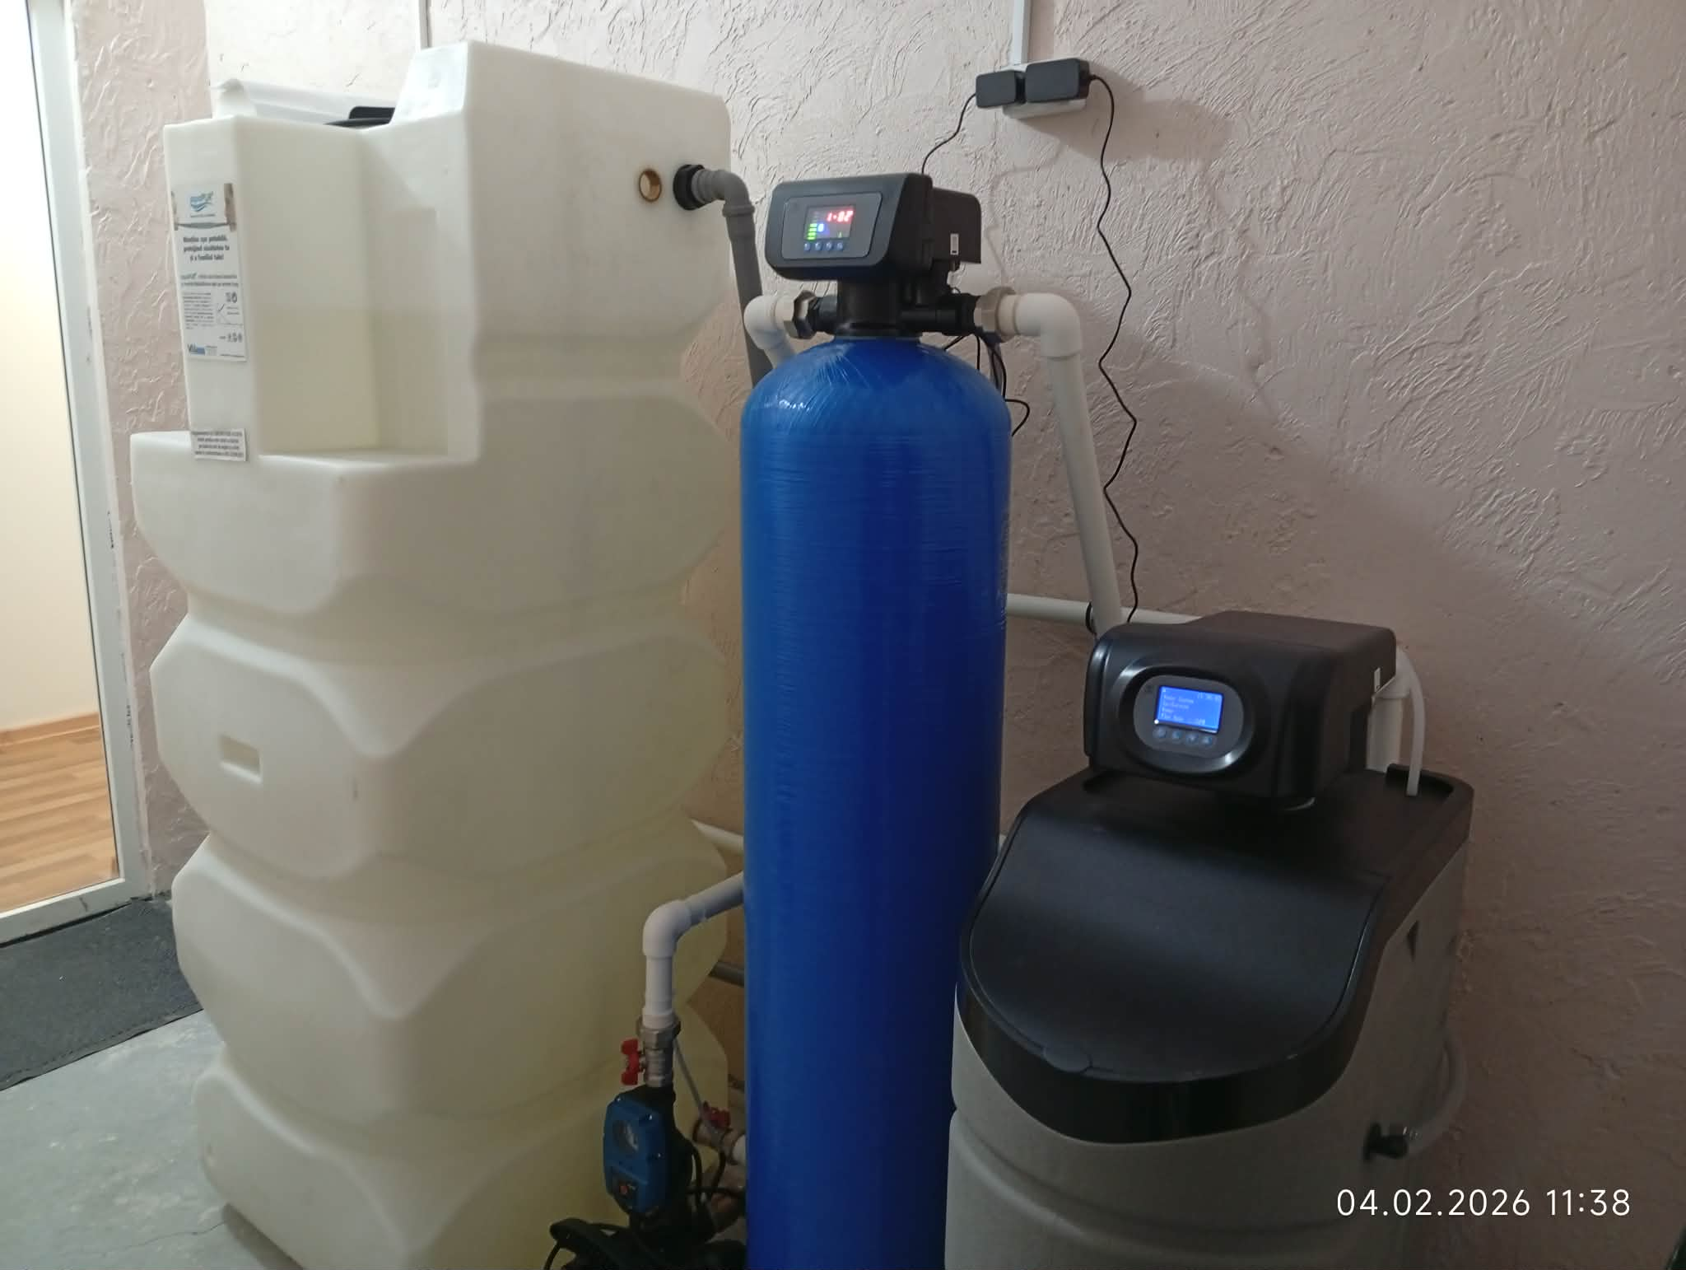
Grădinița - 2025
Copiii sunt alimentați de 3 ori/zi.
Suma calculată per copil per/zi a fost de 41,25 lei. Primăria achită 27,50 lei, iar părinții – 13,75 lei.
Cheltuielile au fost executate în sumă de 4488,6 mii lei, inclusiv:
Cheltuieli de personal: 2675,6 mii lei;
Servicii: 683,5 mii lei;
Indemnizații pentru incapacitatea temporară de munca: 17,6 mii lei;
Compensații bănești cadrelor didactice: 24,0 mii lei;
Procurarea produselor alimentare: 656,6 mii lei
Utilizare benzină, motorină: 7,7 mii lei
Contribuția APL la Proiectul „Energie regenerabilă-siguranță energetică și oportunități de dezvoltare durabilă pentru serviciile și instituțiile publice”: 30,0 mii lei;
Achiziții - 2025
Materiale de construcție pentru reparația curentă: 32,2 mii lei
Materiale de uz gospodăresc: 85,3 mii lei lei
Imprimantă EPSON: 5,8 mii lei
Contor la gaz: 10,9 mii lei
Procurarea și instalarea stației de tratare și dezinfectare a apei: 89,0 mii lei
3 mese de inox pentru bucătărie: 12,9 mii lei
Computer: 17,9 mii lei lei
Mașină de spălat de 9 kg: 17,0 mii lei
Mașină de uscat rufe: 11,2 mii lei
Fier de călcat: 3, 6 mii lei
Jaluzele: 12,5 mii lei
Jucării: 22,3 mii lei
Donație de carte oferită de Ministerul Educației al RM: 9,5 mii lei
Halate: 13,8 mii lei
Sistem video: 6,3 mii lei

Slide 33
Școala de Arte Bravicea – instituție de învățământ extrașcolar, 2025
Cheltuielile au fost executate în sumă de 1900,5 mii lei, dintre care:
Cheltuieli de personal: 1528,8 mii lei;
Servicii: 81,8 mii lei;
Indemnizații pentru incapacitatea temporară de muncă: 1,4 mii lei;
Contribuția APL la Proiectul „Energie regenerabilă-siguranță energetică și oportunități de dezvoltare durabilă pentru serviciile și instituțiile publice”: 25,0 mii lei;
Boxe acustice: 3 buc- 34,9 mii lei;
Amplificator: 10,3 mii lei;
Instrument cu clape: 16,8 mii lei;
Instrument cu clape: 31,8 mii lei;
Microfon: 2,7 mii lei;
Procurare materiale didactice: 7,5 mii lei;
Procurare rechizite de birou și materiale de uz gospodăresc: 2,7 mii lei;
Materiale de construcție: 111,4 mii lei;
Alte materiale: 25,4 mii lei (cadouri de Anul nou, organizarea diferitor sărbători);
Compensații: 20,0 mi lei.
Venituri colectate, încasate ca plata părinților: 111,6 mii lei.
Buget planificat: 1922,5 mii lei
Buget executat: 1900,5 mii lei
Activează 9 profesori;
Înmatriculați 118 elevi, inclusiv la clasa:
Instrumente aerofone: 10 elevi;
Pian/acordeon: 10 elevi;
Fluier: 9 elevi;
Acordeon: 9 elevi;
Coregrafie: 35 elevi;
Artă plastică: 45 elevi.
Din1 ianuarie 2025, taxa părintească a fost majorată cu 20 de lei, astfel constituind 100 de lei.
La finalul anului de studii s-au numărat 17 absolvenți la următoarele profiluri:
Muzică, Specialitatea-Pian/Acordeon: 3
Muzică, Specialitatea-Fluier: 2
Artă Plastică: 8
Coregrafie: 5
Elevii absolvenți vor putea să-și continue studiile la instituțiile de profil.

Slide 34
Dezvoltarea instituțională și îmbunătățirea condițiilor de studiu
Dezvoltarea activității Școlii de Arte:
În anul 2025 au fost realizate mai multe acțiuni pentru dezvoltarea instituției:
Înaintarea unui demers către Ministerul Finanțelor privind majorarea bugetului Școlii de Arte;
Introducerea unei noi discipline: Literatura muzicală, Teoria muzicii și Solfegiu;
Angajarea profesoarei SPRÎNCEAN Viorica, specialist în domeniu;
Primirea unui sprijin financiar în valoare de 60,0 mii lei din partea doamnei BARBEI Aleona, precum și a unei table moderne pentru procesul educațional. Datorită acestui suport, elevii clasei de pictură au fost scutiți de plata părintească pentru un an.
Îmbunătățirea condițiilor de studiu:
La începutul anului de învățământ au fost efectuate lucrări de reparație în interiorul și exteriorul școlii, fiind vopsite coridorul și sălile de clasă.
Cadrele didactice au fost informate despre noul regulament al Școlii de Arte, care încurajează participarea activă la concursuri raionale și republicane.
În anul 2025 s-a înregistrat un număr mare de copii interesați de activitățile școlii, în special la instrumente muzicale, pictură și coregrafie, fapt care evidențiază necesitatea extinderii spațiului instituției, existând o încăpere disponibilă care necesită reparație.

Slide 35
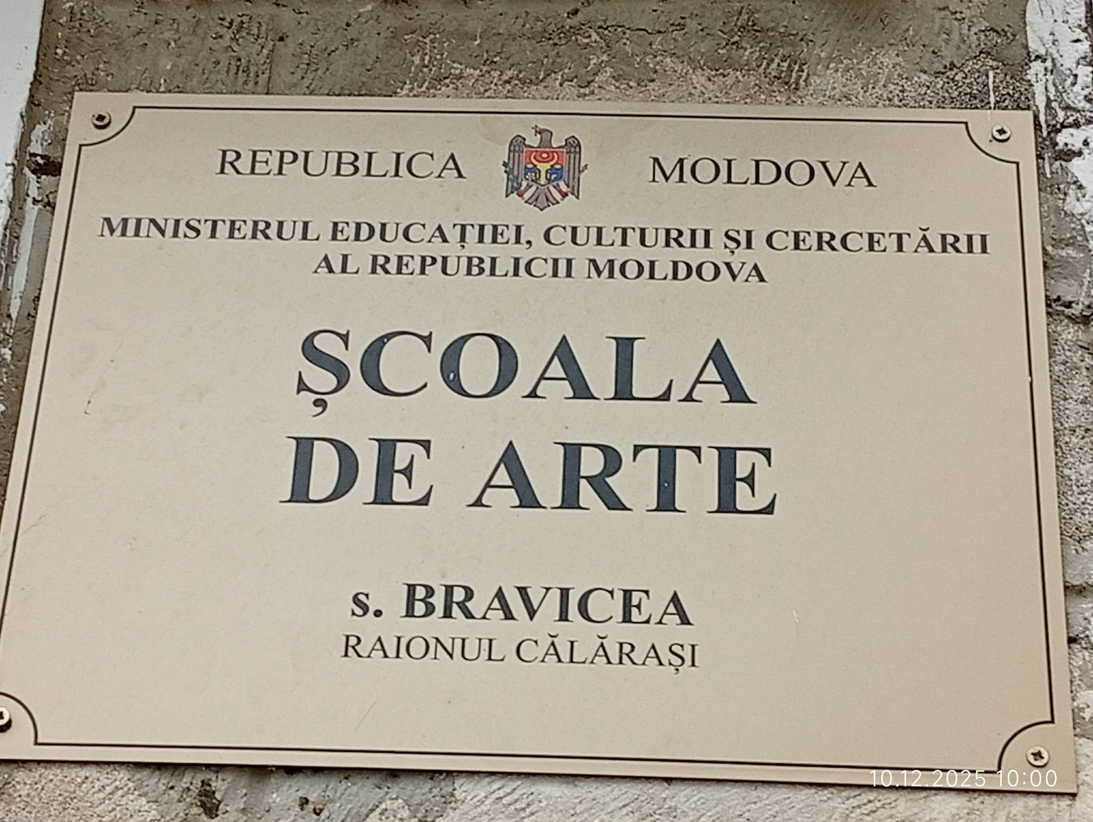
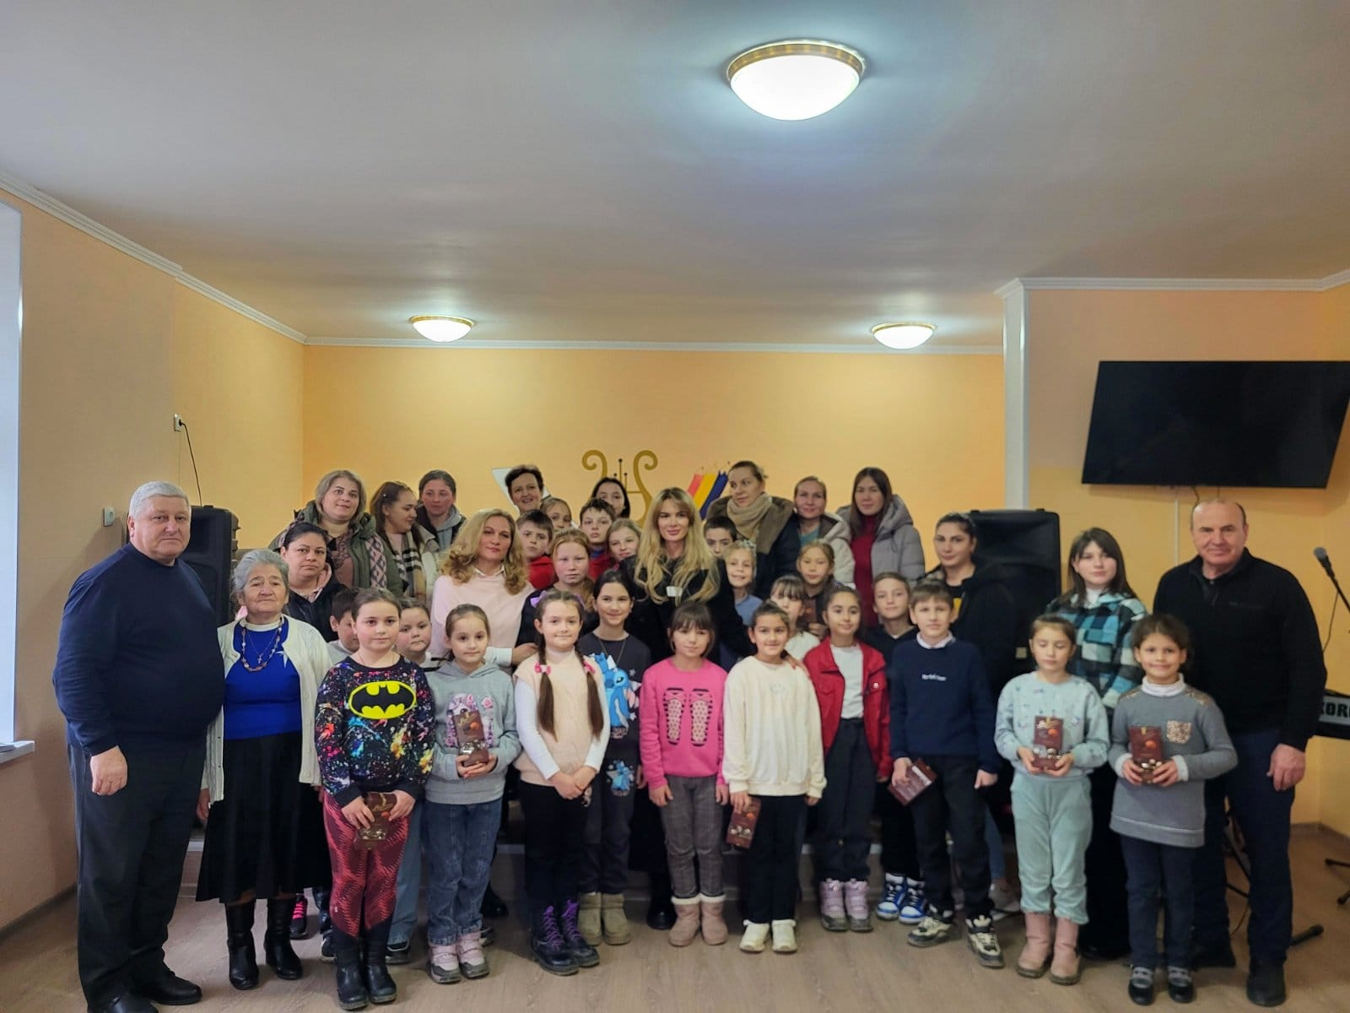
Participarea la concursuri, expoziții și activități culturale – 2025
Elevii instituției au participat în anul 2025 la:
Concursul „VOIS-25” desfășurat în orașul Chișinău;
Festivalul Dansului, dedicat Zilei Mondiale a Dansului, organizat în orașul Călărași;
Concursul Instrumentelor Aerofone, organizat la Școala de Arte „George Enescu” din Călărași, la care au participat reprezentanți din patru raioane din centrul Republicii Moldova;
Festivalul „Dansul Popular” desfășurat în orașul Călărași.
„Festivalul Tinere Talente”;
Expoziții de pictură și lucrări tematice dedicate sărbătorilor de iarnă;
Concursuri de desen, expoziții de pictură dedicate sărbătorilor de 8 Martie și Paști.
Concertul dedicat Zilei Independenței RM și Limba noastră cea română;
Concertul dedicat sărbătorilor de iarnă, desfășurat la Centrul Cultural;
Evenimentul cultural „Hramul Căruțașilor”,
„Revelionul 2025”

Slide 36
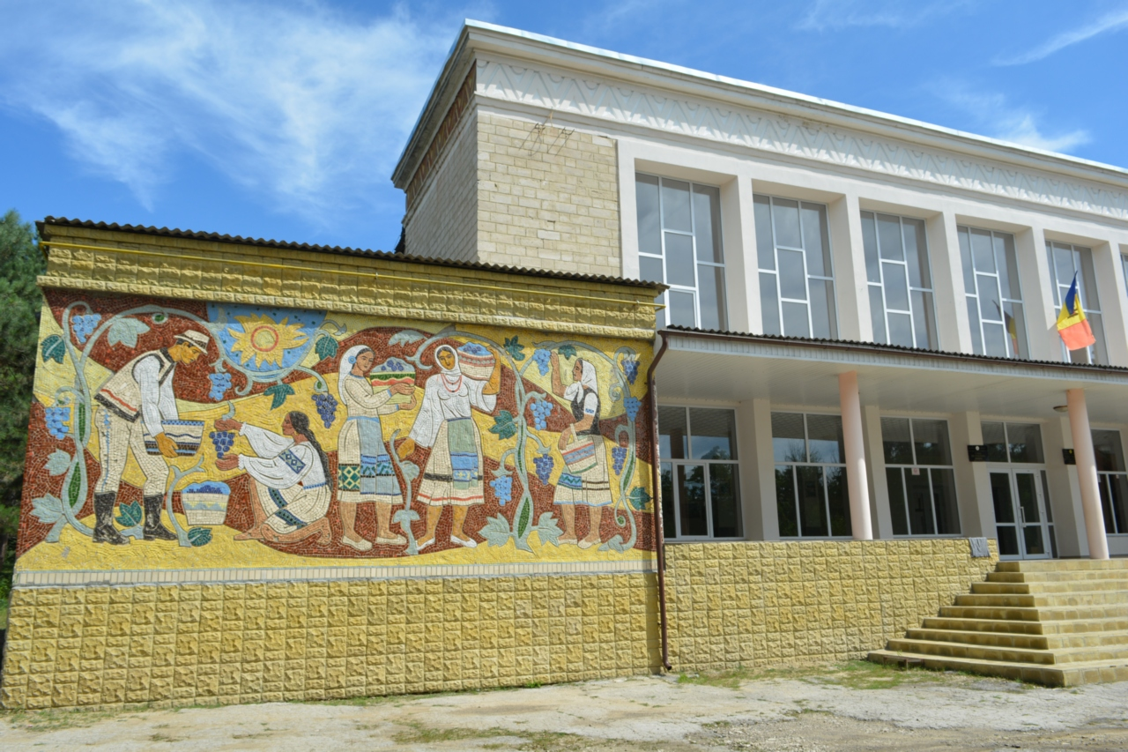
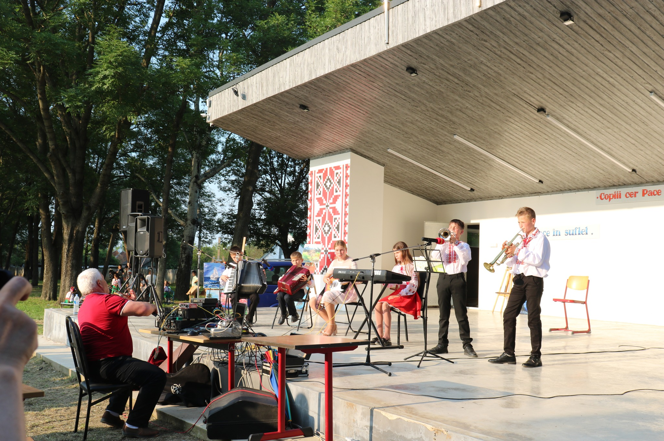
Centrul Cultural Bravicea – 2025
Buget planificat: 779,7 mii lei
Buget executat: 648,4 mii lei
În cadrul Instituției publice Centru Cultural au activat în perioada de referință: un șef, 2 conducători artistici, o îngrijitoare de încăpere, un lucrător auxiliar, un operator la cazangeria de gaze naturale (în perioada de iarnă).
În perioada de raportare, în cadrul instituției au fost efectuate mai multe lucrări de întreținere și îmbunătățire a infrastructurii, după cum urmează:
Cosirea și întreținerea teritoriului aferent Centrului Cultural;
Construirea unui adăpost pentru depozitarea gunoiului;
Instalarea camerelor de supraveghere video pentru sporirea securității;
Schimbarea lacătelor la două uși;
Instalarea unor prize noi;
Înlocuirea cablului electric pentru iluminat în sala pentru festivități;
Înlocuirea mai multor întrerupătoare electrice.
Aceste lucrări au contribuit la îmbunătățirea condițiilor de funcționare și la sporirea securității clădirii Centrului Cultural.

Slide 37
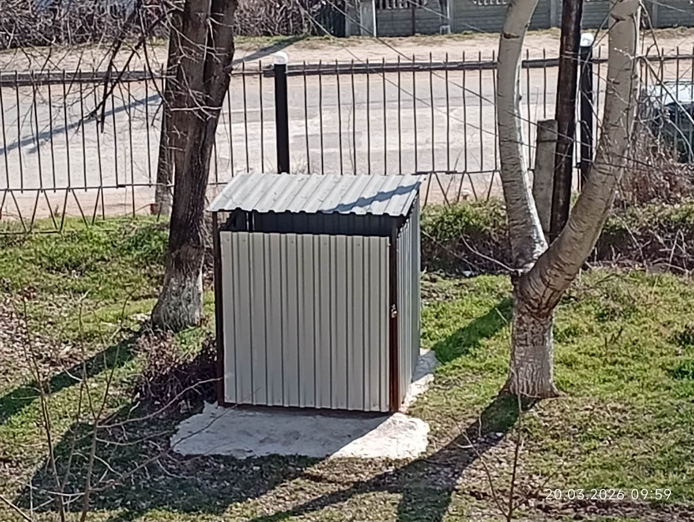
Centrul Cultural Bravicea – achiziții 2025
Au fost efectuate cheltuieli în sumă de 648,4 mii lei, inclusiv:
Cheltuieli de personal: 435,9 mii lei;
Indemnizații pentru incapacitatea temporară de muncă: 1,1 mii lei;
Servicii: 73,0 mii lei;
Materiale de construcții: 11,6 mii lei;
Computer: 16,8 mii lei;
Sistem video de supraveghere: 45,8 mii lei;
Imprimantă: 3,2 mii lei;
Aparat de aer condiționat: 28,7 mii lei;
Combustibil: 2,3 mii lei;
Materiale de uz gospodăresc: 2,7 mii lei
Ale materiale: 27,3 mii lei.
Suma încasată de la locațiunea patrimoniului public (arenda spațiului pentru ceremonii) a constituit 89,4 mii lei;
Donații voluntare: 2,5 mii lei.
Cetățeanul de onoare al satului Bravicea – dl Victor BELINSCHI a donat Centrului Cultural Bravicea 1 masă, 6 scaune în valoare de 4,9 mii lei (S.R.L. „VIOMOBCOM”).

Slide 38
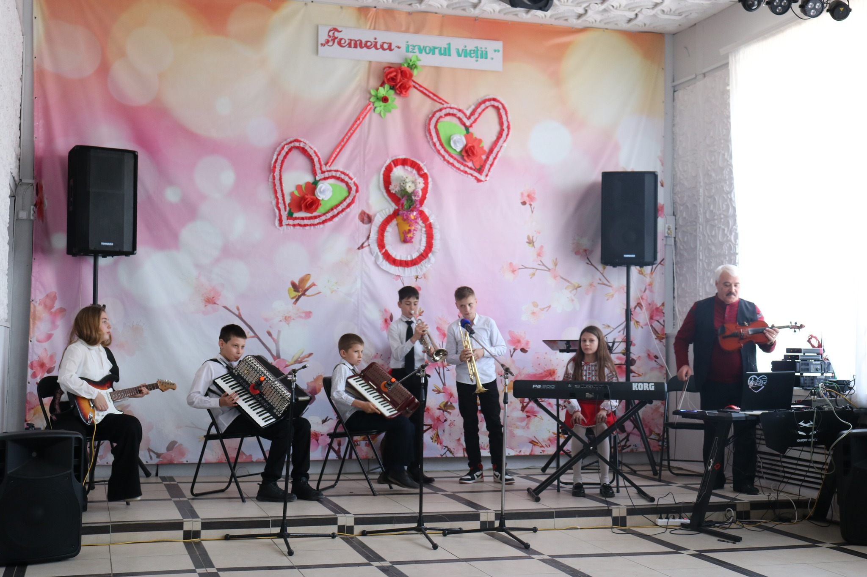
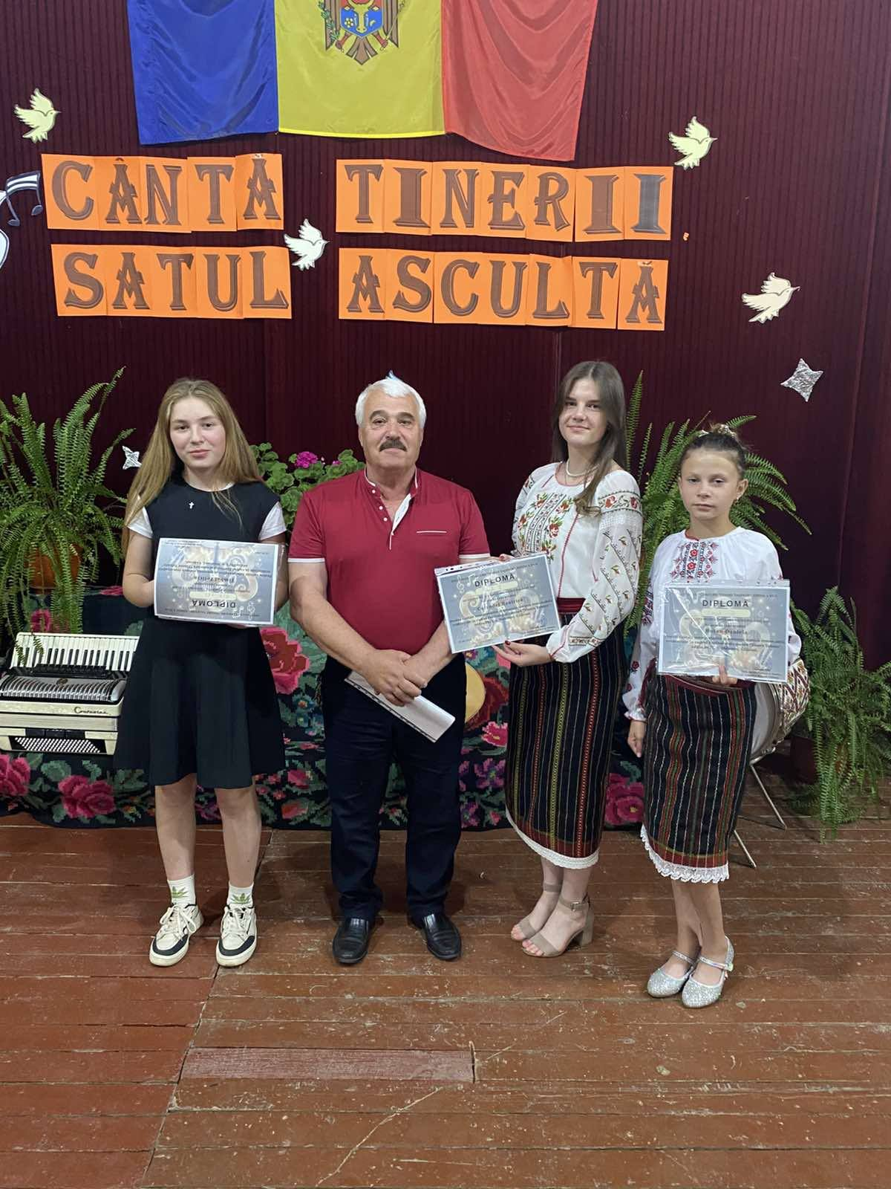
Activitate artistică și participarea la evenimente culturale
În cadrul Centrului Cultural activează: ansamblul de soliști vocali, format din 12 participanți, ansamblul de muzică populară pentru copii, ansamblul de fete și femei, Atelierul de prelucrare a lemnului.
Artiștii amatori ai centrului au participat la activitățile culturale comunitare planificate, dar și la evenimente organizate în localitățile din raionul Călărași, precum Meleșeni, Leordoaia și Dereneu.
Centrul Cultural a participat la „Festivalul Tinerelor Talente” desfășurat în satul Meleșeni, artiștii amatori obținând:
CORCODEL Beatrice – diploma de gradul II, compartimentul Cântec popular;
BOȚAN Daniela – diploma de gradul III;
CHIPERCU Ariadna, ȚÎMBAL Felicia și CEGODARI Sandu – mențiune.
Pe parcursul anului au fost organizate și desfășurate activități culturale în parteneriat cu instituțiile publice locale: Sfântul Vasile, 8 Martie, Joc de „Duminica Mare”, Deschiderea sezonului sportiv la stadion (concert), Hora Mare de Hramul satului, Ziua Copiilor, Hramul Căruțașilor, Ziua Omului în Etate, Anul Nou ș. a.

Slide 39
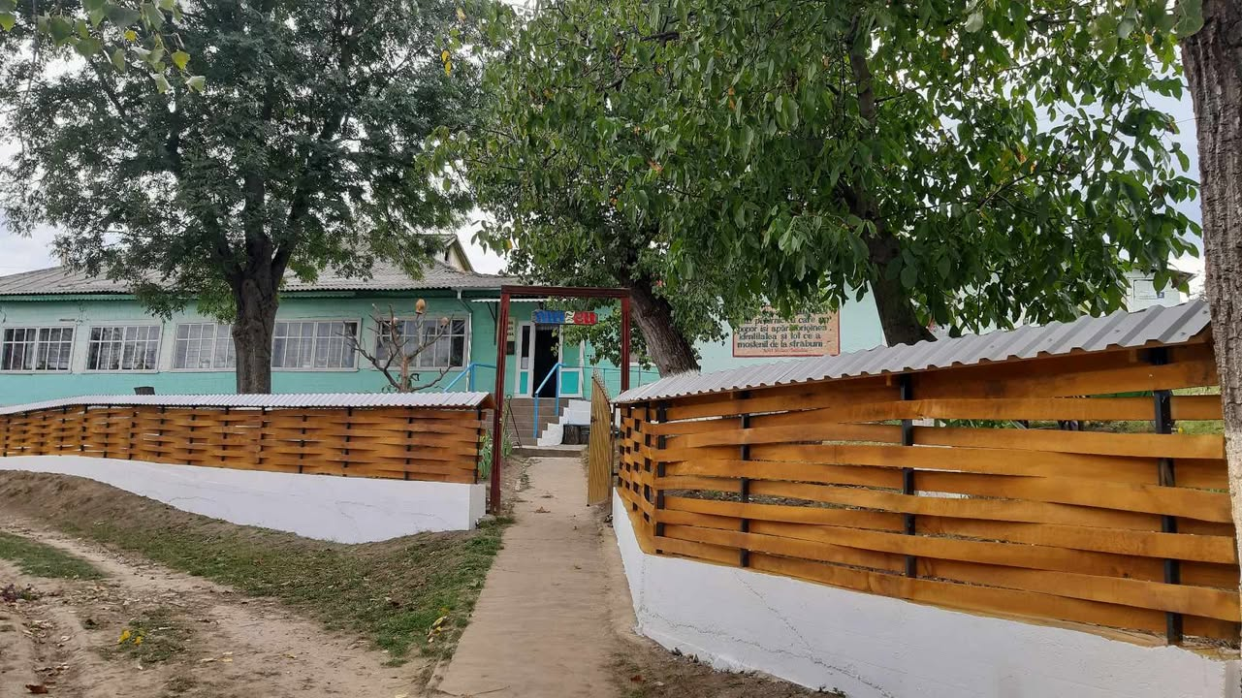
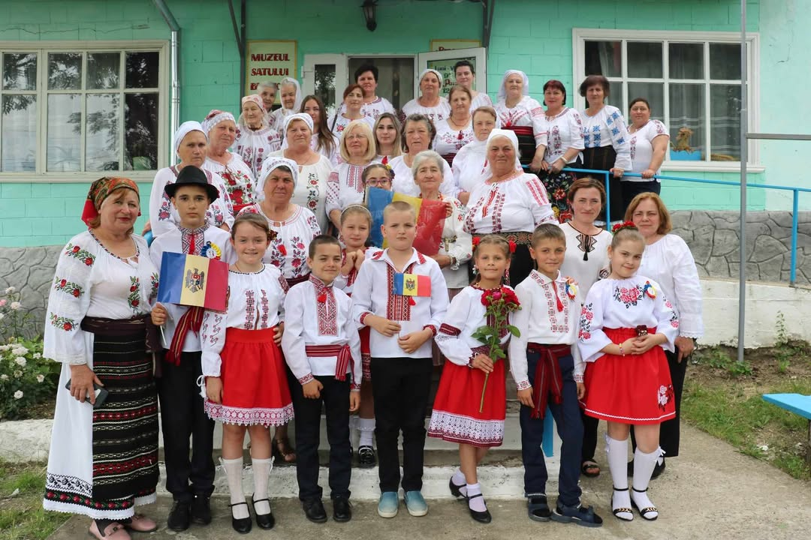
Muzeul satului Bravicea – 2025
Buget planificat: 519,3 mii lei
Buget executat: 512,9 mii lei
Patrimoniul cultural administrat de muzeu constă din 4700 bunuri culturale mobile (PMC), structurate pe 15 domenii și mai multe categorii. Toate piesele intrate în colecțiile muzeale sunt din donații.
Muzeul dispune de 184 bunuri culturale: artă decorativă - 106, numismatică - 17, arheologie - 3, fotografii - 16, etnografie - 21, obiecte de valoare memorială (medalistică) - 10, cărți curente - 4, periodice - 1.
Au fost întocmite 137 fișe analitice de evidență, oferite 90 de ghidaje, individuale și în grup.
Muzeul a primit 1000 vizitatori, inclusiv: vizite individuale cu 525 persoane, vizite în grup cu 475 persoane.
În parteneriat cu Pensiunea „Stupina Codrilor” Muzeul a fost vizitat de către 138 copii însoțiți de părinți, profesori din Chișinău, Drochia, Rîșcani, Sîngerei; un grup de 20 persoane ghizi-operatori turistici.
Din suprafața totală de 268 m² a muzeului, 120 sunt destinați ca spațiu expozițional, unde sunt amplasate 9 expoziții permanente (fotografie, numismatică, documente, cărți vechi, prosoape, pictură, olărit, aparate tehnice, artizanat).

Slide 40
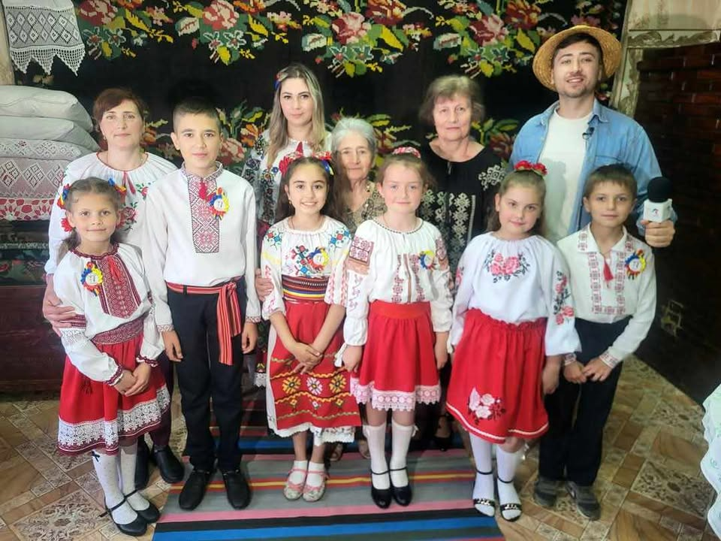
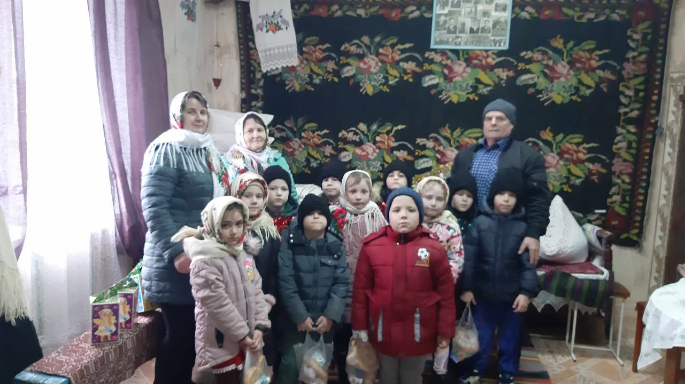
Muzeul Satului Bravicea – activități, 2025
Pe parcursul anului 2025, Muzeul a organizat și desfășurat 12 activități cultural-științifice (lecții și ateliere - 4, șezători), la care au participat 226 persoane:
Activitatea „E vremea colindelor” cu elevii cl. I și grupul „Moștenitorii”, copiii de la Grădiniță.
Activitatea trans-disciplinară „Să păstrăm aprinsă lumina istoriei” dedicată Zilei satului și Zilei lui Mihai Eminescu cu elevii gimnaziului.
Atelierul de lucru „Încondeierea ouălor de Paști” cu grupul „Moștenitorii”, părinții și copiii.
Filmări la Muzeu pentru emisiunea „La pas prin Țară” (TVR Moldova)
Activitatea culturală „Drag mi-i portul, cântecul și jocul” dedicată Zilei portului popular (În parteneriat cu muzeul Săseni și Biblioteca publică „George Munteanu”)
Șezătoarea „Sub ocrotirea Sfântului Dimitrie-între tradiție și obicei”, „Hramul Căruțașilor”
https://www.facebook.com/photo.php?fbid=846323891488324&set=pb.100083321613258.-2207520000&type=3

Slide 41
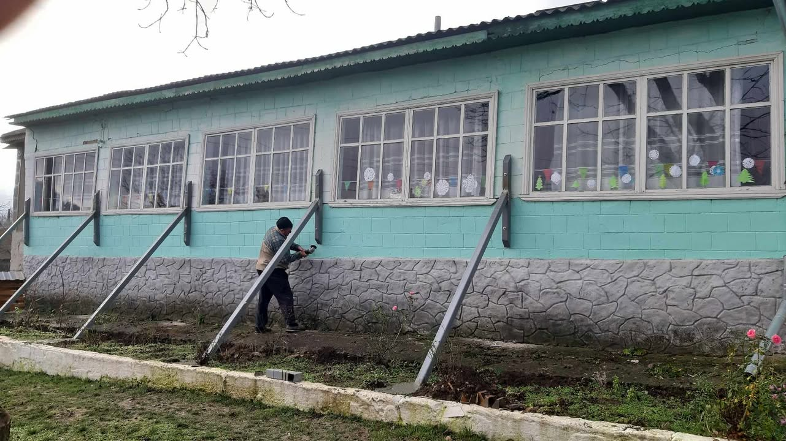
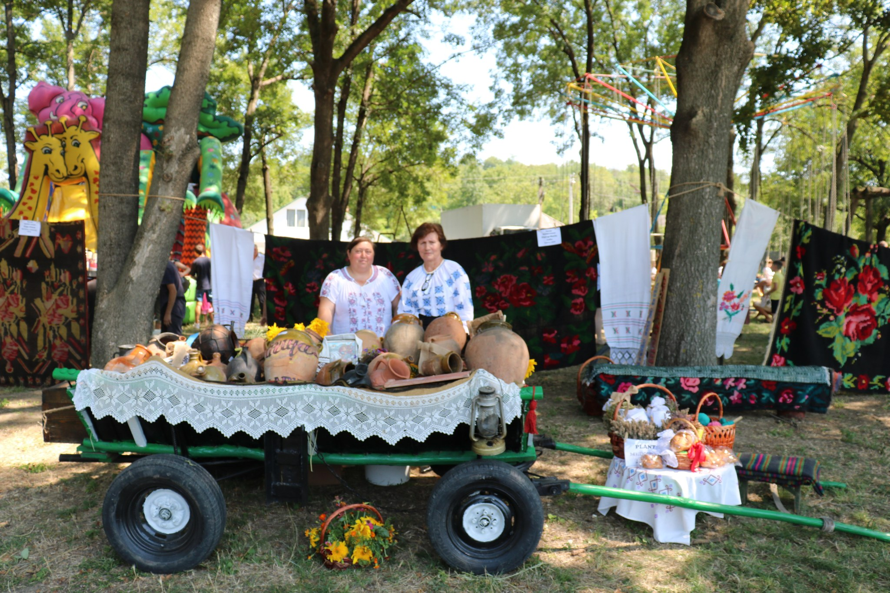
Muzeul satului Bravicea – 2025
Au fost efectuate cheltuieli în sumă de 512,9 mii lei, inclusiv:
Cheltuieli de personal: 354,5 mii lei;
Servicii: 101,8 mii lei;
Indemnizații pentru incapacitatea temporară de muncă: 0,4 mii lei;
Instalarea Sistemului video de supraveghere: 12,7 mii lei;
Rechizite de birou și materiale de uz gospodăresc: 1,2 mii lei;
Materiale de construcție: 38,8 mii lei;
Alte materiale: 3,5 mii lei (cadouri de Anul Nou, organizarea diferitor sărbători);
Pe parcursul perioadei de referință, a fost renovat gardul, instalată rețeaua de bare din metal de întărire a peretelui din fața muzeului, 60,0 mii lei fiind donați Muzeului din partea Asociației de Economii și Împrumut „Bravicea”, președinte dna Axenia ROTARU.

Slide 42


Biblioteca Publică „George Munteanu” – 2025
Buget planificat: 356,6 mii lei • Buget executat: 356,2 mii lei
La sfârșitul anului 2025, fondul de carte al bibliotecii constituia 10 295 exemplare, inclusiv ediții de referință și monografii, beletristică, literatură științifică, puse la dispoziție fără restricții spre consultare tuturor utilizatorilor.
Fondurile bibliotecii au fost completate cu 266 exemplare de cărți (229 titluri) în valoare de 30 878,18 lei.
Biblioteca dispune de următoarea infrastructură tehnologică:
6 computere staționare conectate la Internet;
1 laptop pentru utilizatori și activități de instruire;
1 unitate multifuncțională (imprimantă, copiator, scaner);
1 proiector utilizat în activitățile educative și culturale;
1 TV-LED
1 aparat de fotografiat pentru documentarea evenimentelor și promovarea activităților.
Toate echipamentele sunt conectate la rețeaua Internet, fiind utilizate pentru prestarea serviciilor publice digitale cât și pentru necesitățile bibliotecii.

Slide 43


Biblioteca Publică „George Munteanu” – 2025
Rezultate și impact:
Numărul total al vizitelor la bibliotecă, inclusiv copii: 4 576
Numărul utilizatorilor activi înscriși: 627
Numărul total de împrumuturi: 5 220
Consultații și referințe: 178
Instruiri la care au participat bibliotecarii: 17
Instruiri non-formale livrate de bibliotecă: 20
Activități culturale, educaționale, științifice: 173
Expoziții de carte: 59
Vizite Internet: 1 557
Utilizatori instruiți în domeniul alfabetizării digitale: 190 (navigare pe Internet, utilizarea poștei electronice, redactarea documentelor)
digitizarea și arhivarea a 2 743 fotografii
filmarea și postarea a 381 video-uri
crearea albumelor virtuale: 40
postere create în Canva: 43

Slide 44

Biblioteca publică – servicii și activități în 2025
Pe lângă cele peste 20 de servicii tradiționale, biblioteca a oferit în anul 2025 următoarele servicii moderne: „Curierul de Bravicea”, „Descoperă Europa în bibliotecă”, „Școala Altfel”, „Servicii publice electronice pentru cetățeni”, „Istoria locală”, „Tehnologii informaționale pentru fiecare”, „Clubul Femeilor”, „Ora poveștilor”, „Grădinărim cu drag”, „Difuzarea selectivă a informațiilor”, „Biblioteca – atelier de scriere a proiectelor comunitare”, „Stop abuzului sexual asupra copiilor”.
Biblioteca a participat la Campania Națională de promovare a lecturii „Să citim împreună!”, ediția a XIV-a, 2025, organizând activitatea „Descoperim tradițiile populare prin cartea lui Andrei PROHIN „Calendarul tradițiilor populare pentru copii”, în parteneriat cu Gimnaziul „Ștefan cel Mare”, Muzeul Satului și Școala de Arte Bravicea.
Biblioteca contribuie la promovarea educației, oferind acces la resurse educaționale pentru elevi, studenți, adulți, susține cultura și tradițiile locale, prin păstrarea și promovarea patrimoniului cultural, sprijină integrarea digitală, ajutând comunitatea să acceseze tehnologia și să-și dezvolte competențele digitale.
Biblioteca promovează instituția și comunitatea prin intermediul rețelelor de socializare, administrând două pagini active pe Facebook:
Biblioteca Publică „George Munteanu”, Bravicea 1 543 urmăritori, 11 632 vizite și 334 098 vizualizări
Curierul de Bravicea 2 286 urmăritori, 36 400 vizite și 1 275 233 vizualizări
Au fost efectuate cheltuieli în sumă de 356,2 mii lei, inclusiv:
Cheltuieli de personal: 261,1 mii lei;
Servicii: 32,8 mii lei; (energie electrică, gaze, telefonie fixă, internet)
Indemnizații pentru incapacitatea temporară de muncă: 2,3 mii lei;
TV led: 12,5 mii lei
Rafturi pentru cărți: 22,5 mii lei;
Achiziții cărți (APL): 11,9 mii lei;
Rechizite de birou și materiale de uz gospodăresc: 2,9 mii lei;
Materiale de construcție: 0,7 mii lei;
Alte materiale: 9,5 mii lei (piese computer, cadouri Anul Nou, organizare serbări)

Slide 45


Evenimente comunitare-2025
Bravicea a comemorat la 1 martie 2025, participanții la Războiul din Afganistan, Conflictul armat de pe Nistru, accidentul nuclear de la Cernobîl. La acțiunea de comemorare au fost prezenți participanți la acțiunile militare, funcționari și consilieri locali, elevi, membri ai comunității.
La 9 martie 2025, copii și adulți, adunați la Centrul Cultural Bravicea au adus omagiu FEMEII în cadrul activității literar-muzicale „Femeia-izvorul vieții”.
Primarul satului Bravicea, Alexei ZATIC a felicitat doamnele cu ocazia Zilei Internaționale a FEMEII, iar la prezentarea activității și-au dat concursul reprezentanți ai administrației publice locale, Grădiniței și Gimnaziului, Centrului Cultural, Muzeului Satului, Bibliotecii Publice „George Munteanu”, Școlii de Arte Bravicea.
În cadrul activității culturale a fost vernisată o expoziție de mărțișoare din colecția muzeului din comunitate.
APL Bravicea a acordat cadouri doamnelor, acestea fiind oferite prin intermediul pompierilor-voluntari, serviciu public al Primăriei Bravicea.
https://www.facebook.com/media/set/?set=a.1179733510713886&type=3

Slide 46


Activități culturale – 2025
La data de 1 iunie 2025, în satul Bravicea, la Teatrul Verde de la Stadion, a fost organizat evenimentul cultural-artistic dedicat Zilei Internaționale a Copilului, având organizator Primăria Bravicea.
Evenimentul a reunit copii, părinți, profesori și membri ai comunității într-o atmosferă de sărbătoare. Programul artistic a inclus momente de muzică, dans și recitaluri, prezentate de către copiii de la Grădinița Bravicea, elevii Școlii de Arte Bravicea și ai filialei Răciula, precum și artiști amatori din cadrul Centrului Cultural Bravicea.
În cadrul evenimentului a fost organizată o expoziție de pictură, unde copiii și tinerii talentați și-au prezentat lucrările, demonstrând imaginație, creativitate și aptitudini artistice.
În semn de apreciere pentru contribuția adusă la dezvoltarea și promovarea artei în rândul copiilor, profesorii Școlii de Arte au fost menționați cu diplome de apreciere oferite de Primăria Bravicea.
Primăria Bravicea a oferit copiilor înghețată, gest care a contribuit la crearea unei atmosfere plăcute și festive.
La eveniment au fost prezenți și Cetățenii de Onoare ai satului Bravicea, Victor BELINSCHI și Valerian BATCU, a căror participare a conferit manifestării un plus de respect și valoare simbolică pentru comunitate.
Activitatea s-a desfășurat într-un spirit de colaborare și implicare comunitară, contribuind la promovarea talentului copiilor și la consolidarea relațiilor dintre membrii comunității locale.
https://www.facebook.com/curieruldebravicea/posts/pfbid02MGB8En9kyLxT1myBGoVD6nZC8KAHMqSumdpVPD5se6fLn8KscGaLSoKbLN4LwUozl

Slide 47


Comemorare Ștefan cel Mare și Sfânt
La 2 iulie 2025, a fost organizată activitatea comemorativă dedicată Domnitorului Moldovei Ștefan cel Mare și Sfânt (1457–1504), personalitate marcantă a istoriei naționale. Evenimentul a reunit membri ai comunității locale într-un moment de reculegere și reflecție asupra moștenirii istorice și spirituale lăsate de marele voievod.
În cadrul activității au fost rostite alocuțiuni de către:
Alexei ZATIC, primarul satului Bravicea; Serghei IURCO, secretarul Consiliului Local; Tatiana RÎȘCOVAN, muzeograf al Muzeului Satului Bravicea; Nadejda PRUTEANU, profesoară de limbă și literatură română
Programul a inclus un moment literar-artistic, susținut de grupul „Moștenitorii”, care activează în cadrul Muzeului Satului Bravicea. Participanții au prezentat un recital de poezii dedicate domnitorului
În memoria lui Ștefan cel Mare și Sfânt a fost oficiat un Tedeum de către prot. Rostislav ȚÎMBAL, parohul Bisericii „Sfântul Mare Mucenic Gheorghe” din localitate
Evenimentul a fost moderat de către dna Svetlana RÎȘCOVAN, profesoară de limba engleză
Activitatea a avut drept scop promovarea valorilor istorice și naționale, precum și cultivarea respectului față de personalitățile marcante ale trecutului.
https://www.facebook.com/curieruldebravicea/posts/pfbid0FdrgkuBY7dh6BAVL16n3JM2c4wLMFi4oXfAp87w78tdBKBQhmvRREsNZ8V6ZZGsVl

Slide 48


Hramul Căruțașilor, ediția a VIII-a, 2025 DOR DE SAT ȘI DE TRADIȚII
Evenimentul cultural „HRAMUL CĂRUȚAȘILOR”, ediția a VIII-a, 2025, cu genericul „Iarba verde de acasă, să mă rătăcesc prin lume nu mă lasă”, dedicat diasporei, a avut loc în ziua de duminică, 10 august 2025, la Bravicea, Călărași.
Organizatorul evenimentului, Primăria Bravicea, în parteneriat cu instituțiile publice, căruțașii din comunitate, doritorii de a-și prezenta expozițiile, sponsorii, au organizat și desfășurat sărbă-toarea care a avut scopul de a promova meșteșugurile strămo-șești, atitudinea de respect și grijă față de cai și căruțe, valorile culturale.
Printre oaspeții evenimentului au fost și:
dna Doina GHERMAN, vicepreședinta Parlamentului Republicii Moldova;
dna Tatiana ROTARI, reprezentantul Guvernului în teritoriu;
dl Nicolae DRĂGĂNEL, președintele raionului Călărași;
dna Margareta FLOREA, vicepreședintă a raionului Călărași;
dna Lidia BURUIANĂ, reprezentantă a Direcției de Învățământ Tineret și Sport din cadrul Consiliului raional Călărași;
dna Irina POPEL din municipiul Iași;
dna Larisa DUMITRESCU, reprezentantă a Consiliul județean Prahova;
dl Ion SÎLI, primarul satului Vălcineț, Călărași;
dl Grigore MOISEI, primarul satului Vărzărești, Călărași;
dl Constantin POȘTARU, primarul satului Hoginești, Călărași;
dl Pavel BOZU, primarul satului Săseni, Călărași;
dl Vasile COADĂ, primarul satului Pîrjolteni, Călărași;
dl Sergiu COGÎLNICEANU, dl Vlad BURLEA și dl Vlad GORGOS – cetățeni de onoare ai satului Bravicea;
dna Veronica CIOBANU, președinta diasporei din Bravicea.
Primarul satului Bravicea, dl Alexei ZATIC, a salutat participanții prezenți la eveniment, menționând importanța tradițiilor, obiceiurilor locale, dar și a unității, efortului comun pentru binele comunității.

Slide 49


Hramul căruțașilor, ediția a VIII, 2025 – colective artistice, cupluri omagiate
Pe scena Hramului, în cadrul spectacolului „DOR DE SAT ȘI DE TRADIȚII” s-au împletit cântecul, jocul și portul popular, evocând fru-musețea tradițiilor noastre, dragostea de sat și puterea legăturilor dintre generații.
Copiii de la Grădiniță, elevii Gimnaziului „Ștefan cel Mare”, colectivele artistice locale, formate din educatoarele de la Grădiniță, ansamblul „Crăițele” și funcționarii primăriei – dl primar Alexei ZATIC, dna conta-bil-șefă Angela TIMUȘ și dna contabilă Rodica DÎNGA, conducătorul artistic al Centrului cultural – dl Boris IURCU, artiști din sat și invitații speciali: (i) Orchestra de instrumente aerofone și percuție „TENORE” a Centrului Educației Estetice „Lăstărel” care activează în baza I.P. Liceul Teoretic „Principesa Natalia DADIANI” din Chișinău, directoare – dna Viorica FLOREA; (ii) interpreta de muzică populară Diamanta PATE-RĂU; (iii) formația „MILLENIUM”, conducător dl Vlad GORGOS, au adus în dar publicului melodii care au trezit dorul de casă, de părinți, de copilărie și de rădăcini.
Un moment deosebit a fost omagierea cuplurilor care au împlinit 50 de ani de căsnicie: BOȚAN Constantin și Nina, GUȚU Constantin și Maria, JOSAN Petru și Zinaida, ȚĂRNĂ Ion și Maria, GRIGORCEA Vasile și Zinaida, BEJAN Vasile și Maria, HAREA Mihail și Zinaida, GĂLESCU Vasile și Lidia.
Căruțașii satului – simboluri ale muncii, răbdării și continuității – au primit omagiul comunității pentru rolul lor de păstrători ai tradițiilor și legăturii cu pământul strămoșesc. Finalul spectacolului a fost plin de emoție și lumină – cântece, dansuri, bunici și nepoți pe scenă, pâine împărțită ca simbol al păcii și speranței.

Slide 50


Hramul căruțașilor, ediția a VIII-a, 2025 – căruțe tematice
Sub titlul „DORUL BATE-N TOACĂ” a urmat Alaiul Portului Popular și al Căruțelor. Căruțele împodobite de sărbătoare, portul popular și oamenii dragi nu ne lasă să uităm că suntem parte dintr-o poveste frumoasă, numită Bravicea pitorească.
„Căruța Dorului” cu mesajul „Dorul nu are hotar”, mânată de Simion IURCU, gătită de către angajații Grădiniței, directoare – dna Parascovia VULPE, împreună cu copii și părinții lor, a fost un simbol al legăturii neîntrerupte dintre cei de acasă și cei plecați.
„Căruța Familiei” cu mesajul „Acasă este acolo unde suntem noi”–condusă de Ion URSU, a fost gătită de către Biblioteca Publică „George Munteanu”, șefa – dna Angela ZATIC, bibliote-cara – dna Natalia VLEJU, împreună cu Clubul Femeilor, serviciul bibliotecii.
„Căruța Cântecului și Jocului”, cu mesajul „Cânt și joc pentru neam” a fost condusă de Mihail URSU și înfrumusețată de către angajații Școlii de Arte Bravicea, director interimar – dl Vasile ZUBCO, ne-a amintit că bravicenii și vecinii lor nu au uitat să cânte, să joace și să se bucure împreună.
„Căruța Diasporei” cu mesajul „Veniți de peste munți și mări cu dor”, a fost condusă de Cătălin CULIUC iar responsabilii de înfrumusețare au fost consilierii sătești dl Gheorghe BATCU și dl Vasile BOȚAN. Această căruță a fost un mesaj viu al celor plecați în Italia, România, Franța, Portugalia, Rusia, Grecia, Anglia, SUA, Canada, Irlanda, Olanda, Germania, Spania, care, chiar dacă sunt departe cu trupul, sunt aproape cu sufletul – aproape de sat, de tradiții, de familie.
„Căruța Tradițiilor” cu mesajul „Rădăcinile nu se uită” –condusă de Ștefan MOCANU, gătită de Muzeul Satului Bravicea, muzeografă – dna Tatiana RÎȘCOVAN, împreună cu grupul „Moștenitorii” și Muzeul de Istorie și Studiere a Ținutului Natal din satul Săseni, muzeografa – dna Eleonora NAZARIA, secretara Consiliului Local Săseni – dna Cristina AGA, căruțaș – Ștefan NEGRU.

Slide 51


Hramul căruțașilor, ediția a VIII, 2025 – căruțe tematice
„Căruța Tineretului” cu mesajul „Noi continuăm tradițiile” a fost căruța lui Nichita BOȚAN, gătită de către colectivul Gimnaziului „Ștefan cel Mare”, directoare – dna Elena GODOVANIUC, responsabilă – dna Silvia BATCU, directoare adjunctă pentru educație.
Bricica – mica, dar vrednica surată a căruței de altădată era mândria țăranului gospodar, iar la „Hramul căruțașilor” ea a revenit ca simbol al grijii pentru frumos, al tradiției păstrate cu migală. Bricica lui Serghei CIORAP, cu tinerii gospodari Eugen și Victoria SOBOL, ne-a amintit că și lucrurile mici pot avea valoare mare atunci când sunt încărcate cu suflet și istorie.
În cadrul expoziției „ZESTREA NEAMULUI”, cei prezenți au descoperit frumusețea tradițiilor în cadrul expozițiilor tematice.
„Masa gospodinelor” a fost pregătită de către Elena GREJDIAN, Aleona POSTOLACHI, Nina AGA;
„Cuptorul satului”, cu colaci, pâine, plăcinte coapte de către Maria UNCU, Maria CEGODARI, Larisa HAREA, Eugenia BELEACOV, Emilia PÎRĂU, Alexandra GOGU, Zinaida URSACHI, Natalia COJOCARI, Iulia BEJAN, Nadejda PRUTEANU, Elisaveta URSACHI – membre ale „Clubului Femeilor”, serviciul Bibliotecii Publice „George Munteanu”;
„Căruța morarului” a fost amenajată de către căruțașul Fiodor PȘENIȚCHI împreună cu soția sa Galina;
„Popasul vânătorilor” a fost amenajat de către Timofei GHINDĂ cu echipa de vânători;
„Cortul Diasporei” a fost amenajat de către consilierii locali Gheorghe BATCU și Vasile BOȚAN;
„Căruța olarului” a fost amenajată de către Tatiana RÎȘCOVAN, Valeriu URSU și Liliana NICOV (Muzeul Satului Bravicea);

Slide 52


Hramul căruțașilor, ediția a VIII-a, 2025 – expoziții tematice
Expoziția de carte „Scriitorul de Bravicea”, prezentată de Natalia VLEJU, bibliotecară la Biblioteca Publică „George Munteanu”;
„Căruța de târg” a fost amenajată de către Zinaida TĂVĂLUC și Valentina MOGÎLDEA, căruțaș Mihail RALEȚCHI;
„Cortul meșteșugarului” a fost cu exponate confecționate de către Simion RÎȘCOVAN;
„Casa Mare” a fost amenajată de educatoarele Grădiniței – Parascovia VULPE, Galina JOREAN, Diana SÎRBU, Galina MÎNDRU, Livia BATCU;
„Căsuța de vacanță” a Tatianei DIANU;
Expoziții de lucrări artizanale confecționate de către Elena TARLAJAN, Natalia POPA, Lucia MORĂRESCU;
Expoziția de covoare și prosoape din zestrea Zinaidei TĂVĂLUC, Galinei PȘENIȚCHI, Tatianei RÎȘCOVAN, Elenei POPA, a lui Iulian IURCU;
„Stupina Codrilor” a soților Eugen și Victoria SOBOL;
„Bricica cu flori” a fost amenajată de către Antonina COGÎLNICEANU și Ala POPA.
Agenți economici au asigurat partea distractivă a evenimentului iar moderatoarea „Hramului căruțașilor”, ediția a VIII-a, a fost dna Svetlana RÎȘCOVAN.
https://www.facebook.com/curieruldebravicea/posts/pfbid0UjjuSbMC2rd9n6SPXJpCNL5Dn7JSU8CPDhH7QWUJFtbkT322FqAfbk4YRG6dmATnl

Slide 53












Sponsorii Hramului căruțașilor, ediția a VIII-a, 2025
Proiectul cultural „Hramul căruțașilor” a fost realizat grație APL Bravicea, membrilor comunității și sponsorilor evenimentului:
Cetățenii de onoare ai satului Bravicea – Sergiu COGÎLNICEANU, Valerian BATCU, Victor BELINSCHI, Vlad GORGOS;
Consilierii locali – Vlad SCLIFOS, Veaceslav SAVIȚCHI; Oleg POPA, Gheorghe BATCU;
Antreprenorul – Veaceslav BALMUȘ;
Medicii – frații Iurie și Ina TOPOR;
Absolvenții Liceului Teoretic „Ștefan cel Mare”, promoția 2005;
Reprezentanții diasporei: Ionuț și Kateryna BATCU (Marea Britanie), Natalia MÎRZAC (Italia), Cristina CRUDU, președinta Societății Naționale „Crucea Roșie” și Nina TATARCIUC, directoarea filialei „Crucii Roșii” Călărași și alții.
Primăria și membrii comunității din Bravicea adresează sincere mulțumiri sponsorilor și partenerilor care, prin generozitatea și sprijinul lor, au făcut posibilă desfășurarea evenimentului cultural „Hramul Căruțașilor”, ediția a VIII-a, 2025 – un prilej de mândrie locală, bucurie comunitară și omagiu adus rădăcinilor noastre.
Cine are dor de sat, are rădăcini. Iar cine are rădăcini, are viitor.
https://bravicea-calarasi.md/stiri/hramul-carutasilor-editia-a-viii-a-2025/

Slide 54



Ziua Independenței, Ziua Limbii Române și Ziua persoanelor vârstnice - 2025
În ziua de 31 august 2025, prin cântec, dans și poezie, Bravicea a marcat Ziua Independenței și Ziua Limbii Române.
Primăria Bravicea, în parteneriat cu Asistența Socială și reprezentanți ai instituțiilor publice, a adus un omagiu persoanelor în etate, organizând și desfășurând serbarea „Vârsta este o comoară”, moderată de dna Tatiana RÎȘCOVAN, muzeograf la Muzeul Satului Bravicea.
Cu mesaje de felicitare au venit: dl Alexei ZATIC, primarul satului Bravicea; dl Victor BELINSCHI, cetățean de onoare al satului Bravicea; dna Mariana HAREA, asistentă socială; dl Serghei IURCO, secretar al Consiliului sătesc Bravicea; prot. Rostislav ȚÎMBAL, parohul bisericii din sat; dna Elena GODOVANIUC, directoare a Gimnaziului „Ștefan cel Mare”, împreună cu un grup de elevi; dna Parascovia VULPE, directoare a Grădiniței; dl Mihail TĂNASE, director al I.P. „Centrul de Sănătate Bravicea”; reprezentanți ai Clubului Femeilor, serviciul Bibliotecii Publice „George Munteanu”; artiști amatori de la Centrul Cultural Bravicea (conducător artistic Boris IURCU), grupul de copii „Moștenitorii” de la Muzeul satului, Ansamblul „Crăițele” - educatoarele Grădiniței și mulți alți oameni ai comunității.
Publicul a admirat expozițiile: „Mozaicuri din Republica Moldova” și „Arta cere mâini harnice” (autor: Simion RÎȘCOVAN, profesor de pictură la Școala de Arte Bravicea).
https://www.facebook.com/curieruldebravicea/posts/pfbid0E8AHVgrJxGzsZtRSPonzzJD2iPRMPfwb5KYbqTnGRjUaq8pytrNW9mTxGiMfkYkTl

Slide 55


Evenimente - 2025
„Toamna de Aur” la Călărași cu genericul „Belșugul pământului-mândria neamului” a fost evenimentul la care a participat și Primăria Bravicea. Activitatea a adunat oameni gospodari și talentați, care, prin implicare, dăruire și dragoste față de tradiții, au demonstrat ce înseamnă spiritul de echipă, responsabilitatea și profesionalismul.
Organizat de Consiliul Raional Călărași, în parteneriat cu primăriile din raion, instituțiile publice, agenții economici și membrii comunității, evenimentul a fost o sărbătoare a roadelor pământului, a obiceiurilor și a identității noastre locale.
https://www.facebook.com/curieruldebravicea/posts/pfbid0MRgG1diKAvG9W1s57QTKDsbwZLWXAaXEcCsDatvjHmj1nGyywsnHPYAEe9rkLPWEl
La 28 decembrie 2025, a avut loc serbarea „Colind de pace și lumină”, organizată de Primăria Bravicea în parteneriat cu instituțiile publice: Grădinița, Gimnaziul „Ștefan cel Mare”, Biblioteca Publică „George Munteanu”, Muzeul satului, Școala de Arte Bravicea și Centrul Cultural.
Colindele și momentele artistice prezentate au adus în sufletele tuturor spiritul sărbătorilor de iarnă, iar prestația participanților a fost apreciată cu cadouri oferite de APL Bravicea.
https://www.facebook.com/curieruldebravicea/posts/pfbid0rQy4HhrhRQcCsfZmKEeuiNbCStzCZDvUg7AVPVTdZtEqv5cFXC1GWqPJk5UjCu65l

Slide 56



Cultura fizică și sportul - 2025
Buget planificat: 18,0 mii lei
Buget executat: 16,7 mii lei
Pentru organizarea și desfășurarea Turneului Național de Șah „Cupa satului Bravicea”, ediția 2025 au fost alocați 8,0 mii lei, destinați pentru premii și produse alimentare.
Pentru Deschiderea Sezonului Sportiv au fost alocați 7,0 mii lei, utilizați pentru premii (berbec, cocoș).
Pentru achiziționarea inventarului sportiv au fost cheltuiți 1,7 mii lei.

Slide 57
Deschiderea Sezonului Sportiv 2025 la Bravicea
Cu ocazia Deschiderii Sezonului Sportiv 2025, la 1 iunie 2025, pe Stadionul din Bravicea, Primăria a organizat competiții atletice și sportive pentru tineri și sportivi amatori din zonă.
Rezultatele competițiilor:
Alergare 60 m – Fete Locul I. HAREA Constanța Locul II. PRAGUZA Maria-Magdalena Locul III. SLAVINSCHI Ariadna
Alergare 60 m – Băieți Locul I. BOȚAN Mihai Locul II. PAPUJA Mihai Locul III. IURCU Dan
Alergare 100 m Locul I. MÎNDRU Bogdan Locul II. ȚĂRNĂ Ion Locul III. ULMU Ion
Alergare 800 m Locul I. BOȚAN Mihai Locul II. SAMIEV Salim
Ridicarea la bară Locul I. GHEORGHIȚĂ Gheorghe Locul II. BORDEI Denis Locul III. PAPUJA Mihai
Tragerea otgonului Locul I. Echipa „Bravicea” Locul II. Echipa „Țibirica”
Volei Locul I. Echipa condusă de BURCĂ Dan Locul II. Echipa condusă de SCLIFOS Tudor
Trânta tradițională: Cocoș – ȚÎMBAL Nicolae Iepure – BOȚAN Mihai Berbec – CĂLDARE Simion
Toți participanții au fost răsplătiți cu premii bănești, diplome, aprecieri și încurajări pentru implicarea, efortul și spiritul de competiție
Au arbitrat competițiile sportive: Veaceslav BERECHELEA, Vasile ALEXEI, Iulian IURCU, Serghei POPA, Iurie CORGHENCI
Oaspeții evenimentului sportiv au fost cetățenii de onoare ai satului Bravicea dl Victor BELINSCHI și dl Valerian BATCU
https://www.facebook.com/curieruldebravicea/posts/pfbid032NMqhzEzH9cH717cMmUEXBULc7Wj45cSjwot36eBq6RApB8Rv8HzDvRmEiGHatmwl

Slide 58


Turneul național-memorial de șah „Cupa satului Bravicea”, ediția XXII-a, 2025
La 3 august 2025, în incinta Centrului Cultural Bravicea, a avut loc ediția a XXII-a a Turneului național-memorial de șah „Cupa Satului Bravicea” – o competiție de tradiție, organizată în memoria celor mai valoroși șahiști din raionul Călărași, care au contribuit la promovarea șahului în rândul copiilor și tinerilor și au reprezentat cu cinste raionul și țara la nivel național și internațional.
Evenimentul a fost dedicat memoriei maeștrilor șahului:
Trifan CATĂNSUS și Gheorghe DELIJAN – orașul Călărași;
Gheorghe TRACI – satul Bravicea;
Ion STRATAN – satul Răciula;
Grigore MUȘET – satul Săseni.
Turneul s-a desfășurat în prezența persoanelor oficiale:
dl Sergiu GURIN, Secretar de stat la Ministerul Educației și Cercetării;
dna Tatiana ROTARI, Șefa oficiului teritorial Ungheni a Cancelariei de Stat (reprezentanta Guvernului în teritoriu);
dl Nicolae DRĂGĂNEL, Președintele raionului Călărași;
dl Roman CUPCEA, specialist principal în probleme de tineret și sport, Consiliul raional Călărași;
dl Alexei ZATIC, primar al satului Bravicea.

Slide 59


Turneul național-memorial de șah „Cupa satului Bravicea”, 2025
Competiția a reunit 111 participanți din întreaga țară: orașele Chișinău, Edineț, Ungheni, Nisporeni, Cantemir, Fălești, Strășeni, Cricova, Tiraspol, precum și satele Costești (raionul Ialoveni), Măgdăcești (raionul Criuleni) și Bravicea (raionul Călărași).
Turneul s-a desfășurat în baza sistemului elvețian „Open General”, 7 runde, fiecare jucător având la dispoziție câte 15 minute pentru fiecare partidă.
Arbitrii competiției au fost: Dumitru POPOVICI; Timofei GHINDĂ; Constantin BACALU.
Participanții au fost împărțiți în două categorii:
Seniori și senioare
Băieți și fete cu vârsta 7–17 ani
Organizatorul turneului:
Primăria Bravicea în colaborare cu dna Nina GHIDĂ (campioană republicană la șah)
Partenerii turneului:
Consiliul raional Călărași
Biblioteca Publică „George Munteanu”, Bravicea
Centrul Cultural Bravicea
Partener media al evenimentului:
Biblioteca Publică „George Munteanu”, Bravicea
Ziarul comunitar Curierul de Bravicea

Slide 60


Clasamentul final al Turneului național-memorial de șah „CUPA SATULUI BRAVICEA”, ediția a XXII-a, 2025
Rezultatele Turneului:
Categoria 7–12 ani (54 participanți):
Locul I: Nathanaiel ANDRONIC (Chișinău)
Locul II: Liviu BORȘ (Cricova)
Locul III: Vlad CARAMAN (Cricova)
Categoria 13–17 ani (23 participanți):
Locul I: Vladislav SIREȚEANU (Strășeni)
Locul II: Chiril BURUNCIUC (Fălești)
Locul III: Răzvan CORMAN (Măgdăcești, Criuleni)
Categoria seniori (28 participanți):
Locul I: Alexandru TALMACI (Chișinău)
Locul II: Anatolie BĂȚ (Chișinău)
Locul III: Igor SOVA (Chișinău)
Categoria senioare (6 participante):
Locul I: Anastasia CIUTAC (Măgdăcești, Criuleni)
Locul II: Nina GHINDĂ (Bravicea, Călărași)
Locul II: Maria SULA (Costești, Ialoveni)
Cel mai tânăr participant al turneului a fost Constantin OSIPENCO (n. 2019), din orașul Fălești, iar cel mai vârstnic – Gheorghe NIȚA (n. 1946) din orașul Strășeni.
Dl Alexei ZATIC (primar al satului Bravicea), reprezentant al Administrației Publice Locale Bravicea, a oferit diplome și medalii participanților.
Dl Roman CUPCEA (specialist principal în probleme de tineret și sport), reprezentant al Consiliului Raional Călărași, a oferit premii bănești învingătorilor.
Turneul s-a desfășurat într-o atmosferă de concentrare și pasiune, demonstrând că șahul rămâne un sport al minții ce unește generații și promovează valorile educației, disciplinei și strategiei.
https://www.facebook.com/curieruldebravicea/posts/pfbid02cYR6Zu74NRNFHnQjxLzQKQwXAhNJrtXwKHNBGhfPp8bYNsTvd1bLBh3mWpxm2Bprl

Slide 61


Sala de Fitness Bravicea – 2025
Sala de Fitness, amplasată în incinta Centrului Cultural, și-a desfășurat activitatea pe parcursul anului 2025 oferind servicii pentru promovarea unui mod de viață sănătos și pentru încurajarea practicării activităților fizice în rândul comunității.
În perioada de raportare, Sala de Fitness a înregistrat un număr total de 540 de vizite.
Serviciul a demonstrat interesul constant al utilizatorilor pentru menținerea unei stări bune de sănătate și pentru practicarea exercițiilor fizice.
Din prestarea serviciilor cu plată au fost acumulate încasări în valoare totală de 4,3 mii lei, fonduri care contribuie la susținerea și dezvoltarea activităților desfășurate în cadrul sălii.
Prin activitatea desfășurată, Sala de Fitness continuă să reprezinte un spațiu important pentru promovarea sănătății, mișcării și unui stil de viață activ în comunitate.

Slide 62
Acordarea ajutorului material din Fondul de rezervă al Primăriei Bravicea
În anul 2025, din Fondul de rezervă al Primăriei au fost acordate ajutoare materiale în sumă totală de 80,0 mii lei, după cum urmează:
14,0 mii lei – pentru 14 familii, cu ocazia nașterii copiilor;
7,5 mii lei – pentru participanții la Războiul din Afganistan și la conflictul armat de pe Nistru;
18,3 mii lei – pentru acordarea ajutorului în cazul tratamentelor medicale costisitoare;
4,4 mii lei – pentru organizarea mesei dedicate Zilei persoanelor în etate;
7,6 mii lei – pentru persoanele social-vulnerabile, 80 de familii, sub formă de produse alimentare, oferite la Sărbătorile Pascale;
11,2 mii lei – pentru susținerea activităților de donare de sânge;
8,0 mii lei – pentru organizarea Turneului de șah; „CUPA SATULUI BRAVICEA”, ediția a XXII-a, 2025;
9,0 mii lei – ajutor material pentru două familii care au avut de suferit în urma incendiului.

Slide 63
Mulțumiri
tuturor cetățenilor,
angajaților instituțiilor publice,
consilierilor locali,
funcționarilor publici,
Consiliului Raional Călărași,
Primăriilor satelor Săseni, Meleșeni, Țibirica,
sponsorilor și donatorilor,
agenților economici,
Guvernului Republicii Moldova
pentru sprijinul acordat și pentru implicarea activă în dezvoltarea localității noastre
Bravicea, 2026 https://bravicea-calarasi.md/

